Slide 1
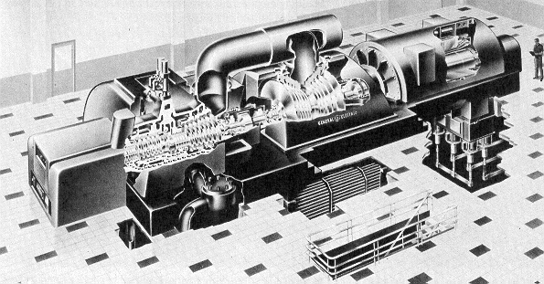
PROTECCIÓN DE GENERADORES SINCRÓNICOS

Slide 2
PROTECCION DE GENERADORES SINCRÓNICOS

Slide 3
SECCIÓN 1
FUNDAMENTOS
RESUMEN
Esta sección proporciona el soporte para entender las secciones posteriores. Describe el trabajo eléctrico de los generadores sincrónicos y como son conectados al sistema. También se describe la operación del generador bajo condiciones de corto circuito y las prácticas de puesta a tierra.
INTRODUCCIÓN
La protección de generadores sincrónicos incluye la consideración de las condiciones de operación anormal más dañinas que la protección de cualquier otro elemento del sistema de potencia. Un generador protegido adecuadamente requiere, la protección automática contra condiciones anormales dañinas. El contenido de este curso muestra la necesidad de proporcionar tal protección. El inconveniente al proporcionar algunas de las protecciones no es tanto que puedan operar inadecuadamente o remover el generador de servicio innecesariamente, sino que que fallen al operar cuando deben. Este temor de aplicar la protección adecuada puede ser reducido considerablemente entendiendo la necesidad de tales protecciones y como aplicarlas a un generador dado. Un disparo innecesario del generador es indeseable, pero las consecuencias de no dispararlo y dañar la máquina son terribles. Para la empresa, el costo de dicho evento no es únicamente el costo de la reparación o reemplazo de la máquina dañada, sino el costo substancial de comprar energía de reemplazo durante el periodo en que la unidad está fuera de servicio. En sitios atendidos, un operador atento y experimentado, puede algunas veces evitar remover el generador de servicio corrigiendo la condición anormal. Sin embargo, en la gran mayoría de los casos, el evento ocurrirá tan rápidamente para la reacción del operador, que se requiere la detección y aislamiento automático. Se reconoce que los operadores también cometen errores y crean condiciones anormales que requieren el disparo para evitar daños. La energización inadvertida y la sobreexcitación son ejemplos de tales eventos. Los procedimientos de operación no son un sustituto para la protección automática adecuada.

Slide 4
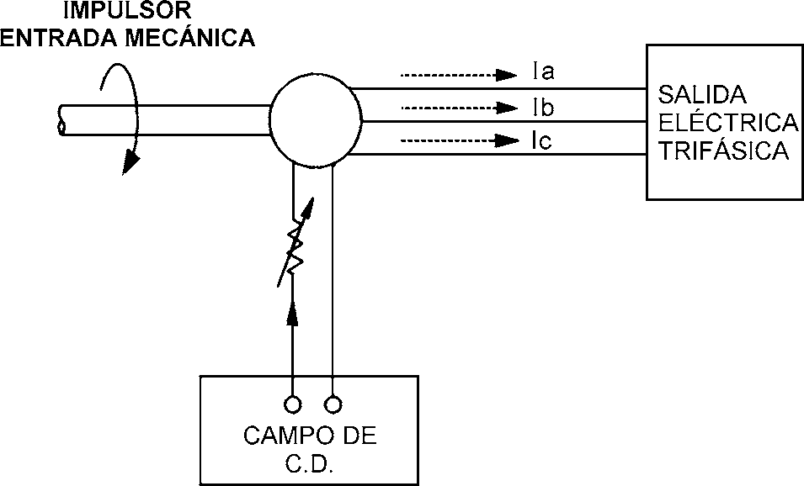
SECCIÓN 1
FUNDAMENTOS
Generador sincrónico básico
Un generador sincrónico convierte energía termomecánica en energía eléctrica. La potencia mecánica del impulsor giran el eje del generador en el cual el campo de Corriente Continua (C.D.) está instalado. La figura 1 ilustra una máquina simple.
La energía del impulsor puede ser obtenida de quemar combustibles fósiles tales como carbón, petróleo o gas natural. El vapor producido hace girar el eje del generador (rotor) a velocidades típicas de 1800 ó 3600 RPM. La conversión de la energía del vapor a rotación mecánica es hecha en la turbina. En plantas nucleares, el uranio, a través del proceso de fusión, es convertido en calor, el cual produce vapor. El vapor es forzado a través de la turbina de vapor para rotar el eje del generador. La energía del impulsor puede también ser obtenida por caída o movimiento del agua. Los generadores hidroeléctricos giran más lento (alrededor de 100-300 RPM) que las turbinas de vapor.
Las máquinas sincrónicas son clasificadas en dos diseños principales — máquinas de rotor cilíndrico y máquinas de polos salientes.
Figura 1. Generador sincrónico básico

Slide 5
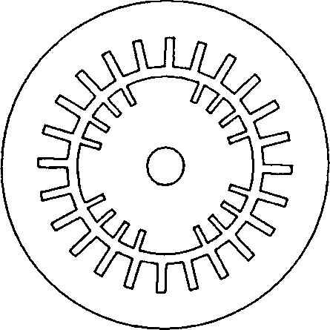
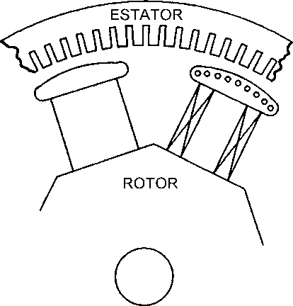
La figura 2 proporciona una vista de la sección transversal de ambos tipos de construcción. Los generadores impulsados por turbinas de vapor tienen rotores cilíndricos con ranuras en las cuales son colocados los devanados de campo distribuidos. La mayoría de los rotores cilíndricos están hechos de acero forjado sólido. El número de polos es típicamente dos o cuatro.
c
Figura 2. Tipos de generador sincrónicos
Los generadores impulsados por turbinas hidráulicas tienen rotores de polos salientes laminados con devanados de campo concentrados y un gran número de polos. Cualquiera que sea el tipo del impulsor o diseño de la máquina, la fuente de energía usada para girar el eje es mantenida en un nivel constante a través de un regulador de velocidad conocido como gobernador. La rotación del flujo de C.D. en el campo del generador reacciona con los devanados del estator y, debido al principio de inducción, se genera una Tensión Trifásica.

Slide 6
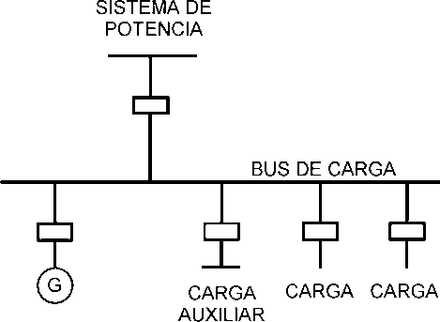
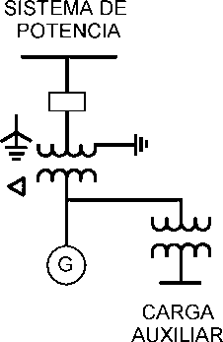
Conexión de generadores a un sistema de potencia.
Existen dos métodos básicos principales usados en al industria para conectar generadores al sistema de potencia. Estos son conexiones directa y unitaria.
Figura 3
a) Directamente Conectada
b) Conectada en Unidad
Conexión directa: La figura 3A muestra el diagrama unifilar para una conexión directa de un generador a un sistema de potencia. Los generadores son conectados directamente al bus de carga sin transformación de tensión de por medio. Este tipo de conexión es un método recientemente usado en la industria para la conexión de generadores de tamaño pequeño.
Conexión unitaria: La figura 3B muestra el diagrama unifilar para un generador en conexión unitaria. El generador es conectado al sistema de potencia a través de un transformador elevador dedicado. La carga auxiliar del generador es suministrada desde un transformador reductor conectado a las terminales del generador. La mayoría de los generadores grandes son conectados al sistema de potencia de esta manera, usando un transformador elevador principal con conexión estrella-delta. Al tener la generación conectada a un sistema delta, las corrientes de falla a tierra pueden ser dramáticamente reducidas usando puesta a tierra de alta impedancia. Las prácticas de puesta a tierra serán vistas en detalle en la Sección 4.

Slide 7
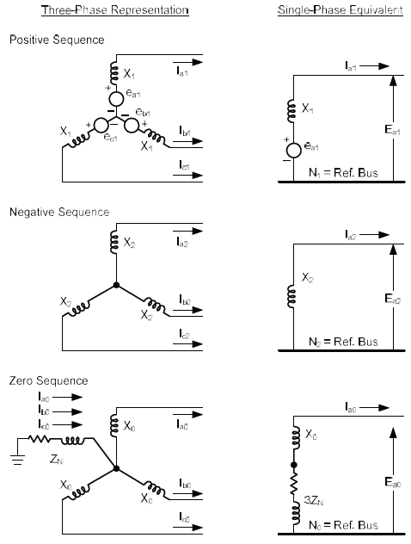
Modelo de corto circuito del generador sincrónico.
El circuito eléctrico equivalente de un generador sincrónico es una tensión interna en serie con una impedancia. La componente de resistencia de la impedancia del generador es pequeña comparada con la reactancia y es usualmente despreciada para cálculos de corriente de falla. La tabla 1 muestra la representación de componentes simétricas de un generador. El análisis de componentes simétricas es una herramienta matemática importante para calcular las corrientes y tensiones del generador bajo condiciones de desbalance. Las referencias 1 y 2 proporcionan buena información de este tema.
Secuencia positiva (X ):
Se usan tres valores diferentes de reactancia de secuencia positiva. En el circuito equivalente de secuencia positiva, X”d es la reactancia subtransitoria, X'd es la reactancia transitoria y Xd es la reactancia del generador en eje directo. Todos estos valores de eje directo son necesarios para calcular los valores de corriente de corto circuito en diferentes tiempos después de ocurrido un corto circuito. Estos valores son proporcionados por el fabricante del generador como parte de la hoja de datos de prueba del generador. Puesto que el valor de la reactancia subtransitoria produce el valor de corriente inicial mayor, es generalmente usado en cálculos de corto circuito para aplicación de relés. El valor de reactancia transitoria es usado para consideraciones de estabilidad. Los valores de reactancia no saturada son usados para calcular las corrientes de falla debido a que la tensión se reduce por debajo de la saturación durante fallas cercanas a la unidad. Puesto que los generadores típicos son operados ligeramente saturados, la corriente de falla sostenida (estado estable) será menor que la corriente de carga máxima, a menos que los reguladores de tensión refuercen el campo durante una falla sostenida.
1
Fig. 4. Representación de componentes simétricas

Slide 8
Secuencia negativa (X₂): El flujo de corriente de secuencia negativa es de rotación de fase opuesta a través de la máquina y aparece como una componente de doble frecuencia en el rotor. El promedio de la reactancia subtransitoria de eje directo bajo los polos y entre los polos da una buena aproximación de la reactancia de secuencia negativa. En una máquina de polos salientes, la secuencia negativa es el promedio de la reactancia subtransitoria de eje directo y eje en cuadratura [X₂ = (X”d + X”q) / 2], pero en una máquina con rotor cilíndrico, X₂ = X”d.
Secuencia cero (X₀): La reactancia de secuencia cero es menor que los valores de secuencia positiva y negativa. Debido a los altos valores de corriente de falla a tierra disponibles para una máquina sólidamente puesta a tierra, una impedancia (reactancia o resistencia) es casi siempre insertada en la trayectoria de puesta a tierra del neutro, excepto en generadores muy pequeños donde el costo de proporcionar tales puestas a tierra en relación a los costos de la máquina son significativos.
Como se estableció previamente, la resistencia del devanado del estator es generalmente lo suficientemente pequeña para ser despreciada en los cálculos de corto circuito. Esta resistencia, sin embargo, es importante en la determinación de las constantes de tiempo de C. D. de una corriente de corto circuito asimétrica. Además, los generadores sólo están diseñados mecánicamente para una falla franca trifásica en terminales. El nivel de corriente de falla de línea a tierra de un generador sólidamente conectado a tierra puede exceder este valor debido a la muy baja reactancia de secuencia cero.
1
Fig. 4. Representación de componentes simétricas

Slide 9
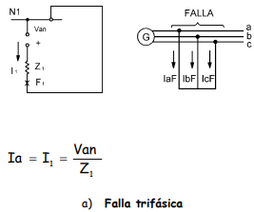
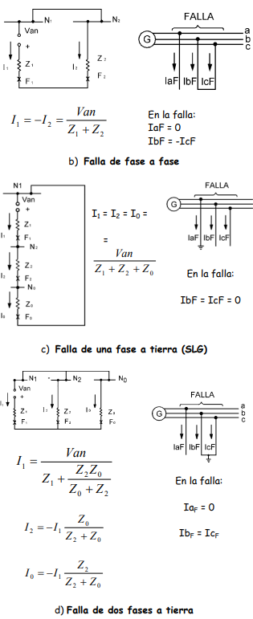
Para calcular fallas o condiciones de generación anormales desbalanceadas, las redes de secuencia positiva, negativa y cero son interconectadas. Para las condiciones de falla más comunes, éstas son conectadas como se muestra en la Tabla 2.
1
Tabla 2. Conexiones de redes de secuencia de fallas

Slide 10
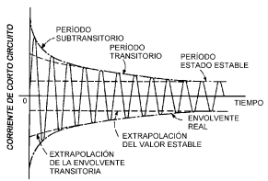
Decaimiento de la corriente de falla del generador: Debido a que la secuencia positiva del generador es caracterizada por tres reactancias con valores que se incrementan con el tiempo, sus corrientes de falla disminuyen con el tiempo.
Figura 4. Trazo simétrico de una corriente de corto circuito del generador
La figura 4 ilustra un trazo simétrico monofásico de una forma de onda de corto circuito trifásico (ausencia de la componente de C.D.) tal como puede ser obtenido oscilográficamente. La forma de onda mostrada en la figura 4 puede ser dividida en tres periodos o regiones de tiempo.
Período subtransitorio. Este período se mantiene por pocos ciclos durante los cuales la magnitud de corriente es determinada por la reactancia subtransitoria del generador (X”d) y el decremento del tiempo por la constante de tiempo T”d.
Período transitorio. Cubre un tiempo relativamente largo durante el cual la magnitud de corriente está determinada por la reactancia transitoria del generador (X’d) y el decremento del tiempo por la constante de tiempo T'd.
Período de estado estable. Es el nivel de tiempo mas largo de corriente de falla del generador, cuya magnitud es determinada por la reactancia de eje directo del generador (Xd).

Slide 11
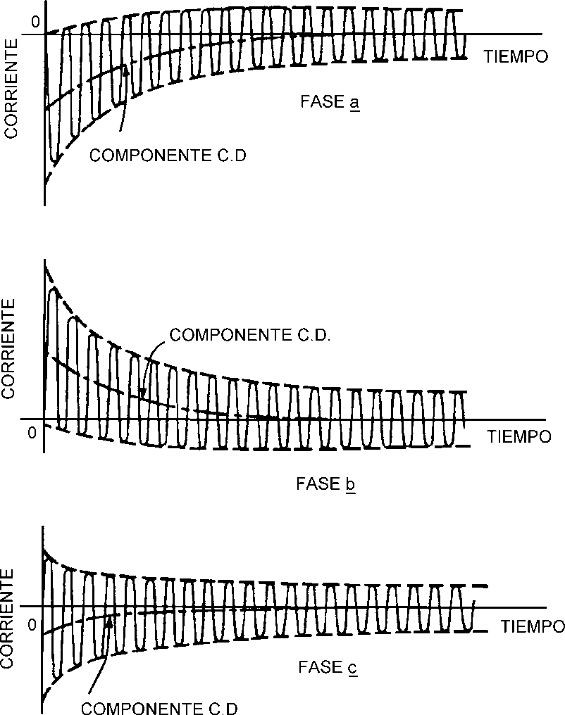
Cuando los desplazamientos de C.D. son considerados, las corrientes del generador para una falla trifásica serán como se muestra en la figura 5.
Figura 5. Corrientes de corto circuito del generador para una falla trifásica con desplazamiento de C.D.

Slide 12
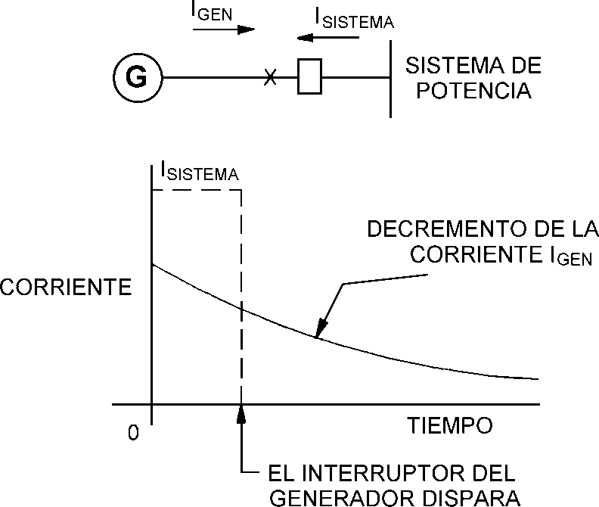
Cuando una falla en el generador es detectada por los relés de protección, éste es separado del sistema de potencia disparando el interruptor del generador, el interruptor de campo y el impulsor.
La contribución del sistema a la falla será inmediatamente removida cuando dispara el interruptor del generador, como se ilustra en la figura 6. Sin embargo, la corriente del generador continuará fluyendo después del disparo. La corriente de corto circuito del generador no puede ser “apagada” instantáneamente debido a la energía almacenada en la máquina rotatoria. El flujo de la corriente de falla dañina en el generador continuará por un periodo de varios segundos después de que el generador ha sido disparado, haciendo que las fallas del generador sean extremadamente dañinas. Los conductores de las terminales del generador son usualmente aislados por la construcción del bus, para minimizar las fallas multifase en terminales. El generador es también puesto a tierra en tal forma que se reducen sustancialmente las corrientes de falla a tierra. Esto se hace incrementando la impedancia de secuencia cero, con la inserción de una impedancia a tierra en el neutro.
Figura 6. Corriente de falla en terminales del generador

Slide 13
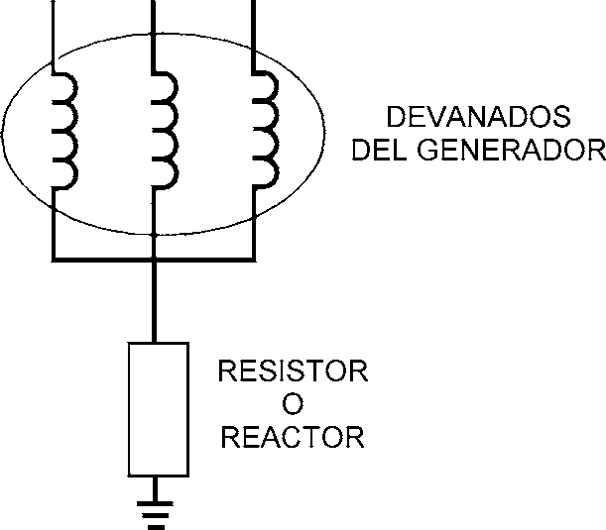
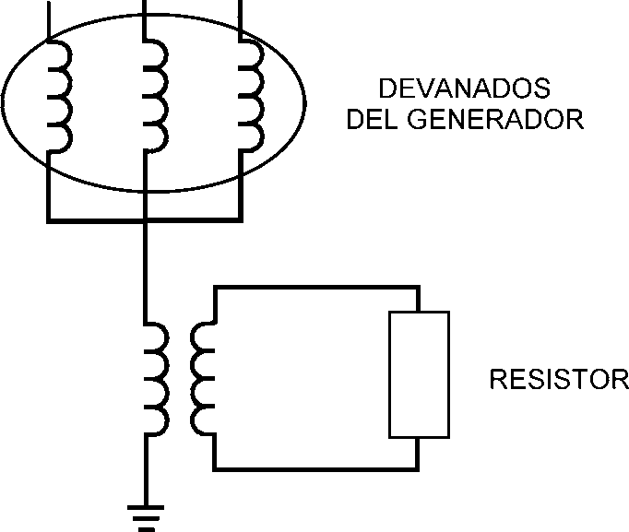
Prácticas de puesta a tierra del generador.
Dos tipos de prácticas de puesta a tierra representan los principales métodos usados en la industria para aterrizar los devanados del estator del generador. Estos son la puesta a tierra de alta y baja impedancia.
Puesta a tierra de baja impedancia: La figura 7A ilustra un generador puesto a tierra a través de un resistor o reactor. El resistor o reactor de puesta a tierra es seleccionado para limitar la contribución de la corriente de falla a tierra del generador entre 200 Amps y 150 % de la corriente nominal del generador. La puesta a tierra de baja impedancia es generalmente usado cuando unidades generadoras múltiples son operadas sobre un bus común o cuando están directamente conectadas a buses de carga sin una transformación de tensión, proporcionando así la fuente de tierra para el sistema.
Puesta a tierra de alta impedancia: La figura 7B ilustra un generador puesto a tierra utilizando un transformador de distribución con un resistor secundario. Este método de puesta a tierra permite que las corrientes de falla a tierra sean reducidas a bajos niveles, típicamente 5-25 Amperes. Es usada en generadores conectados en forma unitaria.
7A) Puesta a tierra de baja impedancia
7B) Puesta a tierra de alta impedancia
 | Figura 7. Prácticas de puesta a tierra del generador

Slide 14
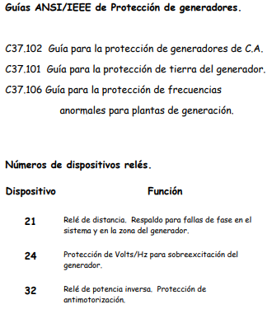
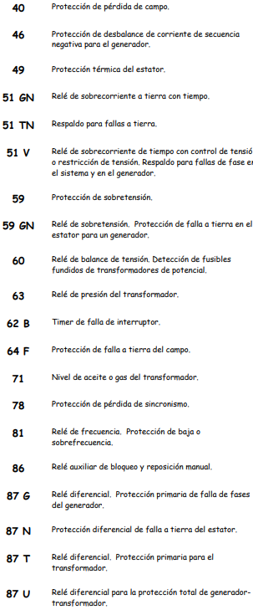

Slide 15
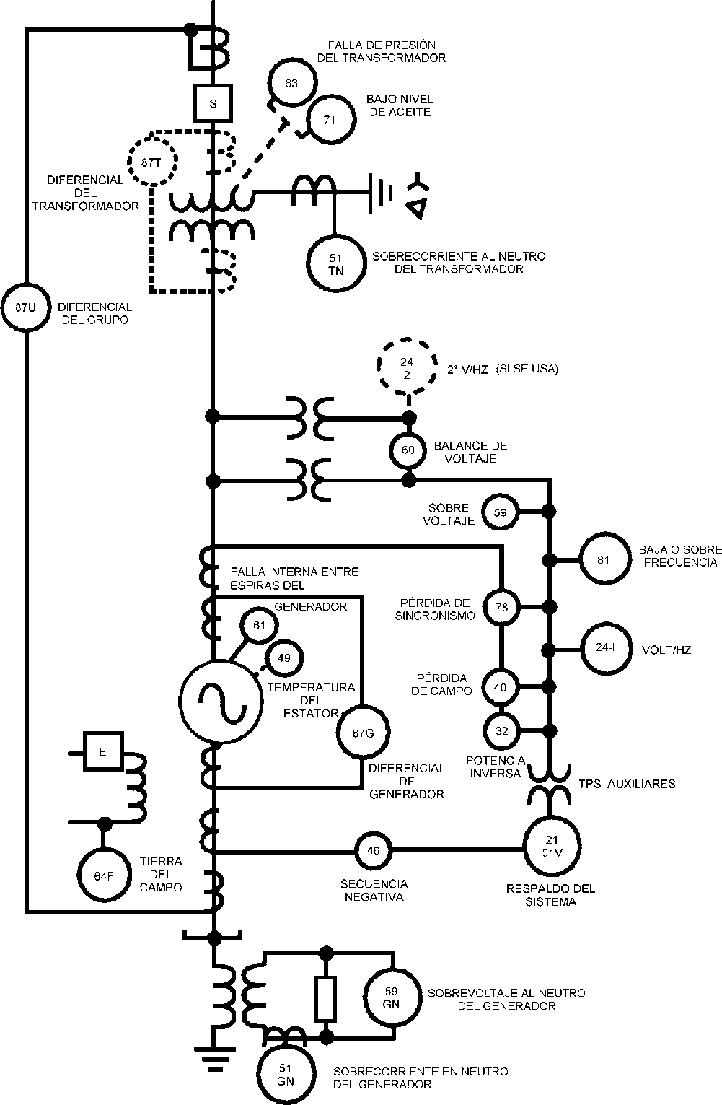
La figura 8 muestra un diagrama típico de funciones de relés del generador.
Referencias.
Blackburn, J. Lewis, "Symmetrical Components for Power Systems Engineering," Marcel Dekker, Inc., New York, NY, 1993.
"Protective Relaying, Theory and Application," ABB Relay Division, Coral Springs, FL, Marcel Dekker, 1994.
ANSI/IIEEE C37.102-1986, "IEEE Guide for AC Generator Protection."
Mason, Russell C., "The Art And Science of Protective Relaying," John Wiley & Sons Inc., New York, NY, 1956.
Fitzgerald, A.E. And Kingsley, C, "Electric Machinery," McGraw Hill, New York, NY, 1961.
Zorhas, Pino, 'Electric Machines," West Publishing Co., New York, NY, 1989.
Figura 8. Configuración típica para generador-transformador

Slide 16
SECCIÓN 2
PROTECCIÓN DE FALLAS DE FASES DEL ESTATOR DEL GENERADOR
RESUMEN
Una falla de fase en el devanado del estator del generador es siempre considerada como seria debido a las altas corrientes encontradas y el daño potencial a los devanados de la máquina, así como a las flechas y el acoplamiento. Los largos tiempos de reparación para máquinas severamente dañadas pueden ser muy costosos; por consiguiente, también generan altos costos por reemplazo de potencia mientras la máquina está fuera de servicio. Por lo tanto, es muy importante minimizar el daño debido a fallas en el estator. Para agravar esta situación, la corriente de falla en un generador fallado no se INTERRUMPE cuando el campo del generador es disparado y el generador es separado del sistema. La energía almacenada en el campo continuará alimentando corriente de falla por varios segundos.
CONSIDERACIONES GENERALES
Las unidades generadoras grandes usan protección de alta rapidez para detectar estas severas fallas en el devanado del estator y minimizar el daño. El uso de métodos de rápida desexcitación puede ser justificable para producir el decremento rápido de las corrientes de falla. Normalmente se usa un relé diferencial de alta rapidez para detectar fallas trifásicas, de fase a fase y de doble fase a tierra. Las fallas de una fase a tierra no son normalmente detectadas por los relés diferenciales de máquinas, a menos que su neutro esté puesto a tierra sólidamente o con baja impedancia. Cuando el neutro está puesto a tierra con alta impedancia, la corriente de falla es normalmente menor que la sensibilidad de un relé diferencial.
Un relé diferencial no detectará una falla entre espiras en la misma fase debido a que la corriente que entra y sale del devanado no cambiará. La detección separada de la falla entre espiras puede ser proporcionada a los generadores con dos o más devanados por fase y será discutida posteriormente. Cuando se conecta un Transformador de Corriente (TC) a una diferencial de generador en el lado de neutro del generador y otro en el interruptor del generador, la aplicación de los TCs necesita ser revisada minuciosamente para que éstos sean lo más similares posible.
Normalmente la protección de fallas de fase del estator del generador no necesita ser relacionada con Inrush como en un esquema de protección de transformador, puesto que la tensión del generador es creada lentamente cuando el campo es aplicado. Se usan tres tipos de relés diferenciales de alta rapidez para la detección de fallas de fase del estator.

Slide 17
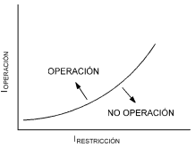
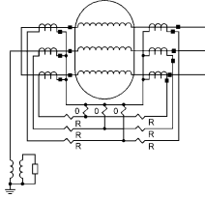
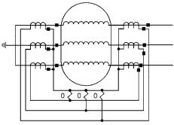
TIPOS DE ESQUEMAS DIFERENCIALES
Diferencial de porcentaje: La protección diferencial de porcentaje variable (figura A) es más usada para máquinas grandes. La pendiente puede variar desde 5% a 50% ó más. Un relé de porcentaje fijo es normalmente fijado de 10 a 25%. Un esquema típico con un relé diferencial de porcentaje variable es mostrado en la figura B. Los transformadores de corriente usados en un esquema de relé diferencial deben tener preferentemente las mismas características; sin embargo, la diferencial de porcentaje variable es generalmente más tolerante a errores de TCs con altas corrientes. Debe notarse que usar la misma precisión normalizada de TCs no garantiza obtener las mismas características reales; las características reales deben ser verificadas.
Diferencial de alta impedancia: Estos relés deben ser alimentados de TCs idénticos con devanados secundarios distribuidos totalmente, con reactancia de dispersión despreciable. El relé es realmente un relé de tensión y responde a la alta tensión impuesta a través de sus bobinas, causada por todos los TCs que tratan de forzar la corriente a través de la bobina de operación durante una falla interna. El ajuste del relé de alta impedancia se basa en la operación perfecta de un TC de entrada y la saturación completa del otro.
Para las muy altas corrientes en generadores grandes, la proximidad de los TCs en diferentes fases puede causar corrientes desbalanceadas que fluyen en los secundarios de los TCs. Estas corrientes deben ser menores que la sensibilidad mínima del relé diferencial usado. Normalmente esto es tomado en cuenta en el diseño de la unidad por el fabricante pero, debe también ser revisado.
Figura A. Relé diferencial de porcentaje de pendiente variable
Figura B. Conexión del relé diferencial de porcentaje generador conectado en estrella con seis bornes
Figura C. Relé diferencial de alta impedancia

Slide 18
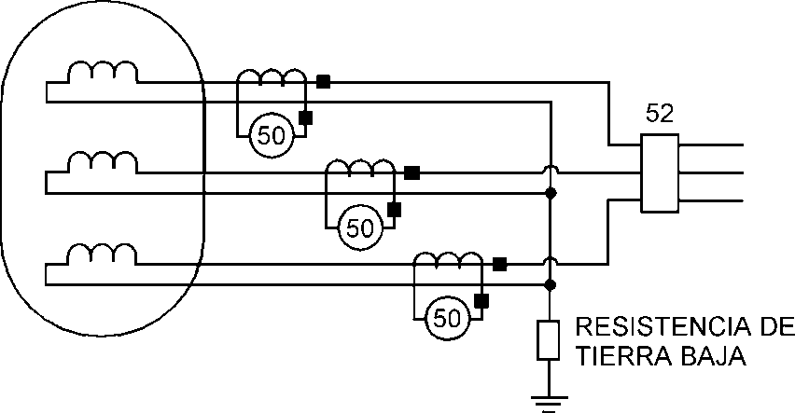
Relés diferenciales autobalanceados: El esquema de autobalance (figura D) es típicamente usado en generadores pequeños. Este esquema detecta fallas de fase y de tierra en el estator del generador. Este esquema usa un solo TC de baja relación por cada fase, con los conductores de ambos extremos de cada devanado pasados a través de él, de tal forma que el flujo neto es cero para condiciones normales. Un relé de sobrecorriente instantáneo conectado al secundario del TC proporciona protección confiable y rápida, detectando cualquier diferencia entre la corriente que entra y la corriente que sale del devanado.
El tamaño limitado de la ventana del TC limita el tamaño del conductor y, por lo tanto, el tamaño de la unidad que puede ser protegida. El relé debe tener tan bajo burden como sea posible, (como las del tipo de estado sólido) para mantener alta sensibilidad y para reducir el riesgo de saturación del TC. Las corrientes de falla muy grandes pueden saturar este tipo de TC si se usa un relé electromecánico sensible con alto burden.
Figura D. Esquema de protección autobalanceado

Slide 19
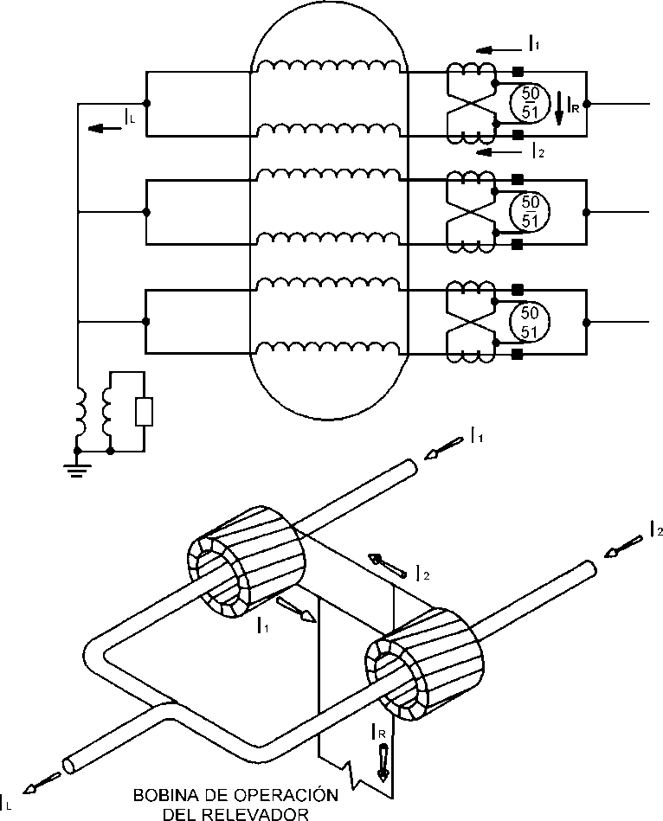
PROTECCIÓN DE FALLA ENTRE ESPIRAS
Con esquema de fase partida: La mayoría de generadores tienen devanados del estator de una vuelta. En generadores con bobinas multi-vueltas y dos más devanados por fase se puede usar el esquema de relés de fase partida para detectar las fallas entre espiras. En este esquema (figura E), el circuito en cada fase de los devanados del estator es partido en dos grupos iguales y las corrientes en cada grupo comparadas. Una diferencia en estas corrientes indica un desbalance causado por una falla en una vuelta. Un relé de sobrecorriente muy inverso con instantáneo es usualmente usado para este esquema. La sobrecorriente de tiempo se ajusta arriba de cualquier corriente de desbalance normal, pero abajo del desbalance causado por una sola vuelta cortocircuitada. El retardo de tiempo se ajusta para evitar la operación con transitorios que ocurran durante fallas externas, debido a la respuesta desigual de los TCs al transitorio. La unidad instantánea se ajusta arriba de los transitorios durante fallas externas y probablemente únicamente detectará fallas fase a fase o multi-vueltas.
Figura E. Protección de fase partida usando transformadores de corriente separados

Slide 20
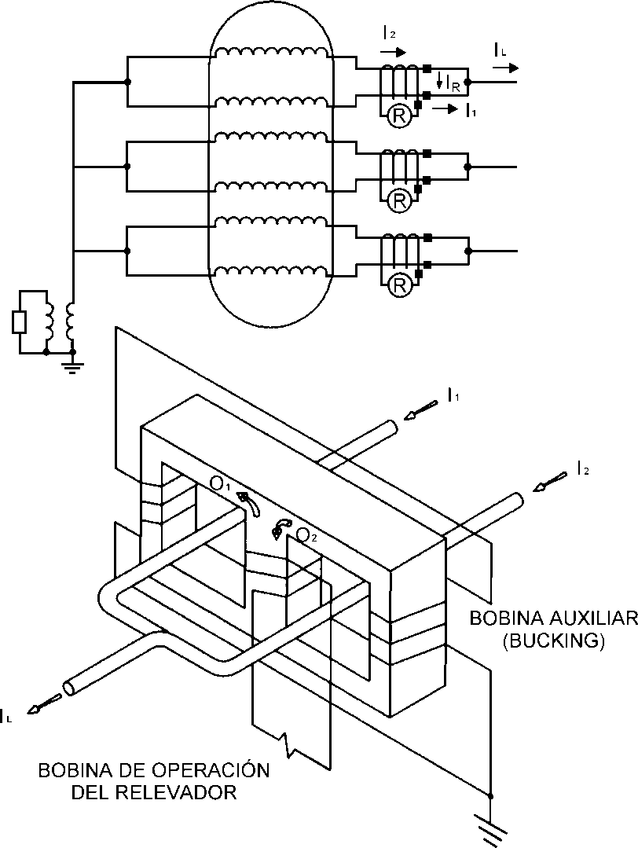
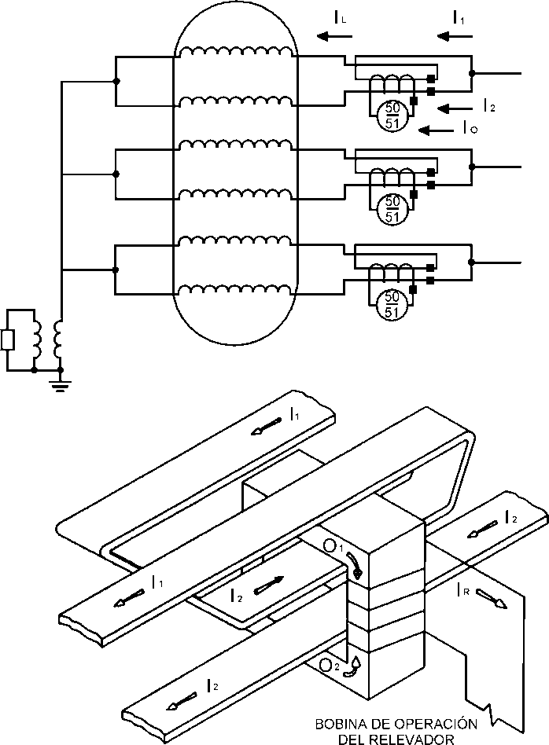
Cualquier problema esperado por errores de TCs puede ser eliminado por el uso de un TC de una ventana o doble ventana como se muestra en las figuras F y G. La eliminación de errores de TCs permitirá el uso de un ajuste más sensible del relé instantáneo. El TC de doble ventana mostrado en la figura G, puede ser usado para generadores grandes.
La protección de fase partida detectará fallas de fase y algunas de tierra en el devanado del estator. Sin embargo, debido al retardo de tiempo, es normalmente usada para complementar la protección diferencial de alta rapidez para fallas de fase de gran magnitud.
Figura F. Protección de fase partida usando un transformador de corriente de ventana
Figura G. Protección de fase partida usando un transformador de corriente con doble primario y un secundario

Slide 21
RESPALDO
El tipo más común de protección de respaldo usado para fallas de fase del estator del generador conectado en forma unitaria es el relé diferencial total. Para unidades más pequeñas o unidades conectadas directamente a un bus, se emplean relés de secuencia negativa y de respaldo del sistema, los cuales son discutidos en otra sección de este tutorial. También, se emplea algunas veces un relé de impedancia para proporcionar protección de respaldo para el transformador elevador y el generador.

Slide 22
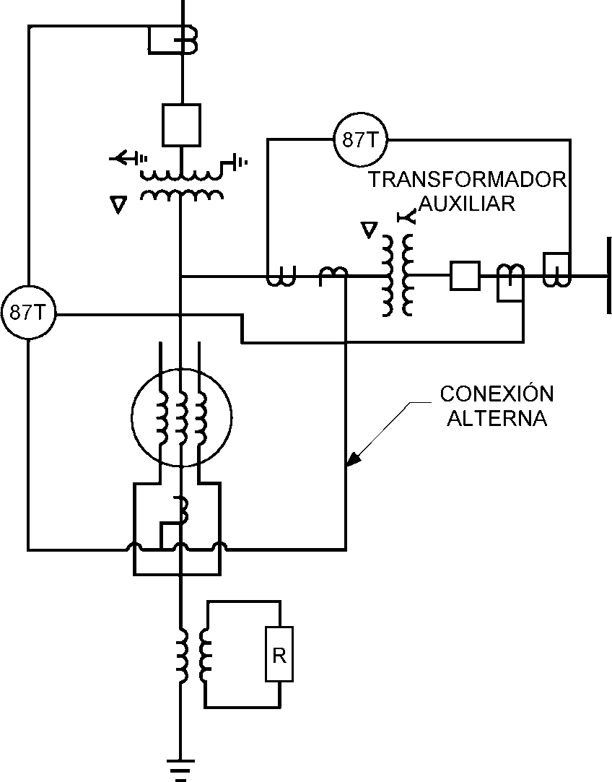
Diferencial total. Un relé diferencial total de generador es conectado incluyendo un generador conectado en forma unitaria y el transformador elevador dentro de una zona diferencial como se muestra en la figura H. Se usa para esta aplicación un relé diferencial de transformador con restricción de armónicas. El transformador auxiliar del generador puede también ser incluido en la zona diferencial como se muestra. La alta relación del TC requerido en el lado de baja tensión del transformador auxiliar para balancear las corrientes del circuito diferencial puede requerir el uso de un TC auxiliar. Usualmente es preferible incluir el transformador auxiliar dentro de la diferencial total, si es posible. Los TCs de la diferencial del transformador auxiliar en el lado de alta tensión del mismo podrían saturarse severamente para fallas en alta tensión debido a las corrientes de falla extremadamente grandes en ese punto. La saturación podría ser tan severa que el relé diferencial podría no operar antes de que la saturación ocurra y resulte así una falla a disparar. La diferencial total conectada al lado de baja tensión del transformador auxiliar podría detectar la falla y proporcionar disparo por respaldo.
En generadores cross-compound es satisfactorio paralelear los TCs en el lado de neutro del generador o conectarlos a devanados separados de un relé diferencial multi-devanado. Algunas veces es práctico aplicar una diferencial de transformador de tres devanados a dos generadores conectados a un transformador elevador.
Figura H. Esquema diferencial total para respaldo de falla de fase del generador

Slide 23
Relé de impedancia. Un relé de impedancia de 1 zona puede ser conectado a los TCs y TPs del lado de alta tensión del grupo generador-transformador elevador, viendo hacia el generador. Puede ser ajustado para disparar sin retardo de tiempo adicional para fallas de fase, puesto que no tiene que ser coordinado con otros relés para una falla en el generador. No debe tener offset si se ajusta sin retardo de tiempo. Sin embargo, siendo un relé de distancia, puede operar para oscilaciones del sistema, pérdida de excitación y energización inadvertida. Sus ajustes deben hacerse con estas posibilidades en mente. La aplicación de este relé se describe más a fondo en la sección sobre protección con relés de pérdida de sincronismo de generadores.
Las limitaciones de ajustes pueden no permitir que el relé sea ajustado para ver completamente todo el generador.
Referencias.
Blackburn, J. Lewis, Protective Relaying Principles and Applications, Marcel Dekker, Inc., New York, NY, 1987, Chapter 8, pp. 248.
"IEEE Guide for AC Generator Protection," ANSI/IEEE C37.102-1986.
Pfuntner, R.A. "Accuracy of Current Transformers Adjacent to High Current Busses." AIEE Transactions. Vol. 70, Part II, 195 1, pp. 1656- 1662.

Slide 24
SECCIÓN 3
PROTECCIÓN DE TIERRA EN EL CAMPO
RESUMEN
El circuito de campo de un generador es un sistema de C.D. no puesto a tierra. Una sola falla a tierra generalmente no afectará la operación de un generador ni producirá efectos de daño inmediato. Sin embargo, la probabilidad de que una segunda falla a tierra ocurra es mayor después de que la primera falla a tierra ha ocurrido. Cuando se tiene una segunda falla a tierra, una parte del devanado de campo estará corto circuitada,
produciendo por lo tanto flujos desbalanceados en el entrehierro de la máquina. Los flujos desbalanceados producen fuerzas magnéticas desbalanceadas las cuales dan como resultado vibración y daño de la máquina. Una tierra en el campo también produce calentamiento del hierro del rotor debido a las corrientes desbalanceadas, las que dan como resultado temperaturas desbalanceadas que pueden causar vibraciones dañinas. Dentro de la industria las prácticas de disparo para relés de tierra en el campo no están bien establecidas. Algunas empresas disparan, mientras que otras prefieren alarmar, arriesgando así tener una segunda falla a tierra y mayor daño.

Slide 25
INTRODUCCIÓN
Esta sección está relacionada con la detección de fallas a tierra en el circuito de campo. La protección de pérdida de campo es tratada en otra sección de este texto. Una vez que la primera falla a tierra en el campo ha ocurrido, la probabilidad de que ocurra una segunda tierra es mucho mayor, puesto que la primera tierra establece una referencia de tierra para tensiones inducidas en el campo por transitorios en el estator. Estos transitorios incrementan el esfuerzo a tierra en otros puntos en el devanado de campo.
La detección de tierra para los devanados de campo y el excitador es usualmente suministrada como parte del equipo del fabricante del generador. Una investigación reciente de la protección de generadores indicó que el 82% de todas las unidades generadoras empleaban detectores de tierra en el campo. De estos detectores, únicamente el 30% disparaba la unidad ante la ocurrencia de una tierra en el campo.
La explicación para el bajo porcentaje de disparo es en parte debida a las prácticas más antiguas usadas por las empresas de suministro. Era una práctica industrial común aplicar un relé de tierra en el campo en generadores tipo brush para alarmar con tierra en el rotor. Estos relés eran generalmente del tipo instantáneo, el cual frecuentemente opera durante un arranque de la unidad debido a tierras intermitentes producidas por humedad, suciedad del cobre o durante transitorios en el sistema. La suciedad en el cobre es causada por roce en las barras del rotor mientras que la unidad estaba en torna flecha, especialmente por un tiempo prolongado. Los operadores debían rutinariamente reponer la alarma y continuar con el procedimiento de arranque.
Si ocurría una alarma persistente, los técnicos intentaban localizar el problema subiendo los instrumentos en derivación. Si la tierra no podía ser encontrada en un período razonable, se suponía que la unidad debía ser disparada manualmente.

Slide 26
Sin embargo, las muchas alarmas molestas y las muy pocas legítimas, hicieron que los operadores de la unidad perdieran confianza en el relé de tierra en el campo, por lo que la alarma perdió credibilidad. Los operadores continuaron manteniendo la unidad en operación considerando que una segunda tierra nunca ocurriría. Han ocurrido catastróficas fallas del rotor debidas a una segunda tierra en el campo principal, desarrollándose muy rápidamente después de la primera tierra. En estos ejemplo, los operadores no fueron capaces de aislar la causa de la primera alarma ni de sacar la unidad de operación en forma ordenada antes de que la segunda tierra ocurriera.
Estas fallas de rotor han impulsado a algunos fabricantes de generadores grandes a desarrollar un relé de tierra en el campo más seguro que tuviera un timer integrado. El timer evitaría la mala operación del relé por tierras temporales causadas por transitorios en el sistema. Los relés fueron diseñados de tal forma que la detección de una primera tierra legítima dispararía automáticamente el generador y removería la excitación del campo antes de que una segunda tierra pudiera desarrollarse. Algunas empresas, debido a recomendaciones y garantías de fabricantes, han decidido cambiar de una política de alarma a una política de disparo con la introducción de este relé. Aunque el modo de disparo que usa el relé de tierra más seguro en el campo disminuye grandemente el riesgo de una falla catastrófica del rotor, su uso incrementa la posibilidad de disparar en falso la unidad debido a suciedad en el cobre y otros fenómenos como ha sido experimentado por algunas empresas. Al ajustar el relé, debe aceptarse un compromiso entre la sensibilidad del pickup y la seguridad. La decisión para disparar o alarmar debe ser cuidadosamente analizada.

Slide 27
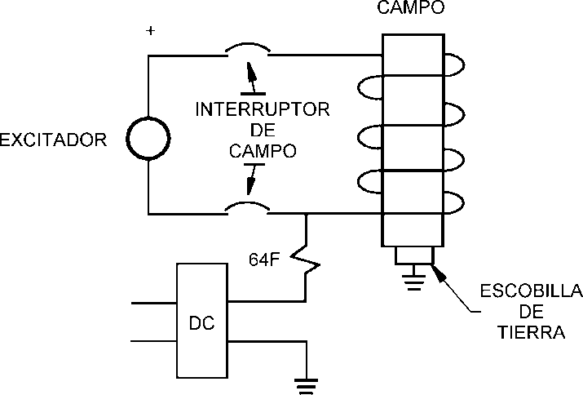
MÉTODOS DE PROTECCIÓN
Existen varios métodos de uso común para detectar tierras en el campo del rotor.
En el método mostrado en la figura 1, una fuente de tensión de C.D. en serie con una bobina del relé de sobretensión es conectada entre el lado negativo del devanado de campo del generador y tierra. Una tierra en cualquier punto del campo causará que el relé opere. Se usa una escobilla para aterrizar el eje del rotor puesto que la película de aceite de los cojinetes puede insertar suficiente resistencia en el circuito, de forma que el relé podría no operar para una tierra en el campo. Un retardo de tiempo de 1.0 – 3.0 segundos es normalmente usado con este relé para evitar operaciones innecesarias por desbalances transitorios momentáneos del circuito de campo con respecto a tierra. Estos desbalances momentáneos podrían ser causados por la operación de sistemas de excitación tipo tiristor de respuesta rápida.
FIGURA 1. DETECCIÓN DE TIERRA EN EL CAMPO USANDO UNA FUENTE DE C.D

Slide 28
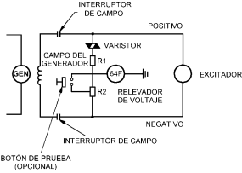
FIGURA 2. DETECCIÓN DE TIERRA EN EL CAMPO USANDO UN DIVISOR DE TENSIÓN
La figura 2 ilustra un segundo método usado para detectar tierras en el circuito de campo. Es similar a los esquemas de detección de tierra usados para sensar tierras en las baterías de control de subestaciones. Este método usa un divisor de tensión y un relé sensible de sobretensión entre el punto medio del divisor y tierra. Una tensión máxima es impuesta al relé por una tierra en el lado positivo o negativo del circuito de campo. Sin embargo, existe un punto ciego entre positivo y negativo en el que una falla a tierra no producirá una tensión a través del relé. Este relé de tierra del campo del generador está diseñado para superar el problema usando un resistor no lineal (varistor) en serie con uno de los dos resistores lineales en el divisor de tensión. La resistencia del varistor varía con la tensión aplicada. El divisor es dimensionado de forma tal que el punto ciego del devanado de campo está en el punto medio del devanado cuando la tensión del excitador está a tensión nominal. Los cambios en la tensión del excitador moverán el punto ciego del centro del devanado de campo.
En un sistema de excitación sin escobillas, el monitoreo continuo para tierra en el campo, no es posible con relés convencionales de tierra en el campo puesto que las conexiones del campo del generador son contenidas en el elemento rotatorio.

Slide 29
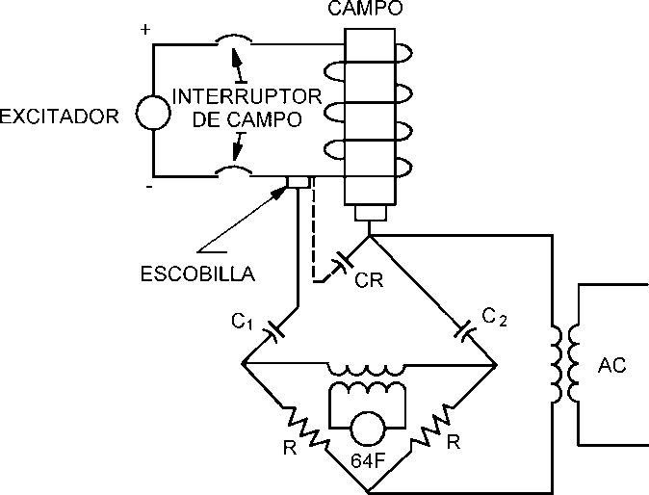
Figura 3. Detección de tierra en el campo usando escobillas piloto
La figura 3 ilustra la adición de una escobilla piloto o escobillas para tener acceso a las partes rotatorias del campo. Normalmente esto no se hace puesto que la eliminación de las escobillas es una de las ventajas de un sistema sin escobillas. Sin embargo, los sistemas de detección pueden ser usados para detectar tierras en el campo si un anillo colector es proporcionado en el eje rotatoria con una escobilla piloto que puede ser periódicamente aplicada para monitorear el sistema. El chequeo de tierra puede ser hecho automáticamente por un timer secuenciador y su control, o por el operador. Las escobillas usadas en este esquema no son adecuadas para contacto continuo con los anillos colectores. La impedancia a tierra del circuito de campo es una pierna de un puente de Wheatstone conectado vía la escobilla. Una falla a tierra reduce el devanado de campo a la capacitancia del rotor, C_{R}, lo cual desbalancea el circuito del puente. Si una tensión es medida entre tierra y la escobilla, la cual está conectada en un lado del campo del generador, entonces existe una tierra. En las máquinas sin escobillas, las mediciones de resistencia pueden ser usadas para evaluar la integridad del devanado de campo.

Slide 30
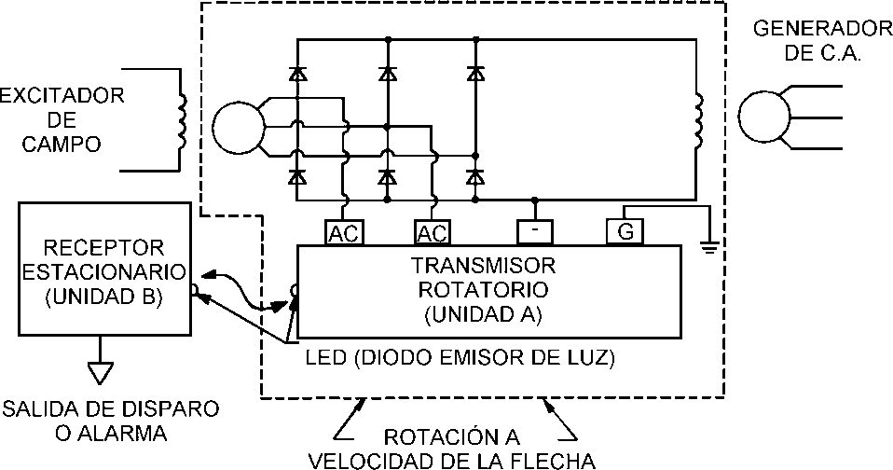
La figura 4 ilustra un método para monitoreo continuo de tierras en el campo de máquinas sin escobillas, sin usar escobillas piloto. El transmisor del relé es montado sobre el volante de diodos del campo del generador. Su fuente de potencia es el sistema excitador sin escobillas de C.A. Dos conductores son conectados al circuito puente de diodos del rectificador rotatorio para proporcionar esta energía. La detección de tierra se obtiene conectando una terminal del transmisor al bus negativo del rectificador de campo, y la terminal de tierra a el eje del rotor. Estas conexiones ponen al rectificador de campo en serie con la tensión del rectificador en el transmisor. La corriente es determinada por la resistencia a tierra del campo y la ubicación de la falla con respecto al bus positivo y negativo. El transmisor detecta el cambio en la resistencia entre el devanado de campo y el núcleo del rotor. Los LED’s del transmisor emiten luz en condiciones normales. El receptor es montado sobre la cubierta del excitador. Los detectores infrarrojos del receptor sensan la señal de luz del LED a través del entrehierro. Con la detección de una falla, los LED’s se apagan. La pérdida de luz del LED en el receptor actuará el relé de tierra e iniciará un disparo o alarma. El relé tiene un retardo de tiempo ajustable hasta de 10 segundos.
Figura 4. Detección de tierra en el campo para máquinas sin escobillas

Slide 31
PROTECCIÓN DE RESPALDO
La protección de respaldo para los esquemas descritos anteriormente usualmente consiste de un equipo detector de vibraciones. Se proporcionan contactos para disparar los interruptores principal y de campo si la vibración es mayor que la asociada con transitorios de corto circuito normales para fallas externas a la unidad. Algunas veces se utiliza también un esquema de verificación de asentamiento de escobillas cuando éstas son retráctiles. El esquema requiere dos escobillas con una fuente de energía, la cual por acción del relé indicará si alguna de las escobillas no asienta y por lo tanto la detección de tierra no está funcionando.
CONSIDERACIONES DE DISPARO
Desde un punto de vista de protección, la práctica más segura es disparar el generador automáticamente cuando la primera tierra es detectada. Una segunda falla a tierra podría ser inminente debido a los problemas de aislamiento en el campo. Ha habido casos en que una segunda falla a tierra ha causado daños al campo. Muchas empresas suministradoras alarman con el relé de tierra en el campo, con instrucciones escritas para el operador para descargar y sacar de servicio la máquina de una forma ordenada.
REFERENCIAS
"IEEE Guide for AC Generator Protection," ANSI/ IEEE C37.102-1986.
"Protective Relaying, Theory and Application," ABB Relay Division, Coral Springs, FL, Marcel Dekker, 1994.
"Field Ground Detection System Instruction Manual," Dresser Rand, Electric Machinery 2100- IN-324B.
"Machine Field Ground Detector Relay PJG-12-B," GEK-4188, General Electric.
"Type DGF Generator Field Relay," ABB IL41-747.

Slide 32
SECCIÓN 4
PROTECCIÓN DE FALLA A TIERRA EN EL DEVANADO DEL ESTATOR
RESUMEN
Esta sección está dirigida a la puesta a tierra del neutro del estator del generador y los esquemas de protección usados para detectar fallas a tierra en el estator. Se describen dos tipos de prácticas de puesta a tierra: impedancia alta y baja. Estos dos tipos de prácticas de puesta a tierra representan los métodos principales usados en la industria para aterrizar los devanados del generador. Los principales esquemas de protección usados son también descritos.

Slide 33
INTRODUCCIÓN
El método usado de puesta a tierra del estator en una instalación de generador determina el comportamiento del generador durante condiciones de falla a tierra. Si el generador está sólidamente puesto a tierra, como casi nunca sucede, aportará una muy alta magnitud de corriente a una falla de una línea a tierra (SLG) en sus terminales, acompañada de una reducción del 58% en las tensiones fase-fase que involucran la fase fallada y de un modesto desplazamiento de la tensión de neutro. Si el generador no está puesto a tierra, lo cual prácticamente nunca sucede, aportará una cantidad de corriente despreciable a una falla SLG franca en sus terminales, sin reducción en las tensiones fase-fase en terminales y un completo desplazamiento en la tensión de neutro.
Las altas magnitudes de corriente de falla que resultan de un generador sólidamente puesto a tierra son inaceptables debido al daño que la falla puede causar. La desconexión al generador a través del disparo del interruptor principal, de campo y el impulsor no hará que la corriente de falla se reduzca inmediatamente a cero. El flujo atrapado en el campo causará una corriente de falla que disminuye lentamente en algunos segundos después de que el generador es disparado, lo que magnifica sustancialmente el daño. Por otro lado, el operar un generador sin aterrizar provoca una corriente de falla despreciable, pero las tensiones de línea a tierra en las fases no falladas pueden elevarse durante las fallas con arqueo a niveles altamente peligrosos los cuales podrían causar la falla del aislamiento del generador. Como resultado, los devanados del estator de generadores grandes son puestos a tierra de tal forma que reduzcan las corrientes de falla y las sobretensiones y proporcionen un medio de detectar la condición de falla a tierra lo suficientemente rápido para prevenir el calentamiento del hierro. Dos tipos de puesta a tierra son ampliamente usados en la industria, los denominados como puesta a tierra de alta y de baja impedancia.

Slide 34
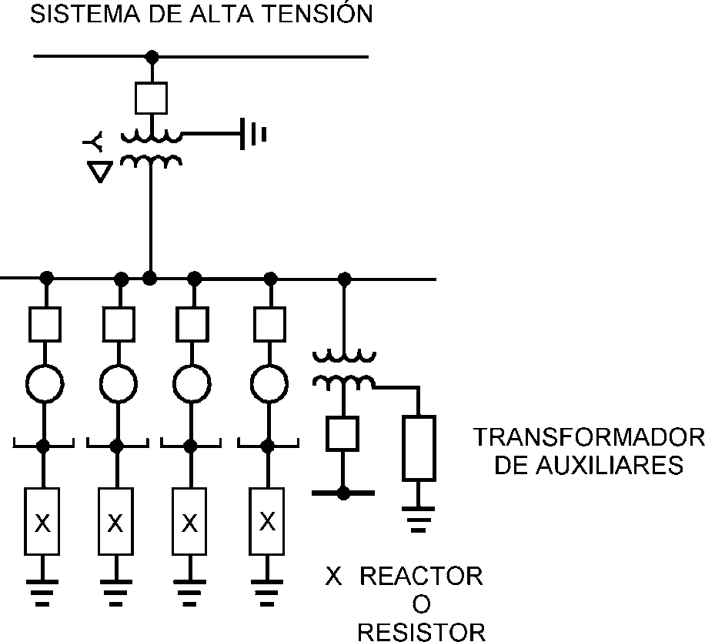
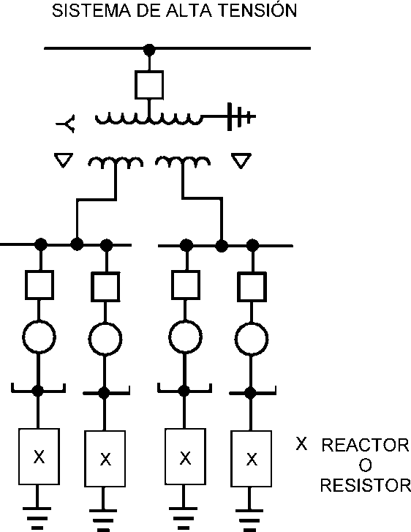
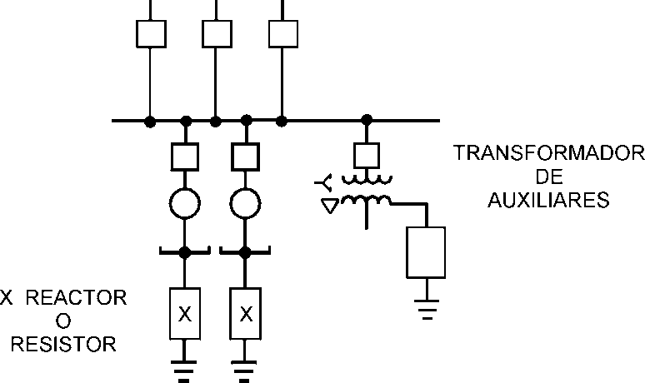
PUESTA A TIERRA DEL ESTATOR DE BAJA IMPEDANCIA.
Este método de puesta a tierra es ilustrado en la figura 1.
El resistor o reactor de puesta a tierra es seleccionado para limitar la contribución del generador para una falla SLG a un rango de corrientes generalmente entre 200 A y 150% de la corriente de carga nominal. Con este amplio rango de corriente de falla disponible, los relés diferenciales de fase pueden proporcionar alguna protección de falla a tierra con altos niveles de corrientes de tierra. Sin embargo, el relé diferencial no proporcionará protección de falla a tierra para todo el devanado del estator. Por ello, es práctica común proporcionar alguna protección complementaria.
Figura 1(C) Generadores conectados directamente a un sistema de distribución
Figura 1(A). Generadores conectados a un bus común que comparten un transformador de unidad
Figura 1(B). Generadores que comparten un transformado

Slide 35
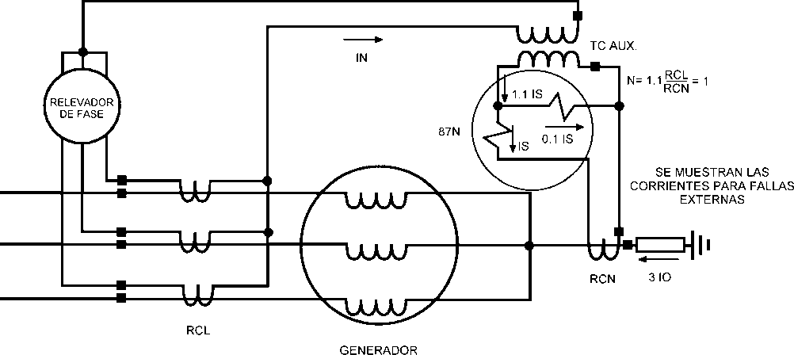
La figura 2 es una ilustración de un esquema diferencial a tierra que puede ser usado para proporcionar esta mejora en la sensibilidad. El esquema usa un relé de sobrecorriente direccional tipo producto (87N) y su aplicación es descrita completamente en la Referencia 5. El relé está conectado para recibir corriente diferencial en el circuito de la bobina de operación y corriente del neutro (3Io) del generador en su circuito de polarización.
La comparación direccional es polarizada para asegurar que exista una restricción positiva para una falla externa aunque los transformadores de corriente, R_{CN} y R_{CL} tienen características de funcionamiento sustancialmente diferentes. Este esquema proporciona excelente seguridad contra operación incorrecta para fallas externas y proporciona una detección muy sensible de fallas a tierra internas.
Figura 2. Diferencial de tierra del generador usando un relé tipo producto

Slide 36
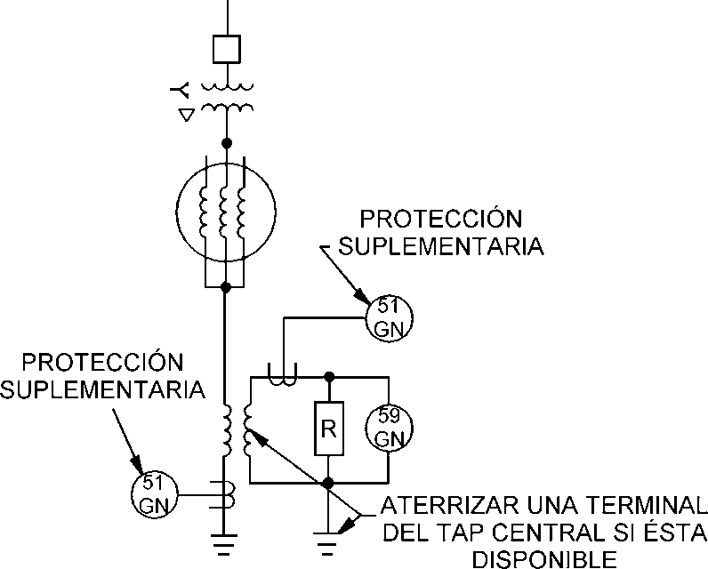
Puesta a tierra del estator con alta impedancia
La puesta a tierra del neutro del generador con alta impedancia es ilustrado en la figura 3. Este es principalmente utilizado en sistemas en conexión unitaria, sin embargo, puede también ser usado en generadores cross-compound donde un devanado está generalmente puesto a tierra a través de alta impedancia.
La puesta a tierra del neutro del generador con alta resistencia utiliza un transformador de distribución con un valor de tensión primaria mayor o igual al valor de la tensión línea-neutro del generador y una tensión secundaria de 120 V ó 240 V. El transformador de distribución debe tener suficiente capacidad de sobretensión de forma que no se sature con fallas SLG con la máquina operada al 105% de tensión nominal. El resistor secundario es usualmente seleccionado de manera que para una falla SLG en las terminales del generador, la potencia disipada en el resistor sea aproximadamente igual a los volts-amperes reactivos en la reactancia capacitiva de secuencia cero de los devanados del generador, sus conductores, y los devanados de todos los transformadores conectado a las terminales del generador. Usando este método de puesta a tierra, una falla SLG es generalmente limitada de 3-25 amperes primarios. Como resultado, este nivel de corriente de falla no es suficiente para operar los relés diferenciales del generador. El apéndice I proporciona un ejemplo detallado de cómo determinar el tamaño del resistor de tierra para satisfacer las necesidades citadas arriba y también cómo calcular las corrientes y tensiones de tierra resultantes.
Figura 3. Generador puesto a tierra con alta impedancia

Slide 37
Métodos de protección convencionales del devanado del estator con alta impedancia
Esquema de sobretensión/corriente de neutro. El esquema de protección más ampliamente usado en sistemas puestos a tierra con alta impedancia, consiste de un relé de sobretensión con retardo de tiempo (59GN) conectado a través del resistor de puesta a tierra para sensar tensión de secuencia cero, como se muestra en la figura 3. El relé usado para esta función está diseñado para ser sensible a tensión de frecuencia fundamental e insensible a tensión de tercera armónica y a otras tensiones armónicas de secuencia cero, que están presentes en el neutro del generador.
Puesto que la impedancia de puesta a tierra es grande comparada con la impedancia del generador y otras impedancias en el circuito, la tensión total fase-neutro será imprimida a través del dispositivo de puesta a tierra con una falla SLG en las terminales del generador. La tensión en el relé es función de la relación del transformador de distribución y del lugar de la falla. La tensión será máxima para una falla en terminales y disminuirá en magnitud a medida que la falla se mueva de las terminales del generador hacia el neutro. Típicamente, el relé de sobretensión tiene un ajuste de pickup mínimo de aproximadamente 5 Volts. Con este ajuste y con relaciones del transformador de distribución típicas, este esquema es capaz de detectar fallas hasta del orden del 2-5% al neutro del estator.
El tiempo de ajuste del relé de sobretensión es seleccionado para proporcionar coordinación con otros dispositivos de protección. Las áreas específicas de interés son:
Cuando los TPs Estrella a tierra-Estrella a tierra son conectados en terminales de la máquina, el relé de sobretensión del neutro a tierra debe ser coordinado con los fusibles del primario de los TPs para evitar el disparo del generador con fallas a tierra en el secundario de los TPs. Si el retardo de tiempo del relé para coordinación no es aceptable, el problema de coordinación puede ser aliviado aterrizando uno de los conductores de fase del secundario en lugar del neutro del secundario; así, una falla a tierra en el secundario implica una falla fase-fase en los TPs lo que no opera el relé de sobretensión de tierra del neutro. Sin embargo, cuando se emplea esta técnica, el problema de coordinación persiste con fallas a tierra en el neutro del secundario; así, su utilidad está limitada a aquellas aplicaciones en que la exposición del neutro secundario a fallas a tierra es pequeña.

Slide 38
Es posible que el relé de tensión se tenga que coordinar con los relés del sistema para fallas a tierra en el sistema. Las fallas de fase a tierra en el sistema inducirán tensiones de secuencia cero en el neutro del generador debido al acoplamiento capacitivo entre los devanados del transformador de la unidad. Esta tensión inducida aparecerá en el secundario del transformador de distribución de puesta a tierra y puede causar la operación del relé de tensión de secuencia cero.
Un relé de sobrecorriente de tiempo puede ser usado para protección de respaldo cuando el generador es puesto a tierra a través de un transformador de distribución con un resistor secundario. El transformador de corriente que alimenta al relé de sobrecorriente puede ser localizado ya sea en el circuito del neutro primario o en el circuito secundario del transformador de distribución, como se muestra en la figura 3. Cuando el transformador de corriente es conectado en el circuito secundario del transformador de distribución, se selecciona una RTC (relación de transformación de corriente) de manera que la corriente en el relé sea aproximadamente igual a la corriente primaria máxima en el neutro del generador. Se usa generalmente un relé de sobrecorriente con retardo de tiempo muy inverso o inverso para esta aplicación. El relé de sobrecorriente debe ser ajustado tal que no opere con corrientes de desbalance normal y las corrientes armónicas de secuencia cero que aparecen en el neutro. El ajuste del pickup del relé de sobrecorriente no debe ser menor al 135% del valor máximo de la corriente medida en el neutro bajo condiciones de no-falla. En general, el relé de sobrecorriente proporciona protección menos sensible que el relé de sobretensión que detecta tensión de secuencia cero. De manera similar que el relé de sobretensión, el relé de sobrecorriente debe ser coordinado en tiempo con los fusibles del transformador de potencial y con los relés de tierra del sistema.

Slide 39
Métodos de protección para falla a tierra en 100% del devanado del estator
La protección convencional para detección de falla a tierra del estator en sistemas puestos a tierra con alta impedancia ha sido discutido en la sección previa. Estos esquemas, aunque adecuados, sólo proporcionan protección sensible para únicamente alrededor del 95% del estator. Esto es debido a que la falla en el 5% restante del devanado, cerca del neutro, no causará suficiente tensión residual y corriente residual de 60 Hz para operar a estos relés. Es importante proteger todo el generador con un sistema de protección de falla a tierra adicional de tal forma que se cubra el 100% del devanado. Las técnicas para la detección de fallas a tierra que cubran el 100% del devanado del estator pueden ser divididas en dos categorías:
Técnicas basadas en tensión de tercera armónica.
Inyección de tensión residual o de neutro.

Slide 40
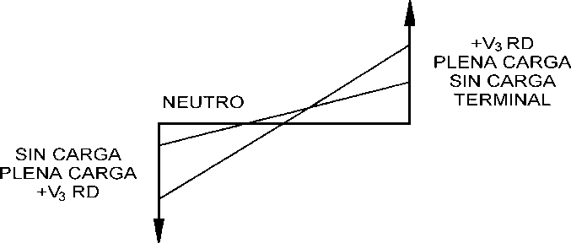
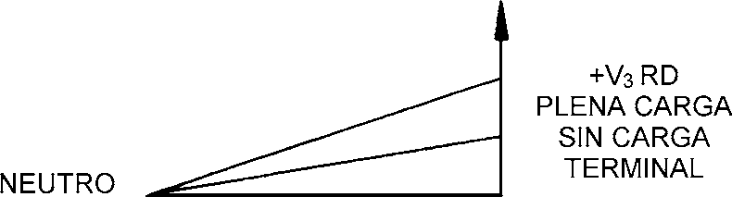
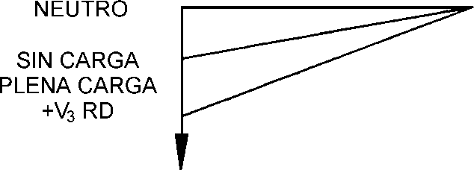
Técnicas basadas en la tensión de tercera armónica. Las componentes de tensión de 3ª Armónica están presentes en las terminales de casi todas las máquinas en diferentes grados; se presentan y varían debido a las diferencias en el diseño y fabricación. Si están presentes en cantidad suficiente, estas tensiones son usadas por los esquemas de esta categoría para detectar fallas a tierra cerca del neutro. Las tensiones de tercera armónica medidas en el neutro, en terminales del generador, o en ambos, son usadas para proporcionar protección. Antes de discutir las técnicas y sus principios de operación, es importante ver las características de las tensiones de tercera armónica que usan estos esquemas como señales a los relés para la detección de fallas. La figura 4 muestra las tensiones de tercera armónica (V₃RD) presentes en el neutro y terminales de un generador típico durante diferentes condiciones de carga: (a) bajo operación normal (b) para una falla en el extremo del neutro y (c) para una falla en las terminales del generador.
Las siguientes observaciones pueden ser hechas a partir de la figura 4:
1. El nivel de tensión de tercera armónica en el neutro y terminales del generador es dependiente de las condiciones de operación del generador. La tensión es mayor a plena carga que en condiciones en vacío como se muestra en la figura 4; sin embargo, dependiendo del diseño del generador, podría también ser al revés.
b) Falla en el neutro
a) Operación normal
c) Falla en terminales
Figura 4. Tensiones de tercera armónica para diferentes condiciones en un generador típico

Slide 41
2. Existe un punto en los devanados donde la tensión de tercera armónica es cero. La ubicación exacta de este punto depende de las condiciones de operación y del diseño del generador.
3. Para una falla a tierra en el neutro, la tensión de tercera armónica en el neutro se hace cero. Para una falla cercana al neutro, el nivel de tensión de tercera armónica en el neutro disminuirá y el nivel en las terminales del generador se incrementará. La cantidad de decremento o incremento depende de las condiciones de operación y de la ubicación de la falla.
4. Para una falla a tierra en las terminales, la tensión de tercera armónica en las terminales, se vuelve cero. Si ocurre una falla cerca de las terminales del generador, el nivel de tensión de tercera armónica en el neutro se incrementará y el de las terminales disminuirá. La cantidad de decremento o incremento depende otra vez de las condiciones de operación prevalecientes y de la localización de la falla.
5. Los niveles de tensión de tercera armónica varían de una máquina a otra, dependiendo del diseño. Los niveles de tercera armónica de cualquier generador deben ser medidos con el generador conectado y desconectado del sistema de potencia, antes de instalar cualquier esquema de protección basado en tercera armónica, para asegurar que existen los niveles adecuados para operar los diversos elementos de protección.
b) Falla en el neutro
a) Operación normal
c) Falla en terminales
Figura 4. Tensiones de tercera armónica para diferentes condiciones en un generador típico

Slide 42
Las técnicas basadas en el uso de la tensión de tercera armónica pueden ser divididas como sigue:
Técnica de baja tensión de tercera armónica en el neutro.
Técnica de tensión terminal residual de tercera armónica.
Técnica de comparador de tercera armónica.

Slide 43
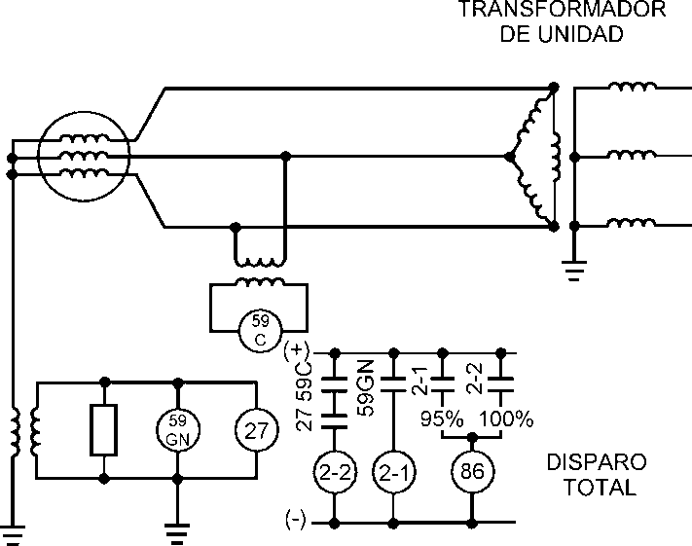
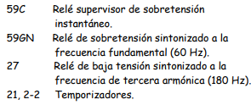
Técnica de baja tensión de tercera armónica (figura 5).
Esta técnica usa el hecho de que para una falla cercana al neutro, el nivel de tensión de tercera armónica en el neutro disminuye. Por lo tanto, un relé de baja tensión que operan a partir de la tensión de tercera armónica medido en el extremo del neutro podría ser usado para detectar las fallas cercanas al neutro. Las fallas a tierra en la parte restante de los devanados pueden ser detectadas por la protección de falla a tierra convencional, por ejemplo, con un relé de sobretensión (59GN), el cual opera con la tensión de neutro de 60 Hz. La combinación de ambos relés proporciona protección al 100% del devanado del estator. Se muestra en la figura 5 un esquema de protección simplificada que usa esta técnica.
Las señales de los relés se toman de las entradas de tensión medidas a través del resistor del neutro. Un transformador de aislamiento interno escala la caída de tensión al rango continuo del relé y también proporciona aislamiento del esquema de protección. La protección de baja tensión consiste de un filtro sintonizado de 180 Hz, un detector de nivel de baja tensión (27), una lógica en línea y un temporizador. La protección de sobretensión se construye con un filtro sintonizado a 60 Hz, un detector de nivel de sobretensión (59 GN) y un temporizador.
Figura 5. Un esquema de protección de falla a tierra de baja tensión de tercera armónica

Slide 44
Las señales de los relés se toman de las entradas de tensión medidas a través del resistor del neutro. Un transformador de aislamiento interno escala la caída de tensión al rango continuo del relé y también proporciona aislamiento del esquema de protección. La protección de baja tensión consiste de un filtro sintonizado de 180 Hz, un detector de nivel de baja tensión (27), una lógica en línea y un temporizador. La protección de sobretensión se construye con un filtro sintonizado a 60 Hz, un detector de nivel de sobretensión (59 GN) y un temporizador.
Los ajustes de los detectores de nivel de baja tensión y sobretensión son tales que el traslape para todos los puntos de falla en el devanado del estator desde las terminales hasta el neutro del generador es asegurado. Generalmente, una tensión de tercera armónica no mayor al 1% de la tensión nominal es necesario para proporcionar un traslape adecuado. Normalmente, la protección de baja tensión de tercera armónica puede proporcionar protección adecuada al 0-30% del devanado del estator, medido desde el neutro hacia las terminales de la máquina. Los ajustes del relé de baja tensión deben estar muy abajo del mínimo tensión de tercera armónica presente en el neutro durante la operación normal del generador.
El relé de baja tensión de tercera armónica debe ser bloqueado para evitar disparos en falso durante el arranque o disparo del generador. Esto se logra proporcionando un relé de sobretensión (59C) supervisorio. En algunos casos, el generador no desarrolla una tensión de tercera armónica significativo hasta que tiene carga. En este caso, la supervisión usando un relé de sobrecorriente puede ser proporcionada; el relé de sobrecorriente operará cuando la corriente exceda su valor de pickup. Por lo tanto, bajo condiciones de carga ligera, y cuando el interruptor principal está abierto, el relé de baja tensión de tercera armónica estará fuera de servicio, por lo que un esquema de protección alterno debe ser considerado. La protección de baja tensión de tercera armónica operaría para circuitos abiertos o cortocircuitos de los devanados primario o secundario del transformador de puesta a tierra de neutro y no sería capaz de detectar un circuito abierto en la resistencia de puesta a tierra secundaria.

Slide 45
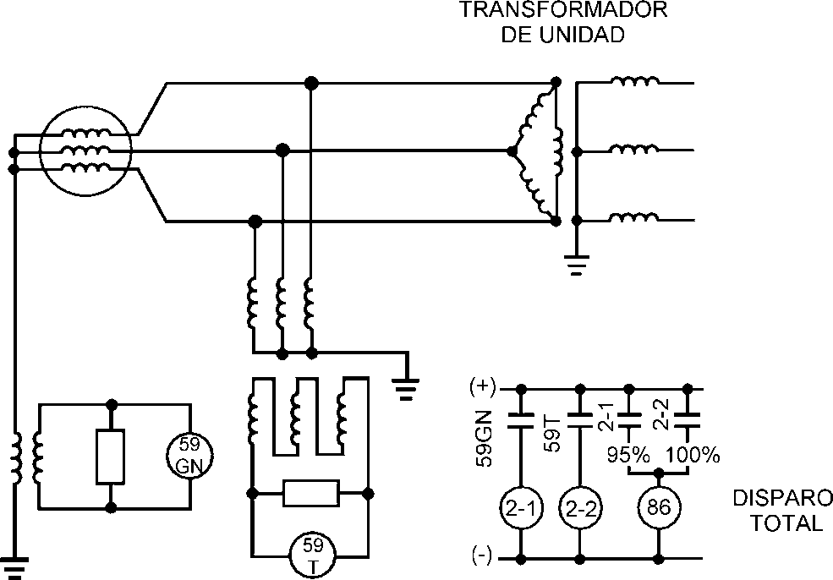

Técnica de tensión en terminales residual de tercera armónica (figura 6). Esta técnica esta basada en el hecho de que para una falla cercana al neutro, el nivel de tensión de tercera armónica en las terminales del generador se incrementa. Por lo tanto, un relé de sobretensión que emplea tensión de tercera armónica en las terminales de un generador puede ser usado para detectar fallas cercanas al neutro. De manera similar a la técnica anterior, las fallas a tierra en al parte restante de los devanados pueden ser detectadas por la protección convencional del 95%, o sea, un relé de sobretensión que opera con tensión de neutro de 60 Hz. Ambos relés deben por lo tanto proporcionar protección al 100% de los devanados del estator, cubriendo diferentes porciones de los devanados. Un esquema de protección simplificado que emplea esta técnica se muestra en la figura 6.
La tensión residual en las terminales de la máquina es suministrada por el transformador estrella a tierra- delta abierta. Esta tensión se pasa a través de un filtro sintonizado de 180 Hz y un detector de sobretensión (59T). En el extremo del neutro, la señal del relé se toma entre el resistor de neutro; un transformador de aislamiento interno en el relé reduce la caída de tensión a la capacidad continua del relé; esta tensión se pasa a través de un filtro sintonizado de 60 Hz y es entonces proporcionada a un detector de nivel de sobretensión (59GN).
Figura 6. Esquema de protección de falla a tierra basado en la tensión residual en terminales de tercera armónica

Slide 46
Para una falla a tierra cerca del neutro, el nivel de tensión de tercera armónica en las terminales del generador llega a ser elevado y el relé de sobretensión de tercera armónica operará. Este relé debe ser ajustado en tal forma que no responda a la máxima tensión de tercera armónica presente en las terminales del generador durante la operación normal. También, los ajustes de los relés de sobretensión en el extremo del neutro y en las terminales del generador deben ser tales que la detección de fallas en todo el devanado sea asegurada.
Figura 6. Esquema de protección de falla a tierra basado en la tensión residual en terminales de tercera armónica

Slide 47
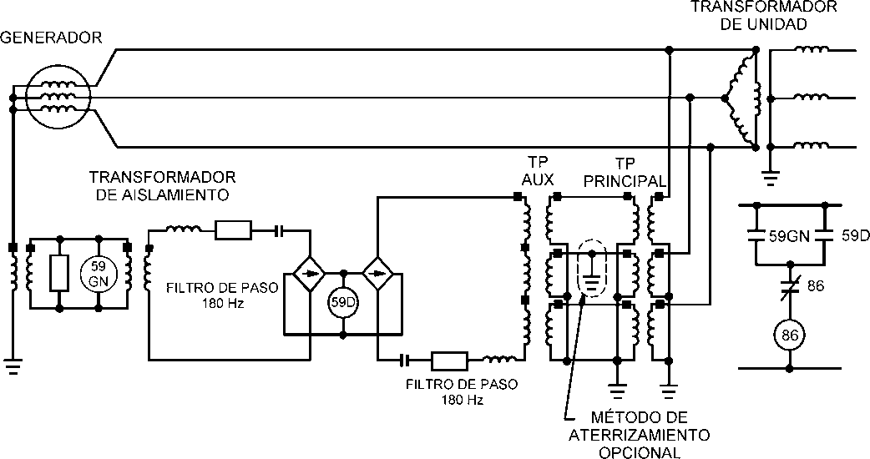
Técnica del comparador de tercera armónica (figura 7). Este esquema compara la magnitud de la tensión de tercera armónica en el neutro del generador con el de las terminales del generador. El esquema está basado en la consideración de que la relación de la tensión de tercera armónica en las terminales del generador al del neutro del generador es casi constante durante la operación normal del generador. Esta relación es afectada con una falla a tierra cercana al neutro o cercana a las terminales del generador; este hecho es usado para detectar estas fallas. Las fallas a tierra en la parte restante de los devanados son detectadas por la protección de falla a tierra convencional del 95%, esto esjemplo, un relé de sobrecorriente o sobretensión de60 Hz que opera a partir de corriente o tensión del neutro, respectivamente. La figura 7 muestra un diagrama simplificado de un esquema comparador.
59GN Relé de sobretensión convencional sintonizado a la frecuencia fundamental.
59D Relé diferencial de tensión de tercera armónica.
Figura 7. Esquema de protección de falla a tierra basado en un comparador de tercera armónica

Slide 48
El principio básico de operación de este esquema es un método de tercera armónica diferencial. Consiste de dos puentes rectificadores de onda completa, dos filtros de paso 180 Hz y un transformador de aislamiento/acoplamiento. El transformador de aislamiento es usado para acoplar la tensión de tercera armónica de las terminales del generador al del extremo del neutro. Cualquier diferencia de tensión causará que la corriente fluya en el relé diferencial. Este relé considera que la relación de la tensión de tercera armónica en las terminales del generador a la tensión de tercera armónica en el neutro del generador permanece constante durante condiciones normales. Si esta relación cambia, causará que aparezca una diferencia de tensión, y el relé diferencial operará. También, variaciones ligeras en esta relación durante la operación normal reducirán la sensibilidad del relé.
Los ajustes del relé de protección convencional de 95% (59GN) y los del relé diferencial de tercera armónica (59D) deben ser seleccionados en tal forma, que la cobertura de detección de falla se asegure en todo el devanado del estator. El relé diferencial de tercera armónica detecta fallas a tierra cerca del neutro al igual que en las terminales. El relé de falla a tierra convencional del 95% detecta las fallas en la parte superior de los devanados y traslapa gran parte de los devanados protegida con el relé diferencial de tercera armónica. La sensibilidad del relé diferencial de tercera armónica es mínima para una falla cercana a la mitad del devanado. En este punto, la diferencia entre las tensiones de tercera armónica en el neutro y en las terminales es muy cercana al ajuste del relé.

Slide 49
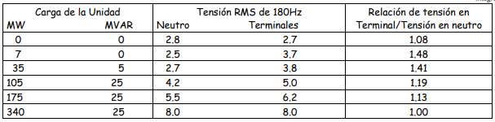
El ajuste del relé es usualmente determinado por pruebas de campo durante la puesta en servicio. Como un ejemplo, la magnitud de tensión de tercera armónica en el neutro y en las terminales y su relación para diferentes condiciones de operación para un generador típico son dadas en la Tabla 1. La necesidad de TPs múltiples y la necesidad de pruebas de campo para la determinación de ajustes del relé son los puntos débiles de este esquema. Sin embargo, este esquema proporciona la cobertura óptima del 100%.
Tabla 1. Magnitudes de tensiones de tercera armónica para un Generador típico.

Slide 50
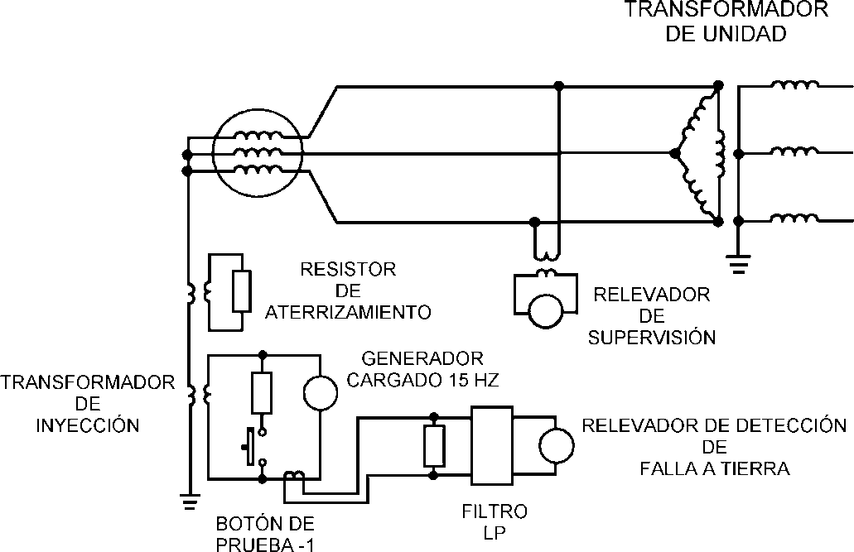
Esquema de inyección de tensión (figura 8). Debido a variaciones de diseño, ciertas unidades generadoras podrían no producir suficientes tensiones de 3ª armónica para aplicar los esquemas de protección de falla a tierra basados en señales de tercera armónica. En estas situaciones serían necesarias técnicas alternas de detección de falla.
El esquema de inyección de tensión detecta fallas a tierra inyectando una tensión en el neutro o residualmente en un secundario de TP en delta rota. La protección completa de falla a tierra está disponible cuando el generador está en torna flecha y durante el arranque, dado que la fuente de tensión inyectada no se origina en el generador. Algunos esquemas inyectan una señal codificada a una frecuencia sub-armónica la cual puede ser sincronizada con la frecuencia del sistema. Uno de estos esquemas inyecta una frecuencia de 15 Hz en el neutro del generador se muestra en la figura 8. La corriente resultante de 15 Hz es medida. Cuando ocurre una falla a tierra, la corriente de 15 Hz se incrementa y hace que el relé opere. La señal inyectada de 15 Hz es sincronizada con la tensión de 60 Hz en terminales del generador.
Figura 8. Esquema de inyección de tensión sub-armónico para protección de falla a tierra

Slide 51
El esquema de inyección de tensión opera con la misma sensibilidad para fallas en todo el rango de los devanados. También proporciona protección de falla a tierra del 100%, independientemente de los esquemas de falla a tierra del 95%. Además, estos esquemas son auto-monitoreados y tienen una sensibilidad independiente de la tensión, corriente de carga o frecuencia del sistema.
El uso de frecuencias sub-armónicas ofrece sensibilidad mejorada debido a la trayectoria de mayor impedancia de las capacitancias del generador en estas frecuencias. También, las integraciones durante medio ciclo de la frecuencia sub-armónica causan contribuciones cero de las señales de frecuencia y armónicas del sistema (esto es, 60 Hz, 120 Hz, 180 Hz, etc.) y, por lo tanto, éstas no influencian las mediciones. La penalización económica (alto costo) asociada con proporcionar y mantener una fuente sub-armónica confiable es una desventaja. Otra desventaja del esquema es su inhabilidad para detectar circuitos abiertos en el primario o secundario del transformador de puesta a tierra, porque esto causa un decremento en la corriente de 15 Hz y no un incremento como necesita el esquema para indicar una falla. Una condición de baja corriente puede, sin embargo, ser usada para dar una alarma para indicar un problema en el sistema de puesta a tierra o pérdida de la fuente sub- armónica.

Slide 52
MODO DE DISPARO
Todos los métodos de detección de tierra en el estator descritos en esta sección deben ser conectados para disparar y parar al generador.

Slide 53
REFERENCIAS
"IEEE Guide for Generator Ground Protection" ANSI/ IEEE C37.101-1993.
2. C.H. Griffin and J.W. Pope, "Generator Ground Fault Protection Using Overcurrent Overvoltage and Undervoltage Relays," IEEE Trans. on Power Apparatus and Systems, Vol. PAS- 101, No. 12, Dec. 1982, pp. 4490-4501.
3. J.W. Pope, "A Comparison of 100% Stator Ground FauIt Protection Schemes for Generator Stator Windings," IEEE Trans. on Power Apparatus and Systems, Vol. PAS-103, No.4, April 1984, pp. 832- 840.
4. IEEE Guide for "AC Generator Protection Guide" ANSI/IEEE C37.102-1988.
5. "Protective Relaying, Theory and Application," ABB Relaying Division, Coral Springs, FL, Marcel Dekker, 1994.

Slide 54
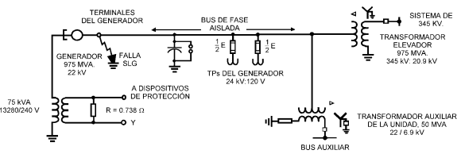
APÉNDICE I
Este apéndice presenta un ejemplo de cómo calcular las cantidades de falla de secuencia cero y cómo determinar los valores y capacidades de los elementos de puesta a tierra (resistor y transformador) usados en los esquemas convencionales de 95%, 60 Hz de protección con puesta a tierra a través de alta impedancia. La figura A muestra un generador de 975 MVA, 22 kV, conectado en forma unitaria a un sistema de transmisión de 345 kV y puesto a tierra a través de un transformador de distribución.
Debido a la puesta a tierra de alta resistencia, las capacitancias a tierra en el sistema, las cuales normalmente no son tomadas en cuenta debido a sus altos valores de reactancia en comparación con las reactancias inductivas serie en el sistema, se vuelven significativas. En general, éstas son capacitancias distribuidas, pero para propósitos de estos cálculos pueden ser “concentradas” y modeladas como un solo capacitor.
FIGURA A. SISTEMA DE EJEMPLO

Slide 55
Las capacitancias más significativas en el sistema mostrado (y en cualquier sistema similar) son las asociadas con los devanados del generador, los capacitores y los apartarayos de protección contra sobretensión del generador y los devanados de baja tensión del transformador elevador del generador. Estos tres elementos típicamente suman más del 95% de la capacitancia del sistema a tierra. Otras fuentes son los buses de fase aislada, los devanados de alta tensión del transformador auxiliar de la unidad y los devanados de alta tensión de los transformadores de instrumento (por ejemplo TPs del generador). Generalmente, los valores de capacitancia deben ser obtenidos del fabricante del equipo; sin embargo, las pruebas de factor de potencia o aislamiento (por ejemplo pruebas tipo “Doble”) son excelentes fuentes para medirlas. Todos los valores de capacitancia usados para estos cálculos deben ser valores de fase a tierra en base de “por unidad”. Nótese que la capacitancia en farads o microfarads necesita ser convertida a reactancia capacitiva (ohms) a 60 Hz.
Supóngase que la reactancia capacitiva fase a tierra del generador, transformador, terminales y equipo asociado en el sistema de la figura A es X_{oc} = 6780 ohms/fase. El valor óhmico del resistor secundario ha sido seleccionado de tal forma que reflejado a través del transformador de distribución, la resistencia resultante R_{n} sea igual a 1/3 de X_{0C}.
Rn = 0.738 (13,280/240)²2 = 2260 Ω
Para propósitos de análisis, supóngase una falla SLG en las terminales del generador. En términos de cantidades resultantes de falla (tensión y corriente), esta ubicación representa el peor caso. Esto es, el desplazamiento del neutro (o desarrollo de 3V_{o} a través del devanado secundario del transformador de distribución) y las magnitudes de corriente de falla son las mayores. En términos de la sensibilidad del relé, este es el “mejor” lugar para que ocurra una falla SLG, debido precisamente a que las cantidades son las mayores, y por lo tanto, la probabilidad de detección es la mayor. Cuando la falla se va moviendo hacia el interior del devanado del generador (hacia el neutro), las cantidades de falla disminuyen en magnitud, reduciendo la capacidad de los dispositivos de protección para detectarlas.
En la Figura A se muestra una falla a tierra en las terminales del generador.

Slide 56
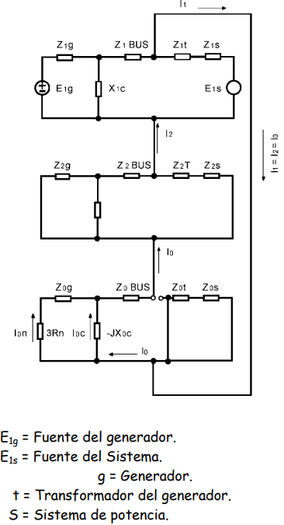
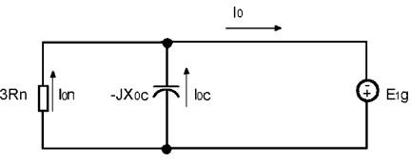
SOLUCIÓN POR COMPONENTES SIMÉTRICAS
Por componentes simétricas, las fallas SLG son calculadas conectando las redes de secuencia positiva, negativa y cero en serie como se muestra en la figura B (1) y resolviendo Io.
FIGURA B. CIRCUITOS EQUIVALENTES DE COMPONENTES SIMÉTRICAS PARA FALLA SLG
FIGURA B(1). CIRCUITO EQUIVALENTE DE COMPONENTES SIMÉTRICAS PARA CÁLCULO DE FALLA SL
FIGURA B(2). REDUCCIÓN APROXIMADA DEL CIRCUITO EQUIVALENTE DE COMPONENTES SIMÉTRICA

Slide 57
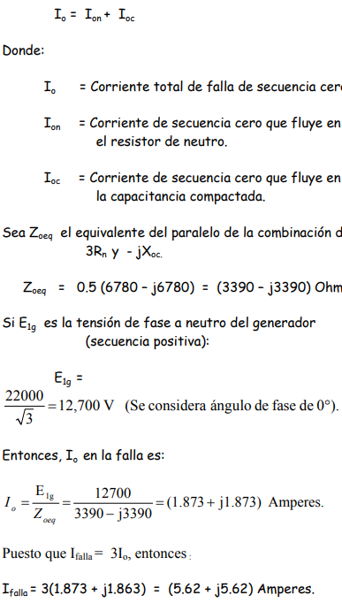

Las impedancias equivalentes de secuencia positiva y negativa del sistema y la impedancia de secuencia cero del generador pueden ser despreciadas debido a que son extremadamente pequeñas comparadas con el circuito equivalente compuesto por el resistor del neutro y la capacitancia de secuencia cero distribuida. La red de secuencia cero está abierta en el devanado en delta del transformador elevador del generador y consiste del resistor del neutro del generador convertido al primario, en paralelo con la capacitancia de fase a tierra de los devanados del generador y equipo asociado. El circuito equivalente aproximado es mostrado en la figura B(2), a la cual se aplican las siguientes definiciones:
Alternativamente, encontrando las corrientes en 3Rn y Xoc respectivamente, llega al mismo resultado. Sea In la corriente en el neutro del generador, entonces:

Slide 58

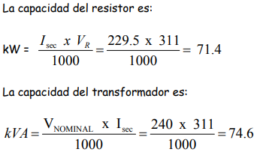
La corriente de falla total, Ifalla es igual a 3Io = In + Ic :
Ifalla = 5.62 + j5.62 = 7.95 ∠45° Amperes
In es la corriente que fluye en el neutro del generador para una falla SLG en las terminales del generador. La corriente Isec que fluye en el secundario del transformador de distribución y a través del resistor R, es In multiplicado por la relación de vueltas del transformador de distribución:
La tensión a través del resistor secundario es:
VR = Isec (R) = 311 (0.738) = 229.5 Volts.
Las últimas dos cantidades, VR e Isec, son las disponibles para ajustar los relés. El lector debe recordar que el valor de la resistencia del resistor de puesta a tierra fue seleccionado con base en las capacitancias de secuencia cero en el sistema. Las capacidades continuas del resistor y transformador de puesta a tierra se seleccionan asumiendo un desplazamiento total de la tensión del neutro (debido a la falla SLG en las terminales del generador). Como se mostró arriba, VR para la condición de este ejemplo es 229.5 V. Esto implica una capacidad continua para el resistor y el transformador de al menos 71.4 kW.

Slide 59
SECCIÓN 5
PROTECCIÓN CONTRA FRECUENCIA ANORMAL
Resumen
Tanto el generador como la turbina están limitados en el grado de operación a frecuencia anormal que puede ser tolerados. A frecuencias reducidas, se tendrá una reducción en la capacidad del generador. La turbina, especialmente turbinas de vapor y gas, es considerada más estricta que el generador a frecuencias reducidas debido a las posibles resonancias mecánicas en las muchas etapas de los álabes de la turbina. La desviación de la velocidad nominal bajo carga traerá estímulos de frecuencias cercanos a una o más de las frecuencias naturales de los varios álabes y habrá un incremento en los esfuerzos vibratorios. A medida que se incrementan los esfuerzos vibratorios, el daño es acumulado, lo cual puede conducir a la fractura de algunas partes de la estructura de los álabes.
La protección primaria de baja frecuencia para generadores de turbinas se proporciona por la implementación de un programa de corte de carga automático en el sistema de potencia. Estos programas de corte de carga deben ser diseñados de tal forma que para la condición de máxima sobrecarga posible, sea cortada suficiente carga para restaurar rápidamente la frecuencia del sistema a un valor cercano al normal. La protección de respaldo para condiciones de baja frecuencia es proporcionada por el uso de uno o más relés de baja frecuencia y timers en cada generador. Los relés de baja frecuencia y los timers son usualmente conectados para disparar al generador.

Slide 60
Introducción
Cuando un sistema de potencia está en operación estable a frecuencia normal, la entrada total de potencia mecánica del impulsor primario del generador es igual a la suma de las cargas conectadas, y todas las pérdidas de potencia real en el sistema. Una alteración sensible de este balance causa una condición de frecuencia anormal del sistema. Las condiciones de frecuencia anormal pueden causar disparos de generadores, que líneas de enlace se abran por sobrecarga o que partes del sistema se separen debido a las oscilaciones de potencia y a la inestabilidad resultante. Esto podría dar como resultado que el sistema de potencia se separe en una o más islas aisladas eléctricamente.
La mayoría de las empresas suministradoras han implementado un programa de corte de carga automático para evitar tanto colapsos totales del sistema como para minimizar la posibilidad de daño al equipo durante una condición de operación con frecuencia anormal. Estos programas de corte de carga están diseñados para: Cortar sólo la carga necesaria para liberar la sobrecarga en la generación conectada.
Minimizar el riesgo de daño a las plantas generadoras.
Mitigar la posibilidad de eventos en cascada como resultado del disparo por baja frecuencia de una unidad.
Restaurar rápidamente la frecuencia del sistema a un valor cercano al normal.
En un sistema de potencia pueden ocurrir dos tipos de condiciones de frecuencia anormal:
La condición de baja frecuencia ocurre en un sistema de potencia como resultado de una súbita reducción en la potencia de entrada por la pérdida de generador(es) o pérdidas de enlaces clave de importación de potencia. Esto puede producir un decremento en la velocidad del generador, lo que causa una disminución de la frecuencia del sistema.
La condición de sobrefrecuencia ocurre como resultado de una pérdida súbita de carga o pérdida de enlaces clave de exportación de potencia. La salida del impulsor que alimentaba la carga inicial es absorbida por la aceleración de estas unidades y puede resultar un incremento en la frecuencia del sistema.

Slide 61
Existen dos consideraciones principales asociadas con la operación de una planta generadora a frecuencia anormal. Estas son:
La protección del equipo contra el daño que podría presentarse por la operación a frecuencia anormal
La prevención del disparo accidental de la unidad generadora por una condición de frecuencia anormal recuperable que no exceda los límites de diseño del equipo de la planta.
Las partes principales de una planta generadora que son afectadas por la operación a frecuencia anormal son el generador, transformadores elevadores, turbina y las cargas auxiliares de la subestación.

Slide 62
Operación a frecuencia anormal de plantas generadoras de vapor.
A. Capacidad de alta/baja frecuencia del generador.
Aunque no ha sido establecida una norma para la operación a frecuencia anormal de generadores sincrónicos, se reconoce que la reducción de frecuencia origina ventilación reducida; por lo tanto, la operación a baja frecuencia deberá ser a kVA reducidos.
Es casi seguro que una operación a baja frecuencia de la unidad, es acompañada por valores altos de corriente de carga tomada del generador. Esto podría causar que se exceda la capacidad térmica de tiempo corto del generador. Los niveles de operación permisibles de tiempo corto para el estator y el rotor de generadores sincrónicos de rotor cilíndrico son especificados en ANSI C50.13. Las limitaciones en la operación de generadores en condición de baja frecuencia son menos restrictivas que las de la turbina. Sin embargo, cuando se requiere protección del generador, ha sido una práctica en la industria proporcionar protección contra sobrecorriente.
La sobrefrecuencia es usualmente resultado de una súbita reducción en la carga y por lo tanto es usualmente asociada con operación a carga ligera o en vacío. Durante la operación con sobrefrecuencia, la ventilación de la máquina es mejorada y las densidades de flujo para una tensión en terminales dada son reducidas. Por lo tanto, la operación dentro de los límites de sobrefrecuencia de la turbina no producirá sobrecalentamiento del generador si la Potencia (kVA) y la tensión nominal no son excedidas. Si el regulador de tensión del generador es mantenida en servicio a frecuencias significativamente reducidas, los límites de Volts por Hertz de un generador podrían ser excedidos. Sin embargo, la mayoría de los incidentes de Volts por Hertz excesivos ocurren por otras razones diferentes a la operación a frecuencia reducida y son analizadas en otra sección de este tutorial.

Slide 63
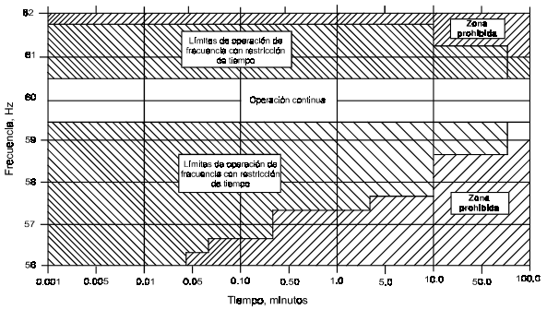
B. Capacidad de alta/baja frecuencia de la turbina
La consideración principal en la operación de una turbina de vapor bajo carga a frecuencia diferente de la síncrona es la protección de los álabes largos en la sección de baja presión de la turbina. La figura 1 ilustra una representación de los límites más restrictivos (refiérase a ANSI C37.106) para las limitaciones de operación a carga plena o parcial de una turbina de vapor grande durante frecuencia anormal. La operación de estas etapas bajo carga, a una velocidad que causa una coincidencia de la banda de frecuencia natural de los álabes conducirá a daño por fatiga de los álabes y finalmente a falla de los álabes. Este problema puede ser particularmente severo cuando fluye corriente de secuencia negativa a través de la armadura del generador, excitando por eso frecuencias torsionales, de alrededor de 120 Hz.
La protección contra sobrefrecuencia generalmente no es aplicada debido a que los controles de reducción del gobernador o las acciones del operador son consideradas suficientes para corregir la velocidad de la turbina. Sin embargo, debe considerarse el impacto sobre la protección de sobrevelocidad y el aislamiento de la unidad durante una condición de sobrefrecuencia. Esto es necesario para asegurar la coordinación y la protección de los álabes de la turbina para condiciones de sobrefrecuencia. Los límites de operación para las unidades son mostrados en la figura 1 arriba de la línea de 60 Hz.
FIGURA 1. Límites de operación típicos de turbinas de vapor a carga parcial o plena durante frecuencia anormal.

Slide 64
Los métodos de protección para evitar la operación de la turbina fuera de los límites preescritos serán restringidos a la protección de baja frecuencia. Los esquemas de corte de carga del sistema proporcionan la protección primaria de la turbina por baja frecuencia. Un corte de carga apropiado puede hacer que la frecuencia del sistema regrese a la normalidad antes de que los límites anormales de la turbina sean excedidos. Los relés de baja frecuencia para corte de carga automático son usados para cortar la cantidad requerida de carga necesaria para mantener un balance carga- generación durante una sobrecarga del sistema.
Por lo tanto, la operación a otras frecuencias diferentes a la nominal o cercanas a la velocidad nominal está restringida en tiempo a los límites para las distintas bandas de frecuencia publicadas por cada fabricante de turbinas para varios diseños de álabes. Los límites de frecuencia anormal son basados generalmente en las peores condiciones debido a que:
Las frecuencias naturales de los álabes dentro de una etapa difieren debido a tolerancias de manufactura.
La fatiga podría incrementarse con operación normal por razones tales como golpeteo, corrosión y erosión de los bordes de los álabes.
El límite debe también reconocer el efecto de pérdida adicional de vida de los álabes ocurrido durante las condiciones de operación anormal no asociadas con la operación a bajavelocidad o sobrevelocidad.
Los sistemas de potencia cuyos diseños son tales que pueden formar islas en el sistema debido a los esquemas de corte de carga o circunstancias imprevistas, deben considerar la protección de baja frecuencia del turbogenerador para reducir el riesgo de daño en la turbina de vapor en el área aislada. Además, la protección de baja frecuencia del turbogenerador proporciona protección de respaldo contra la falla del sistema de corte de carga.

Slide 65
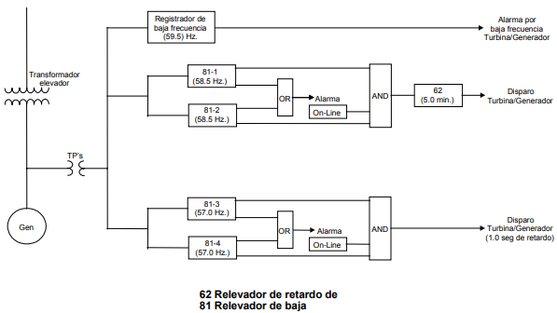
Un esquema de relés típico para proporcionar disparo de generador durante una condición de baja frecuencia de la cual el sistema puede recuperarse, minimizando el riesgo de daño en la turbina, es mostrado en la figura 2. La Tabla 1 resume los ajustes de frecuencia y tiempo usados en la figura 2.
FIGURA 2. Diagrama de bloque del esquema de protección.
BANDA DE FRECUENCIA, Hz | RETARDO DE TIEMPO | COMENTARIOS
60.0 – 59.5 | - | No hay acción de relés. La turbina puede operar continuamente.
59.5 | Ninguno | Alarmas del registrador de frecuencia.
59.5 – 58.5 | - | El operador del sistema debe cortar carga o aislar la unidad en 30 minutos.
58.5 – 57.0 | 5.0 min. | Estas bandas podrían disparar o alarmar, dependiendo de las prácticas de las empresas. Por “alarma”, el operador tiene este tiempo para cortar carga o aislar la unidad.
Tabla 1. Ajustes de frecuencia y Timers para el esquema anterior.

Slide 66

La línea punteada en la figura 3 representa la característica de ajustes del relé y la línea sólida representa los límites de daño de la turbina. Los criterios de diseño siguientes se sugieren como guías en el desarrollo de un esquema de protección por baja frecuencia:
Establecer los puntos de disparo y los retardos de tiempo con base en los límites de frecuencia anormal del fabricante de la turbina.
Coordinar los relés de disparo por baja frecuencia del turbogenerador con el programa de corte de carga automático del sistema.
La falla de un relé sólo de baja frecuencia no debe causar un disparo innecesario de la máquina.
La falla de un relé sólo de baja frecuencia para operar durante una condición de baja frecuencia no debe arriesgar el esquema de protección integral.
Los relés deben ser seleccionados con base en su exactitud, rapidez de operación, y capacidad de reposición.
El sistema de protección de baja frecuencia de la turbina debe estar en servicio si la unidad está sincronizada al sistema o mientras está separada del sistema pero alimentando a los servicios auxiliares.
Proporcionar alarmas separadas para alertar al operador de una frecuencia en el sistema menor que la normal y de que hay un disparo pendiente de la unidad.
Figura 3 Ejemplo de aplicación.

Slide 67
C. Consideraciones de baja frecuencia–Auxiliares de una planta de vapor.
La habilidad del sistema del suministro de vapor para continuar operando durante un período extenso de operación en baja frecuencia depende del margen en la capacidad de los impulsores de motor auxiliares y de las cargas impulsadas por las flechas. Los equipos auxiliares más limitados son generalmente las bombas de agua de alimentación de la caldera, bombas de agua de circulación y bombas de condensado, puesto que un porcentaje de reducción de velocidad causa un mayor porcentaje de pérdida de capacidad. La frecuencia crítica en la cual el comportamiento de las bombas afectará la salida de la planta varía de planta a planta. Consecuentemente, el nivel de frecuencia segura mínima para mantener la salida de la planta depende de cada planta y del diseño del equipo y la capacidad asociada con cada unidad generadora. La protección contra operación a baja frecuencia es usualmente asignada al equipo de protección térmica, pero es posible una protección más refinada usando un relé sensible a la frecuencia o un relé de Volts por Hertz, el cual mide las condiciones reales del sistema.

Slide 68
Operación a frecuencia anormal de plantas generadoras nucleares
A. Capacidad de alta/baja frecuencia del turbogenerador.
Las consideraciones relativas al turbogenerador que afectan las operaciones de la planta son, en general, las mismas que ya se discutieron en la sección de plantas generadoras de vapor.
B. Consideraciones de baja frecuencia en los auxiliares de las plantas generadoras nucleares.
El mayor efecto de una condición de baja frecuencia sobre el sistema de auxiliares de la planta es causar que las salidas de varias bombas eléctricas de flujo refrigerante en el sistema de vapor nuclear sean reducidas. La operación como resultado de la reducción del flujo en partes del sistema puede provocar deterioro en el equipo de la planta. Los diseños de plantas nucleares basados en reactor de agua presurizada (PWR) y reactor de agua hirviente (BWR) son analizados separadamente debido a que difieren sus respuestas a operación con frecuencia anormal.

Slide 69
Plantas PWR
El impacto de frecuencias anormales sobre unidades PWR es su efecto sobre la velocidad de la bomba de enfriamiento del reactor, la cual varía con la frecuencia del sistema de potencia. Si la frecuencia en la planta se colapsa, el reactor será disparado automáticamente cuando esta condición origina un flujo de enfriamiento reducido a través del reactor. Cuando el reactor se dispara, el generador es también disparado y el reactor es apagado con la bomba de enfriamiento del reactor conectada al sistema de potencia. Si la frecuencia continúa decayendo a una velocidad mayor que el índice de diseño de la bomba de enfriamiento del reactor, la velocidad del flujo de enfriamiento del reactor será reducido por el decaimiento de la frecuencia del sistema. Esta condición podría significar un desafío a la operación segura de la planta. Este es uno de los más serios efectos que una condición de baja frecuencia puede causar en una planta PWR.
Analizando el problema indicado arriba, se ve que una posible solución es aislar las bombas de enfriamiento del reactor del sistema de potencia si el decaimiento de la frecuencia del sistema excede el índice de diseño de la bomba. Para lograr este objetivo se requiere la aplicación de un relé de baja frecuencia para disparar al reactor y al generador a un nivel de frecuencia que permita que una bomba de enfriamiento del reactor aislada cumpla sus requerimientos de desempeño operacional. Los siguientes parámetros deben ser considerados cuando se aplique la protección de baja frecuencia a una planta PWR.
La desviación diseñada del índice de calentamiento nuclear de la planta.
El tamaño del sistema de enfriamiento con respecto al núcleo del reactor.
El índice máximo de decremento de la frecuencia del sistema de potencia que puede ser encontrado.
La capacidad del núcleo con respecto a la carga.
Coordinación con los esquemas de corte de carga del sistema de potencia.
Las condiciones de tensión del sistema que existan en el momento de un decremento de la frecuencia del sistema.

Slide 70
Plantas BWR
Algunas unidades de reactor de agua hirviente BWR emplean grupos motor-generador no calificados sísmicamente para la alimentación de energía a los sistemas de protección del reactor. Para asegurar que estos sistemas puedan cumplir sus funciones de seguridad durante un sismo para el cual una condición de baja frecuencia del grupo motor-generador o de la alimentación alterna podría dañar los componentes de este sistema, se proporcionan relés de baja frecuencia redundantes. Esta protección es proporcionada entre la fuente de potencia alterna y los buses del sistema de protección del reactor. La operación de uno o ambos relés de baja frecuencia asociados con un sistema de protección del reactor causará un semi-rechazo de carga de la unidad. Si uno o ambos relés de baja frecuencia operan en cada uno de los buses de protección del sistema del reactor, ocurrirá un rechazo de carga completo de la unidad. Existen varios factores que deben ser considerados en el ajuste de los relés de baja frecuencia para unidades BWR:
La característica de tolerancia del relé de baja frecuencia.
La característica de deslizamiento de los grupos motor-generador.
Las características de los esquemas de corte de carga del sistema.

Slide 71
Operación con frecuencia anormal de turbinas de combustión:
Las limitaciones para generadores de turbinas de combustión (CTGs) son similares en varios aspectos a las de los generadores de turbinas de vapor. Existen, sin embargo, ciertas diferencias en el diseño y aplicación de CTGs que pueden originar diferentes requerimientos de protección.
Una turbina de combustión podría perder flujo de aire si se intenta mantener su salida completa durante condiciones de baja frecuencia. La pérdida de flujo de aire podría causar un eventual disparo de la unidad por sobretemperatura de los álabes. Los CTGs son equipados con un sistema de control que descarga automáticamente la unidad reduciendo el flujo de combustible de acuerdo a como disminuya la velocidad. Este control tiene el efecto total de proteger los álabes de la turbina contra daños y al generador contra sobrecalentamiento durante la operación a baja frecuencia de la unidad. En general, los CTGs tienen una mayor capacidad para operación a baja frecuencia que las unidades de vapor, particularmente si el sistema de control incluye una característica de reducción de carga. La operación continua de CTGs está en el rango de 56-60 Hz, siendo los álabes de la turbina el factor limitante. Estos factores, más los otros discutidos antes, sugieren un esquema de protección por baja frecuencia con un solo punto de ajuste de disparo en o abajo del menor punto de ajuste de disparo por baja frecuencia para las unidades de vapor en la vecindad. Los siguientes lineamientos deben ser usados cuando se aplique la protección por baja frecuencia a turbinas de combustión:
Usar un relé de baja frecuencia por cada unidad, alimentado por los transformadores de potencial de la unidad.
Si se desea agregar seguridad, se debe supervisar el disparo con un segundo relé de baja frecuencia. Este relé puede ser común a varias unidades.
Se debe estar consciente de la existencia de protección por baja frecuencia proporcionada por el fabricante en el sistema de control de la unidad. puede ser requerida la coordinación de ajustes y lógica de disparos para evitar interferencia con la protección externa.

Slide 72
Operación con frecuencia anormal de unidades generadoras de ciclo combinado
En una instalación de generación de ciclo combinado, la cual es una combinación de una unidad de turbina de combustión y una unidad de turbina de vapor, las limitaciones de baja frecuencia son las descritas en la sección asociada con cada tipo de unidad. Se recomienda para la protección de una instalación de ciclo combinado proporcionar esquemas separados de protección por baja frecuencia para cada unidad de la planta de ciclo combinado. El método usado deberá seguir las recomendaciones indicadas en la sección de cada unidad.
Unidades generadoras hidráulicas
Las turbinas hidráulicas pueden usualmente tolerar desviaciones de frecuencia mucho mayores que las turbinas de vapor o de combustión. La protección de baja frecuencia no es normalmente requerida para la protección de la turbina. El índice máximo de cambio de flujo de agua a través de la turbina es muchas veces limitado por las presiones máxima o mínima que pueden ser toleradas en la válvula de bloqueo de agua.
La velocidad limitada a la cual pueda ser cerrada la compuerta de entrada de agua podría causar sobrevelocidades superiores al 150% de la velocidad nominal bajo pérdida súbita de carga. Aunque estas grandes velocidades pueden ser toleradas por un tiempo corto, las unidades deben ser regresadas a su velocidad nominal en segundos por la acción del gobernador. Si se tiene una falla del gobernador, la turbina podría “desbocarse” a velocidades cercanas al 200% de la nominal. La protección por sobrefrecuencia puede ser aplicada en generadores hidráulicos como respaldo o como reemplazo de dispositivos de sobrevelocidad mecánicos. Estos relés pueden ser ajustados a una frecuencia menor que la máxima que ocurre durante un rechazo de carga, pero con el retardo de tiempo apropiado para permitir la acción del gobernador. Si la acción del gobernador no logra controlar la frecuencia en un tiempo apropiado, la protección de sobrefrecuencia operarará.

Slide 73
La operación de la protección de sobrefrecuencia podría indicar un mal funcionamiento en el sistema de control de compuertas de la turbina. Por lo tanto, esta protección puede ser conectada para cerrar las compuertas de entrada de emergencia de turbinas o las válvulas aguas arriba de las compuertas de entrada de la turbina principal.
Debido a las grandes variaciones de frecuencia que pueden ser esperadas durante cambios de carga súbitos en generadores hidráulicos, las cargas de consumidores que puedan ser conectadas a islas con tal generación pueden ser protegidas con protección de sobre y baja frecuencia. Estos relés pueden ser ajustados con bandas más estrechas y con retardos de tiempo menores que los necesarios para la protección de plantas generadoras. Los relés son algunas veces conectados a los transformadores de tensión (TPs) en la planta generadora. Tales dispositivos de “Protección de Calidad” no deben ser confundidos con la protección del generador. Su función es proteger la calidad de la alimentación a los consumidores, y son usualmente conectados para disparar las cargas, con tal vez disparo no requerido del generador.
Puesto que los requerimientos de ajustes para la protección de calidad son completamente independientes de los requerimientos para la protección de la turbina o el generador, pueden requerirse relés diferentes para las dos funciones.

Slide 74
Referencias:
ANSI/IEEEC37.106-1987 IEEE Guide for Abnormal Frequency Protection for Power Generating Plants.
Westinghouse Total Integration Protection of Generators, Section 4 Off-Frequency Operation – Generator Considerations by M.S. Baldwin, Section 5 Steam Turbine Off Frequency Operation by A.J. Partington.
General Electric –GET-6449 Load Shedding, Load Restoration and Generator Protection Using SolidState and Electromechanical Underfrequency Relays, Section 1 Basic Application of Underfrequency Relays, Section Protection of Steam Turbine-Generators During Abnormal Frequency Conditions.
ANSI/IEEE C37.96-1988 IEEE Guide for AC Motor Protection.

Slide 75
SECCIÓN 6
PROTECCIÓN DE SOBREEXCITACIÓN Y SOBRETENSIÓN
RESUMEN
Las normas ANSI/IEEE establecen que los generadores deben operar exitosamente a kVA nominales para niveles de tensión y frecuencia dentro de límites especificados. Las desviaciones en frecuencia y tensión fuera de estos límites pueden causar esfuerzos térmicos y dieléctricos que pueden causar daño en segundos. La sobreexcitación y la sobretensión son desviaciones para las cuales se necesitan proporcionar esquemas de monitoreo y protección.

Slide 76
INTRODUCCIÓN
La sobreexcitación de un generador o cualquier transformador conectado a las terminales del generador ocurrirá típicamente cuando la relación tensión a frecuencia, expresada como Volts por Hertz (V/Hz) aplicada a las terminales del equipo exceda los límites de diseño. Las normas ANSI/IEEE han establecido los siguientes limites:
Generadores 1.05 pu (En base del generador)
Transformadores 1.05 pu (En base del secundario del transformador) a carga nominal, f.p. de 0.8 ó mayor:1.1 pu (En base del transformador) en vacío.
Estos límites se aplican, a menos que otra cosa sea establecida por el fabricante del equipo. Cuando estas relaciones de V/Hz son excedidas, puede ocurrir la saturación del núcleo magnético del generador o transformador conectado, induciéndose flujo de dispersión en componentes no laminados, los cuales no están diseñados para llevar flujo; el daño puede ocurrir en segundos. Es una práctica general el proporcionar relés de V/Hz para proteger generadores y transformadores de estos niveles excesivos de densidad de flujo magnético. Típicamente, esta protección es independiente del control V/Hz en el sistema de excitación.
Un sobretensión excesivo en un generador ocurrirá cuando el nivel de esfuerzo del campo eléctrico excede la capacidad del aislamiento del devanado del estator del generador. No puede confiarse en la protección V/Hz para detectar todas las condiciones de sobretensión. Si la sobretensión es resultado de un incremento proporcional en la frecuencia, el relé de V/Hz ignorará
el evento debido a que la relación Volts a Hertz no ha cambiado. Es práctica general el proporcionar un relé de sobretensión para alarmar, o en algunos casos, disparar los generadores por estos altos niveles de esfuerzos eléctricos.

Slide 77

FUNDAMENTOS DE SOBREEXCITACIÓN
Los relés de sobreexcitación, o V/Hz, son usados para proteger a los generadores y transformadores de los niveles excesivos de densidad de flujo magnético. Los altos niveles de densidad de flujo son causados por una sobreexcitación del generador. A estos altos niveles, las trayectorias del hierro magnético diseñadas para llevar el flujo normal se saturan, y el flujo comienza a fluir en trayectorias de dispersión no diseñadas para llevarlo. Estos campos resultantes son proporcionales al tensión e inversamente proporcionales a la frecuencia. Por lo tanto, los altos niveles de densidad de flujo (y la sobreexcitación) aparecerán a consecuencia de la sobretensión, de la baja frecuencia o de una combinación de ambos.
Figura 1. Sección transversal axial de una turbina de generador mostrando las trayectorias del campo magnético.
La figura 1 es una sección transversal axial de un turbogenerador, que muestra los campos magnéticos principal y de dispersión. Los campos magnéticos de dispersión son más dañinos en los extremos del núcleo del generador, donde el campo magnético marginal puede inducir altas corrientes de Eddy en las componentes del ensamble del núcleo sólido y en las laminaciones del extremo del núcleo. Esto da como resultado pérdidas y calentamiento mayores en esas componentes.

Slide 78

La figura 2 muestra una construcción típica para el extremo de un núcleo de estator de generador.
Figura 2. Construcción del extremo típico de un núcleo de estator de generador.
Además de las altas temperaturas, las corrientes de Eddy también causan tensiones interlaminaciones, las cuales podrían degradar aún más el aislamiento.

Slide 79

La figura 3 muestra estas trayectorias de corrientes. Si el delgado aislamiento de las laminaciones es roto por las altas temperaturas o tensiones, se tendrán severos daños al hierro. Estas altas temperaturas y tensiones pueden originar daño en cuestión de segundos. Después de que este daño ocurre, el núcleo queda inservible. Aún solos, los niveles normales, de densidad de flujo magnético del núcleo incrementarán la cantidad de puntos quemados y fundidos. El tiempo indisponible del equipo será significativo. El daño es más severo que con la mayoría de las fallas de devanados, y la reparación podría requerir remover el devanado completo y re- ensamblar una parte del núcleo.
Figura 3. Flujos de dispersión y corrientes inducidas en los extremos del núcleo
El daño debido a la operación con V/Hz excesivos ocurre más frecuentemente cuando la unidad está fuera de línea, antes de la sincronización. La probabilidad de una sobreexcitación del generador se incrementa dramáticamente si los operadores preparan manualmente la unidad para la sincronización, particularmente si las alarmas de sobreexcitación o circuitos inhibidos son inadecuados o si los circuitos de transformadores de potencial (TPs ) son formados inapropiadamente.

Slide 80
Un generador nuclear grande falló cuando un TP, conectado inadecuadamente, causó que la señal de tensión, fuera mucho menor que la tensión real de la máquina. Esta señal fue inicialmente leída por el operador que aplicaba manualmente la excitación al campo. El núcleo falló en menos de un minuto. Esta situación podría también haber ocurrido con un esquema automático si las medidas de seguridad adecuadas no fueron diseñadas en el sistema de protección, o si estas medidas fallaron.
También es posible que una unidad esté sujeta a una operación de V/Hz excesivos mientras está sincronizada a la red. Una creencia común es que los sistemas de potencia interconectados en EUA son sistemas de bus infinito y que es virtualmente imposible elevar significativamente las tensiones de las unidades por arriba de la tensión de operación nominal. Esto no es cierto en todas las unidades, y se reconoce que una inadecuada operación de refuerzo total por un regulador de tensión dañado eleva significativamente las tensiones del sistema local. Se pueden desarrollar diferentes escenarios que pueden causar una condición de sobreexcitación cuando la unidad está conectada al sistema:
La pérdida de generación cercana puede afectar la tensión de la red y el flujo de VARs, causando un disturbio que se muestra como una caída de tensión. En un intento de mantener la tensión del sistema, los sistemas de excitación de los generadores restantes pueden tratar de reforzar la tensión terminal a los límites de ajuste del control de excitación, mientras la generación disparada está siendo reconectada. Si ocurre una falla en el control de la excitación en este intervalo, tendrá lugar una sobreexcitación.
Un generador podría estar operando a niveles nominales para alimentar un alto nivel de VARs al sistema. La tensión de la unidad puede aún permanecer cerca de los niveles nominales de la red debido a las interconexiones. Una pérdida súbita de carga o de las interconexiones puede causar que la tensión de la unidad se eleve súbitamente. Ocurrirá un evento de sobreexcitación si los controles de excitación del generador no responden adecuadamente.
La autoexcitación puede ocurrir en generadores debido a la apertura de un interruptor remoto en el sistema cuando la unidad está conectada al sistema a través de líneas de transmisión largas. Si la admitancia de carga en las terminales del generador

Slide 81


LÍMITES DE OPERACIÓN DE EQUIPOS
Las limitaciones de equipos son una consideración importante en el ajuste de la protección V/Hz para una unidad generadora. Las normas ANSI/IEEE tienen lineamientos sobre límites para V/Hz y sobretensiones excesivas de generadores y transformadores asociados a la unidad, incluyendo transformadores elevadores y transformadores auxiliares de la unidad. Estos son resumidos en la Introducción de esta sección.
Cuando se ajusta la protección de sobretensión, algunas normas indican los requerimientos mínimos. Los generadores de rotor cilíndrico deben ser capaces de operar hasta con el 105% de la tensión nominal. Se establecen variaciones similares en la tensión para generadores hidroeléctricos. A los transformadores de potencia se les requiere únicamente que operen hasta el 110% de la tensión nominal a frecuencia nominal, dependiendo de los niveles de carga.
El daño a los equipos debido a V/Hz excesivos, es causado principalmente por el sobrecalentamiento de las componentes, el cual depende de la duración del evento. A partir de las relaciones entre los campos de dispersión y el calentamiento, pueden desarrollarse curvas que definen los límites en la magnitud y duración de los eventos de V/Hz. Los fabricantes generalmente proporcionan curvas para sus equipos, que muestran los límites de operación permisible en términos de porciento de V/Hz normales contra tiempo. Las figuras 4A y 4B muestran curvas típicas para un generador y para un transformador de potencia.
Figura 4 A. Curva típica de límite para la operación de V/Hz para un generador.
Figura 4 B. Curva típica de límite para la operación de V/Hz para un transformador de potencia.

Slide 82

Al ajustar la protección de V/Hz para una unidad generadora, es importante que las curvas de operación permisibles para los generadores y transformadores sean referidas a una base común de tensión. Esto es necesario debido a que, en algunos casos, la tensión nominal del devanado de baja tensión del transformador elevador es ligeramente menor que la del generador. La relación de vueltas resultante compensa parcialmente la caída de tensión a través del banco debida al flujo de carga. La tensión base usado normalmente es la tensión terminal del generador, puesto que típicamente los TPs usados para la señal de tensión al relé están conectados a la unidad entre el generador y los transformadores elevador y auxiliar de la unidad. La figura 4C muestra las curvas combinadas para el generador y el transformador elevador.
El daño a los equipos por sólo tensión excesiva es causado básicamente por ruptura del aislamiento debido a esfuerzo dieléctrico. La sobretensión sin sobreexcitación (V/Hz) puede ocurrir cuando un generador tiene una sobrevelocidad debida a un rechazo de carga, a una falla severa y repentina, o a alguna otra razón; en estos casos no ocurre una sobreexcitación porque la tensión y la frecuencia aumentan en la misma proporción; por tanto, la relación V/Hz permanece constante. Generalmente los fabricantes proporcionan relaciones tensión-tiempo para su equipo, las cuales muestran los límites permisibles de operación.
Figura 4C. Curvas combinadas para la operación V/Hz para generador y transformador elevador (con la curva del transformador elevador puesta en base de la tensión del generador).
Al ajustar los relés de sobretensión para una unidad generadora, es importante que los límites de operación permisible para el generador y los transformadores sean puestos en una base común de tensión, por las mismas razones que las descritas para los relés de V/Hz.

Slide 83


Para la protección de V/Hz, existen dos características generales de relés usadas: tiempo definido y tiempo inverso. Las figuras 5A y 5B muestran las características básicas y la zona de protección para cada uno de estos tipos de relés. En los nuevos relés de estado sólido de tiempo inverso, están disponibles dos estilos de ajustes de curva de tiempo inverso: un estilo de relé permite al usuario seleccionar puntos específicos en la curva deseada V/Hz – tiempo, para la aplicación particular del usuario. El otro estilo de relés proporciona conjuntos de curvas V/Hz-tiempo, de las cuales el usuario selecciona la curva específica que se adapte mejor a su aplicación.
Existen tres esquemas de protección comúnmente empleados para relés de V/Hz en la industria. Estos esquemas son: nivel simple, tiempo definido; nivel dual, tiempo definido; y tiempo inverso. Una desventaja importante de emplear un esquema de protección que únicamente utiliza relés de tiempo definido es la decisión entre la protección al equipo y la flexibilidad de operación.
Figura 5 A. Característica típica del relé de tiempo definido
Figura 5B. Característica típica del relé de tiempo inverso

Slide 84

La figura 6 muestra un esquema posible de protección que usa dos relés de V/Hz en un esquema de tiempo definido de nivel dual. Pueden notarse las áreas no protegidas en las cuales los límites del equipo podrían ser excedidos y las áreas donde las características del relé restringen la operación debajo de los límites del equipo. Por esta razón, los relés de tiempo inverso proporcionan la protección y la flexibilidad de operación óptimas, puesto que coordinan mejor con los límites operacionales del equipo.
Figura 6. Característica típica de relé para protección V/Hz, de nivel dual de tiempo definido (Relé A ajustado en 118% V/Hz con retardo de tiempo de 6 segundos. Relé B ajustado en 110% V/Hz con un retardo de tiempo de 60 segundos)

Slide 85

La figura 7 muestra un esquema típico que usa tanto relés de tiempo inverso como relés de tiempo definido.
Una investigación reciente sobre protección de generadores encontró que casi todas las unidades mayores de 100 MW tienen protección de V/Hz para el generador. La mayoría de las unidades grandes (cerca del 60%) usan el esquema de nivel dual, de tiempo definido. Las unidades restantes están casi repartidas a partes iguales entre los esquemas de nivel simple, de tiempo definido y de tiempo inverso. Las respuestas para unidades menores a 100 MW, indicó que casi en todas las unidades no se tenía ninguna protección de V/Hz.
En los relés de sobretensión, el pickup debe ser ajustado arriba de la máxima tensión de operación normal; el relé puede tener una característica de tiempo inverso o definido para darle oportunidad al regulador de responder a condiciones transitorias antes de que ocurra el disparo. Adicionalmente, puede ser aplicado un elemento instantáneo para sobretensiones muy altas.
Es importante que el relé de sobretensión tenga una respuesta plana a la frecuencia, porque pueden presentarse cambios de frecuencia durante el evento de sobretensión. Esto es de particular importancia en instalaciones hidroeléctricas que pueden tener límites en la velocidad de cierre de compuertas, impuesto por la presión hidráulica en las compuertas de las esclusas. En tales casos, estas unidades pueden sufrir incrementos de velocidad del orden de 150% durante un rechazo total de carga, antes de que la acción del gobernador pueda tener efecto para reducir la velocidad.
Figura 7 Protección y flexibilidad de operación óptima, proporcionada con el uso de relés de tiempo inverso y de tiempo definido. (El relé A es de tiempo definido, ajustado a 123% Volts/Hz con un retardo de tiempo de 2 segundos; el relé B es de tiempo inverso)

Slide 86
CONEXIÓN DE LOS RELÉS DE V/Hz Y DE SOBRETENSIÓN
Muchos relés de V/Hz son dispositivos monofásicos. Los problemas se presentan si la señal de tensión para el relé se toma de un solo TP del generador. Un fusible fundido o una conexión incompleta del circuito cuando se regresan los TPs a su lugar podrían dar como resultado que ninguna tensión sea sensada por el relé de V/Hz, por lo que no habría protección. Para tener una protección redundante y completa, deben usarse TPs en diferentes fases para alarmas múltiples y para funciones del relé. Algunos de los nuevos relés digitales tienen capacidad de alarmar cuando se pierde una o las dos entradas de potencial. Para relés de sobretensión, se aplican las mismas medidas que para relés de V/Hz.

Slide 87
FILOSOFÍA DE DISPARO
La operación con V/Hz excesivos causará falla del equipo y debe ser tratada como un problema eléctrico severo. Como se recomienda en la “Guía para Protección de Generadores de C.A.” (Guide for AC Generator Protection), se deben abrir los interruptores principal y de campo si la unidad está sincronizada. Para las unidades sin capacidad de rechazo de carga (que son incapaces para rápidamente bajar la potencia y estabilizarse en un punto de no carga), la turbina también debe ser disparada. En el periodo anterior a la sincronización, se deben proporcionar circuitos de alarma e inhibición para evitar que el operador sobreexcite al generador.
Para máquinas que operan fuera de línea, la práctica es disparar el interruptor de campo únicamente, y no disparar la turbina. Como el problema es del sistema de excitación, podría ser rápidamente remediado, y la unidad puesta en línea sin tener que ir a todo el proceso de arranque. Esto es particularmente ventajoso en unidades de vapor con tiempos de arranque largos.
Dos esquemas de disparo indicados por algunos de los encuestados en la investigación deben ser desalentados y desaprobados: abrir únicamente el interruptor de campo ante una operación del relé de V/Hz y disparar secuencialmente primero la turbina y después el generador. Algunos creen que un evento de V/Hz excesivos es posible únicamente con la unidad fuera de línea, y su lógica de protección tiene al relé de V/Hz que abre únicamente el interruptor de campo para cualquier condición de operación. Si un evento ocurre mientras que la unidad está sincronizada a la red, el interruptor de campo abrirá y la unidad deberá depender de otros dispositivos de protección para ser disparada.
Tampoco se recomienda el disparo secuencial de la unidad. El disparo secuencial implica un esquema donde el impulsor (usualmente una turbina) es disparado por un dispositivo que responda a algún disturbio, y entonces los interruptores de generador y de campo son disparados por algunos otros dispositivos de protección, como un relé de potencia inversa que responde a la pérdida del impulsor. Los retardos de tiempo inherentes a los esquemas de disparo secuencial son suficientemente largos para causar daño severo al equipo.

Slide 88
CONCLUSIONES
Los relés de V/Hz y de sobretensión son aplicados en plantas generadoras para alarma y disparo. Aunque superficialmente pueden parecer protecciones muy similares, en realidad no lo son. Es necesario un profundo entendimiento de las causas de los eventos de sobreexcitación y sobretensión para la aplicación y ajuste adecuados de esta protección. Los factores a considerar incluyen cuestiones tales como capacidades de los generadores, capacidades de los transformadores, respuesta del sistema de excitación, respuesta del gobernador, tipo del impulsor, y si la unidad está en línea o fuera de línea para la acción adecuada de disparo. Estos factores han sido detallados en esta sección del tutorial. El daño a los aparatos por sobreexcitación y sobretensión puede ser severo, por lo que esta protección debe ser instalada y aplicada propiamente.

Slide 89
REFERENCIAS
"Impact of HV and EHV Transmission on Generator Protection." IEEE Transactions on Power Delivery. Vol. 8, No. 3. July 1993, pp. 962-974.
Baldwin, Elmore, Bonk. "Improved TurbineGenerator Protection for Increased Plant Reliability." IEEE Transactions on Power Apparatus and Systems, Vol. PAS-99, No. 13, pp. 985-990, May/June 1980.
ANSI/IEEE C50.13-1989. "American National Standard for Rotating Electrical MachineryCylindrical Rotor Synchronous Generators." Sections 4.1 and 4.3.
ANSI/IEEE C50.12-1982. "American National Standard Requirements for Salient-Pole Synchronous Generators and Generator/Motors for Hydraulic Turbine Applications." Section 3.1.
ANSI/IEEE C57.12.00-1987. "Standard General Requirements for Liquid-Immersed Distribution, Power and Regulating Transformers."
ANSI/IEEE C37.106-1987. "Guide for Abnormal Frequency Protection for Power Generating Plants."
ANSI/IEEE C37.91-1985. "Guide to Protective Relay Applications to Power Transformers."
ANSI/IEEE C37.102-1987. "Guide for AC Generator Protection," Section 4.5.4.
Powell, Skoogland, Wagner. "Performance of Excitation Systems Under Abnormal Conditions. "IEEE Transactions on Power Apparatus and Systems, Vol. PAS-87, No. 2, pp. 546-553, February 1968.
Alexander, Corbin, McNutt. "Influence of Design and Operating Practices on Excitation of Generator Step-up Transformers." IEEE Transactions on Power Apparatus and Systems, Vol. PAS-85, No. 8, pp. 901-909, August 1966.

Slide 90
SECCIÓN 7
PÉRDIDA DE SEÑAL DE TRANSFORMADORES DE POTENCIAL
RESUMEN
La pérdida de señal de TP's puede ocurrir debido a diversas causas. La causa más común es la falla de fusibles. Otras causas pueden ser una falla real del TP o del alambrado, un circuito abierto en el ensamble extraíble, un contacto abierto debido a la corrosión o un fusible fundido debido a un cortocircuito provocado por un desarmador durante mantenimiento en línea. La pérdida de la señal de TP puede causar operación incorrecta o falla de los relés de protección o un desbocamiento del regulador de tensión del generador, llevándolo a una condición de sobreexcitación. En esta parte del Tutorial se identifican esquemas para detectar la pérdida de la señal de tensión. Se requiere algún método de detección, de forma que los disparos de relés afectados sean bloqueados y que el regulador de tensión sea transferido a operación manual.

Slide 91
INTRODUCCIÓN
En generadores grandes, es práctica común usar dos o más grupos de transformadores de potencial (TP’s) en la zona de protección del generador. Los TP’s están normalmente conectados en estrella a tierra-estrella a tierra, normalmente tienen fusibles secundarios y posiblemente fusibles primarios. Estos TP’s son usados para proporcionar potencial a los relés de protección y al regulador de tensión. Si se funde un fusible en los circuitos de los TPs, las tensiones secundarias aplicadas a los relés y al regulador de tensión serán reducidas en magnitud y desplazadas en ángulo de fase. Este cambio en la señal de tensión puede causar la operación incorrecta de los relés y que el regulador sobreexcite al generador. Típicamente, los esquemas de protección tales como 21, 32, 40 y 51V son afectados y normalmente son bloqueados cuando se pierde potencial. Si los TP's que pierden potencial alimentan al regulador, su control se debe transferir a operación manual, a otro regulador o a otros TPs, lo que sea apropiado para evitar el desbocamiento.
Si el dispositivo de sobrecorriente (51V) es la única protección primaria de la unidad, no debe ser bloqueado por pérdida de la señal de tensión. La razón de esto es que se dejaría al generador operando sin su protección primaria de falla.

Slide 92

Detección de falla por comparación de tensión (Balance de tensión)
El método más común para proporcionar protección por pérdida de la señal de TP’s es un relé de balance de tensiones, el cual compara la tensión secundaria trifásica de los 2 grupos de TP’s. El esquema se muestra en la figura 1.
Cuando un fusible se funde en el circuito de los TP’s, la relación de tensiones se desbalancea y el relé opera. Además de iniciar las acciones de bloqueo y transferencia previamente descritas, también se activa una alarma.
Históricamente, este relé ha sido ajustado alrededor del 15% de desbalance entre tensiones. Un punto importante cuando se analizan los ajustes de este relé es que la corrosión o mal contacto en los elementos removibles de los TP’s pueden provocar una caída de tensión en el circuito lo suficientemente significativa para causar un desbocamiento del regulador (sobreexcitación), pero demasiado pequeña para ser detectada por los relés. Esto se debe a la sensibilidad de los circuitos del regulador automático de tensión.
Figura 1. Aplicación del relé de balance de tensión

Slide 93
DETECCIÓN DE FALLA POR ANÁLISIS DE COMPONENTES SIMÉTRICAS
Un método moderno usado en la detección de fallas de TP’s hace uso de la relación de tensiones y corrientes de secuencia durante la pérdida de potencial. Cuando se pierde la señal de un TP, las tres tensiones de fase se vuelven desbalanceadas. Debido a este desbalance, se produce una tensión de secuencia negativa. La tensión de secuencia positiva disminuye con la pérdida de la señal de un TP. Para distinguir esta condición de una falla, se verifican las corrientes de secuencia positiva y negativa. Este tipo de detección puede ser usado cuando únicamente se tiene un grupo de TP’s aplicados al sistema del generador.
Este método es implementado fácilmente en sistemas de protección de generador basados en microprocesadores digitales.

Slide 94
ASPECTOS DE INTERÉS EN LA APLICACIÓN DE TPs.
Dos aspectos son analizados en esta sección relativos a la aplicación adecuada de TP’s. Estos son: Ferrorresonancia y puesta a tierra.
Uso de resistores limitadores de corriente.
1. Ferrorresonancia y Puesta a tierra de TP’s
El fenómeno de ferrorresonancia puede ser creado cuando TP’s estrella-estrella con los primarios puestos a tierra son conectados a un sistema no puesto a tierra.
Esta condición puede ocurrir en la zona del generador tanto si el neutro del generador se llega a desconectar o si el generador es eléctricamente desconectado y los TP’s permanecen conectados al devanado en delta del transformador de la unidad. Si una tensión mayor que la normal fuera impuesto a los devanados de TP’s durante la retroalimentación debida a una falla a tierra o a una sobretensión por switcheo en el sistema no puesto a tierra, la probabilidad de ferrorresonancia es aumentada. La tensión mayor requiere que los TP’s operen en la región saturada, lo cual facilita el fenómeno de “salto de corriente” por ferrorresonancia. Estas altas corrientes pueden causar falla térmica de los TP’s en un periodo corto de tiempo.
Con el empleo de TP’s con designación línea a línea pero conectados línea a tierra, el potencial para la ferrorresonancia puede ser reducido. Para suprimir completamente la ferrorresonancia, puede ser necesario aplicar una carga de resistencias a través de cada fase del devanado secundario, suficiente para producir una carga igual a la capacidad térmica del TP.
Esta solución puede ser usada durante las condiciones de operación especiales mencionadas arriba. Durante la operación normal, estas cargas resistivas deben ser removidas.

Slide 95

2. Uso de Resistores Limitadores de Corriente
Los resistores limitadores de corriente son usados algunas veces en circuitos de TPs alimentados desde buses de fase aislada para asegurar que las capacidades del fusible limitador de corriente no sean excedidas por los niveles de corriente de falla. Han surgido resultados que indican que el usuario debe tomar conciencia sobre la aplicación adecuada de los resistores limitadores de corriente. Se tiene un serio riesgo cuando únicamente un resistor es usado por cada fase con dos o más TP’s aplicados. La figura 2 ilustra este arreglo.
Cuando el resistor se abre o falla parcialmente, inserta una alta resistencia en el circuito. La consecuencia es que con el resistor abierto, ambos TP’s son mantenidos con señales de tensión cero o reducida. Esta condición haría que el relé de balance de tensión no operara y podría ocurrir que el regulador de tensión automático se desbocara.
Figura 2. Un resistor limitador de corriente por fase

Slide 96

Los esquemas de vóltmetro con conmutador serían afectados si están conectados a la fase afectada. Un operador podría responder a la tensión reducida durante una puesta en marcha de la unidad, incrementando inapropiadamente el campo hasta el punto de fallar. Esto ha ocurrido en la práctica y ha dado como resultado daño al equipo.
Un remedio a este problema es proporcionar un resistor limitador de corriente por cada TP, eliminando así la falla en modo común de ambos circuitos de TP. La figura 3 muestra el arreglo de circuito sugerido para esta solución.
Cuando los fabricantes proporcionan este arreglo, los potenciales de las condiciones mencionadas arriba son minimizados y permiten que el relé de balance de tensión opere adecuadamente.
El uso de la detección de falla por componentes simétricas proporcionará adecuada detección de falla de TP cuando el arreglo de resistor común es usado para ambos TP’s del generador.
Figura 3 Un resistor limitador de corriente por TP

Slide 97
CONCLUSIÓN
Se requiere alguna forma de detección de pérdida de potencial de los TP’s del generador. Es importante para la seguridad de la protección del generador que los relés dependientes de la señal de tensión sean bloqueados durante esta condición, al igual que la transferencia del control del regulador que dependa de esta señal. En esta sección del Tutorial han sido discutidos dos métodos de detección, al igual que dos aspectos que surgen durante la aplicación de TP’s. Para mayores antecedentes y lineamientos, deben ser consultados la Guía IEEE de Protección de Generadores de CA y otros textos que tratan sobre Protección de Generadores.
REFERENCIA
ANSI/IEEE C37.102-1992 “Guide por AC Generator Protection”.
1.

Slide 98
SECCIÓN 8
PROTECCIÓN DE PÉRDIDA DE CAMPO
RESUMEN
La pérdida parcial o total de campo de un generador sincrónico es perjudicial tanto al generador y como al sistema de potencia al cual está conectado. La condición debe ser detectada rápidamente y el generador debe ser aislado del sistema para evitarle daños. Una condición de pérdida de campo no detectada puede tener también un impacto devastador sobre el sistema de potencia, causándole una pérdida del soporte de potencia reactiva y creando una toma sustancial de potencia reactiva.
En generadores grandes esta condición puede contribuir a, o incluso provocar un colapso de tensión del sistema de una gran área. Esta sección del Tutorial discute las características de la pérdida de campo del generador y los esquemas para proteger al generador contra esta condición.

Slide 99

INTRODUCCIÓN
Un generador sincrónico requiere tensión y corriente de C.D. adecuadas en su devanado de campo para mantener sincronismo con un sistema de potencia. Existen muchos tipos de excitadores usados en la industria, incluyendo: excitadores de C.D. rotatorios con conmutadores convencionales, grupos de rectificadores rotatorios sin escobillas y excitadores estáticos.
La curva de capabilidad del generador (figura 1) proporciona un panorama de las operaciones de la máquina síncrona. Normalmente, el campo del generador es ajustado de tal forma que se entregan potencia real y potencia reactiva al sistema de potencia. Si el sistema de excitación se pierde o es reducido, el generador absorbe potencia reactiva del sistema de potencia en lugar de suministrarla y opera en la región de subexcitación de la curva de capabilidad. Los generadores tienen en esta área una estabilidad baja o reducida. Si ocurre una pérdida total del campo y el sistema puede suministrar suficiente potencia reactiva sin una gran caída de tensión terminal, el generador puede operar como un generador de inducción; si no es así, se perderá el sincronismo. El cambio desde operación normal sobreexcitado a operación subexcitado ante la pérdida de campo no es instantáneo sino que ocurre en un cierto periodo de tiempo (generalmente algunos segundos), dependiendo del nivel de salida del generador y de la capacidad del sistema conectado.
La curva de capabilidad del generador (figura 1) muestra los límites de operación del generador. En la región de operación normal, estos límites son límites térmicos (rotor y estator). En el área de subexcitación, la operación es limitada por el calentamiento del hierro en el extremo del estator.
Figura 1. Curva de capabilidad del generador

Slide 100
El ajuste del control del regulador es coordinado con el límite de estabilidad de estado estable del generador, el cual es función del generador, de la impedancia del sistema y de la tensión terminal del generador. La referencia 1 proporciona detalles de cómo graficar esta curva. El control de mínima excitación del generador evita que el excitador reduzca el campo por debajo del límite de estabilidad de estado estable. La pérdida parcial o total de campo puede dar como resultado la operación del generador fuera de los límites con subexcitación.
La pérdida completa de excitación ocurre cuando la fuente de corriente directa del campo de la máquina es interrumpida. La pérdida de excitación puede ser causada por incidentes como circuito abierto del campo, corto circuito en el campo, disparo accidental del interruptor de campo, falla del sistema de control del regulador, pérdida de campo del excitador principal, pérdida de alimentación de C.A. al sistema de excitación.
Cuando un generador sincrónico pierde su excitación, girará a una velocidad mayor a la síncrona y opera como un generador de inducción, entregando potencia real (MW) al sistema, pero al mismo tiempo obteniendo su excitación desde el sistema, convirtiéndose en un gran drenaje de potencia reactiva en el sistema. Este drenaje grande de potencia reactiva causa problemas al generador, a las máquinas adyacentes y al sistema de potencia. El impacto al sistema de la pérdida de campo a un generador depende de la robustez del sistema conectado, de la carga en el generador antes de la pérdida de campo y del tamaño del generador.
Figura 1. Curva de capabilidad del generador

Slide 101
DAÑO AL GENERADOR
Cuando el generador pierde su campo, opera como un generador de inducción, causando que la temperatura en la superficie del rotor se incremente debido a las corrientes de Eddy inducidas por el deslizamiento en el devanado de campo, en el cuerpo del rotor, en las cuñas y anillos de retención. La alta corriente reactiva tomada por el generador del sistema puede sobrecargar el devanado del estator, causando que se incremente su temperatura. El tiempo de daño a la máquina debido a las causas anteriores puede ser tan corto como 10 segundos, o hasta de varios minutos. El tiempo para el daño depende del tipo de máquina, del tipo de pérdida de excitación, de las características del gobernador y de la carga del generador.
.

Slide 102
EFECTOS EN EL SISTEMA DE UNA CONDICIÓN DE PÉRDIDA DE CAMPO
Una condición de pérdida de campo que no es detectada rápidamente, puede tener un impacto devastador sobre el sistema de potencia, tanto causando una pérdida del soporte de reactivos y como creando un drenaje sustancial de potencia reactiva en un solo evento. Esta condición puede provocar un colapso de tensión en una gran área si no hay una fuente suficiente de potencia reactiva disponible para satisfacer la demanda de VARs creada por la condición de pérdida de campo. Si el generador que ha sufrido una pérdida de campo no es separado, las líneas de transmisión pueden disparar debido a oscilaciones de potencia o debido a flujo de potencia reactiva excesiva hacia el generador fallado.
.

Slide 103

CARACTERÍSTICAS DE LA PÉRDIDA DE CAMPO DEL GENERADOR
El método más ampliamente aplicado para detectar una pérdida de campo del generador es el uso de relés de distancia para monitorear la variación de la impedancia vista desde las terminales del generador. Ha sido demostrado que cuando un generador pierde su excitación mientras opera a varios niveles de carga, la variación de la impedancia, como se ve desde las terminales de la máquina, tendrá las características mostradas en el diagrama R-X de la figura 2.
Con referencia a la figura 2, la impedancia aparente de una máquina a plena carga se desplazará desde el valor con carga en el primer cuadrante hacia el cuarto cuadrante, cerca del eje X y se establecerá en un valor un poco mayor que la mitad de la reactancia transitoria de eje directo (X’d/2), en aproximadamente 2-7 segundos. El punto de la impedancia final depende de la carga en la máquina antes de la pérdida de excitación, y varía desde X’d/2 a plena carga, hasta alrededor de la reactancia síncrona de eje directo X_{d} en vacío. La presencia del magnetismo residual en el campo de la máquina, que se presenta después de una condición de pérdida de excitación, puede causar una impedancia aparente mayor que X_{d}.
El lugar geométrico de la trayectoria de la impedancia depende del valor de la impedancia del sistema. Las máquinas conectadas con impedancias de sistema menores aproximadamente al 20% toman una trayectoria directa hacia el punto final, mientras que con impedancias de sistema mayores, la trayectoria será en espiral hacia el punto final.
.
Figura 2. Características de pérdida de campo del generador

Slide 104
La trayectoria espiral es más rápida que la trayectoria directa.
Si la máquina está operando con carga plena antes de la condición de pérdida de excitación, en el punto de impedancia final la máquina estará operando como un generador de inducción, con un deslizamiento del 2-5% arriba de la velocidad normal.
La máquina también comenzará a recibir potencia reactiva del sistema, mientras que suministra potencia real reducida. Una impedancia grande del sistema dará como resultado una potencia de salida baja y un alto deslizamiento.
.
Figura 2. Características de pérdida de campo del generador

Slide 105

PROTECCIÓN
La protección de pérdida de excitación debe detectar confiablemente la condición de pérdida de excitación, sin responder a oscilaciones de carga, a fallas en el sistema y a otros transitorios que no causen que la máquina se haga inestable. Los relés de pérdida de excitación actualmente disponibles proporcionan protección confiable, con baja probabilidad de operación incorrecta ante disturbios en el sistema.
Los esquemas de protección basados en la medición de la corriente de campo de la máquina han sido usados para detectar la pérdida de excitación de un generador. La medición de corriente reactiva (o potencia reactiva) hacia del generador también ha sido usada para detectar la condición de pérdida de excitación. Sin embargo, el esquema de protección más popular y confiable para la detección de la pérdida de excitación usa un relé tipo mho con desplazamiento (offset). La característica de operación de un relé tipo mho con desplazamiento de una sola zona se muestra en la figura 3.
El relé es conectado a las terminales de la máquina y alimentado con tensiones y corrientes en terminales. El relé mide la impedancia vista desde las terminales de la máquina y opera cuando la impedancia de la falla cae dentro de la característica circular.
El relé está desplazado del origen por la mitad de la reactancia transitoria de eje directo X’_{d}/2, para evitar la operación incorrecta durante disturbios en el sistema y otras condiciones de falla. El diámetro del círculo se ajusta para ser igual a X_{d}. Puede usarse un retardo de tiempo de 0.5 a 0.6 segundos para tener seguridad contra oscilaciones estables de potencia. condiciones de carga ligera.
Figura 3 Características del relé Mho-Offset de una zona

Slide 106
Estos ajustes pueden proporcionar protección contra pérdida de excitación del generador desde carga cero hasta plena carga, siempre que la reactancia síncrona de eje directo X_{d} del generador esté en el rango de 1.0 – 1.2 pu. Las máquinas modernas son diseñadas con valores mayores de reactancia síncrona de eje directo X_{d} en el rango de 1.5 – 2.0 pu. Con estas reactancias síncronas altas, el ajustar el diámetro del relé mho offset a X_{d} abriría la posibilidad de operación incorrecta del relé durante la operación subexcitado. Para evitar estas operaciones incorrectas, el diámetro del círculo es limitado a 1.0 pu. (en la base del generador), en lugar de X_{d}. Este ajuste reducido limitaría la cobertura de protección a condiciones de máquina con alta carga y podría no proporcionar protección para condiciones de carga ligera.
Para evitar las limitaciones anteriores, pueden usarse dos relés mho offset como se muestra en la figura 4. El relé con un 1.0 pu (en base del generador) de diámetro de impedancia detectará una condición de pérdida de campo desde plena carga hasta alrededor del 30% de carga, y se ajusta con operación casi instantánea para proporcionar protección rápida para condiciones severas en términos del posible daño a la máquina y efectos adversos sobre el sistema. El segundo relé, con diámetro igual a X_{d} y un retardo de tiempo de 0.5 – 0.6 segundos proporcionará protección para condiciones de pérdida de excitación hasta cero carga. Las dos unidades mho offset proporcionan protección contra pérdida de excitación para cualquier nivel de carga. Ambas unidades se ajustan con un offset de X’_{d}/2.
Figura 3 Características del relé Mho-Offset de una zona

Slide 107


La figura 4 ilustra este enfoque.
La figura 5 ilustra otro enfoque que es usado en la industria para la protección por pérdida de excitación. Este esquema usa una combinación de una unidad de impedancia, una unidad direccional y una unidad de baja tensión aplicadas a las terminales del generador y ajustadas para “ver hacia dentro” de la máquina. Las unidades de impedancia (Z2) y direccional se ajustan para coordinar con el limitador de mínima excitación del generador y el límite de estabilidad de estado estable.
Durante condiciones de excitación anormalmente baja, tal como puede ocurrir a continuación de una falla del limitador de mínima excitación, estas unidades operan una alarma, permitiéndole al operador de la central corregir esta situación. Si también existe una condición de baja tensión, la cual indica una condición de pérdida de campo, la unidad de baja tensión operaría e iniciaría el disparo con un retardo de tiempo de 0.25 – 1.0 segundos Pueden también usarse dos relés en este esquema, con el segundo (mostrado como Z1 en la Figura 5) ajustado con un desplazamiento igual a X’_{d}/2 y con el alcance largo igual a 1.1. veces X_{d}. En este caso, el relé con el ajuste Z1 deberá disparar sin retardo de tiempo externo, mientras que el otro relé Z2 debe ser retrasado aproximadamente 0.75 segundos para evitar la operación con oscilaciones estables.
.
Figura 4. Características del relé Mho-Offset de dos zonas
Figura 5. Protección de pérdida de campo usando una unidad de impedancia y un elemento direccional

Slide 108
Cuando se aplica esta protección a generadores hidráulicos, existen otros factores que posiblemente deban ser considerados. Puesto que estos generadores pueden ser operados en ocasiones como condensadores sincrónicos, es posible que los esquemas de pérdida de excitación anteriores operen innecesariamente cuando el generador es operado subexcitado, esto es, tomando VARs cercanos a la capacidad de la máquina. Para evitar operaciones innecesarias, puede emplearse un relé de baja tensión para supervisar los esquemas de protección de distancia. El nivel de “dropout” de este relé de baja tensión podría ajustarse en 90-95% de la tensión nominal y el relé podría ser conectado para bloquear el disparo cuando esté operado (pickup) y permitir el disparo cuando está en condición de “dropout”. Esta combinación proporcionará protección para casi todas las condiciones de pérdida de excitación, pero podría no disparar cuando el generador esté operando a carga ligera, puesto que la reducción de tensión podría no ser suficiente para causar que el relé pase a condición de “dropout”.
.
Figura 4. Características del relé Mho-Offset de dos zonas
Figura 5. Protección de pérdida de campo usando una unidad de impedancia y un elemento direccional

Slide 109
MODO DE DISPARO
La protección de pérdida de campo es normalmente conectada para disparar el interruptor principal del generador y el interruptor de campo, y realizar la transferencia de auxiliares de la unidad. El interruptor de campo es disparado para minimizar el daño al campo del rotor en el caso de que la pérdida de campo sea debida a un corto circuito en el campo del rotor o a un flameo en los anillos deslizantes. Con esta idea, si la pérdida de campo fuese originada por alguna condición que pudiese ser fácilmente remediada, un generador compound en tándem podría ser rápidamente re- sincronizado al sistema. Esta idea podría no ser aplicable a unidades de caldera, a unidades con cross- compound, o a aquéllas unidades que no puedan transferir suficiente carga de auxiliares para mantener la caldera y los sistemas de combustible. En estos casos, las válvulas de paro de la turbina deben también ser disparadas.

Slide 110
REFERENCIAS
J.L. Blackbum, "Protective Relaying, Principles and Applications," Marcel Dekker, Inc., 1987.
Raju D. Rana, Richard P. Schultz, Michael Heyeck and Theodore R. Boyer, Jr., "Generator Loss of Field Study for AEP's Rockport Plant," IEEE Computer Applications in Power, April 1990, pp. 44-49.
H.M. Turanli, R.P. Taylor, M.L. Frazier, "A Novel Technique for Setting Loss of Field Excitation Relays at Generators," 39th Annual Conference for Protective Relay Engineers, Texas A&M University, College Station, Texas, Apr. 14-16, 1986.
J. Berdy, "Loss of Excitation Protection for Modern Synchronous Generators," IEEE Transactions, vol. PAS-94, No. 5, Sep/Oct 1975, pp. 1457-1463.
C.R. Arndt and M. Rogers, "A Study of Loss-of Excitation Relaying and Stability of a 595 MVA Generator on the Detroit Edison System," IEEE Transactions, vol. PAS-94, No. 5, Sep/Oct 1975, pp. 1449-1456.
"Loss-of-Field Relay Operation During System Disturbances," Power System Relaying Committee, IEEE Transactions on Power Apparatus and Systems, Sep/ October 1975.
H.G. Darron, J.L. Koepfinger, J.R. Mather and P. Rusche, "The Influence of Generator Loss of Excitation on Bulk Power System Reliability," IEEE Transactions on Power App. and Systems, Sep/Oct 1974, pp.1473-1478.
"Protective Relaying, Theory and Application," ABB Relaying Division, Coral Springs, FL, Marcel Dekker, 1994.

Slide 111
SECCIÓN 9
RELÉ DE PROTECCIÓN DE GENERADORES POR PÉRDIDA DE SINCRONISMO
Resumen
Existen muchas combinaciones de condiciones de operación, fallas y otros disturbios que podrían causar una condición de pérdida de sincronismo entre dos partes de un sistema de potencia o entre dos sistemas interconectados. Si tales eventos ocurren, los generadores asincrónicos deben ser disparados tan pronto como sea posible para prevenir daños al generador o antes de que se produzca una salida mayor. Esta sección del tutorial describe la necesidad de la protección de pérdida de sincronismo de generadores, describe la característica de impedancia de pérdida de sincronismo típica para generadores grandes conectados a sistemas de transmisión de alta tensión (HV) o de extra alta tensión (EHV), y presenta varios esquemas de relés que pueden ser usados para la protección de generadores por pérdida de sincronismo.

Slide 112
Introducción
Después del famoso apagón del Noreste en 1965, se le dio mucha atención a la necesidad de aplicar la protección por pérdida de sincronismo a generadores. Aunque la protección por pérdida de sincronismo existía para las líneas de transmisión que presentaban pérdida de sincronismo con generadores, existían pocas aplicaciones para cubrir el hueco cuando el centro eléctrico pasa a través del transformador elevador de la unidad y hacia dentro del generador. Este vacío existía debido a que los relés diferenciales y otros relés mho con retardo de tiempo, tales como relés de pérdida de excitación y relés de distancia de respaldo de la unidad, generalmente no pueden operar para una condición de pérdida de sincronismo. También, existía en la industria la creencia de que los relés de pérdida de campo convencionales proporcionaban todos los requerimientos de protección de pérdida de sincronismo para un generador.
A lo largo de algunas décadas pasadas, los criterios de comportamiento del sistema se han vuelto más exigentes. Durante el mismo tiempo, las mejoras a los métodos de enfriamiento en el diseño de generadores han permitido mayores capacidades de KVA en volúmenes dados de materiales. Esta tendencia ha reducido las constantes de inercia y ha elevado las reactancias de las máquinas, especialmente en las unidades basadas en capacidades mayores. Además, el empleo de más líneas de transmisión de HV o EHV para transmitir grandes niveles de potencia a grandes distancias, ha causado una reducción en los tiempos de despeje críticos requeridos para aislar una falla en el sistema cercana a una planta generadora, antes de que el generador se salga de sincronismo con la red de potencia. Adicionalmente a la liberación prolongada de falla, otros factores que pueden llevar a la inestabilidad son: operación de generadores en región adelantada durante periodos de carga ligera, baja tensión del sistema, baja excitación de la unidad, impedancia excesiva entre la unidad y el sistema y algunas operaciones de switcheo de líneas.

Slide 113
Efectos en los generadores que operan fuera de sincronismo
La condición de pérdida de sincronismo causa altas corrientes y esfuerzos en los devanados del generador y altos niveles de pares transitorios en el eje. Si la frecuencia de deslizamiento de la unidad con respecto al sistema de potencia se aproxima a una frecuencia torsional natural, los pares pueden ser lo suficientemente grandes para romper el eje. Por lo tanto, es deseable disparar inmediatamente la unidad, puesto que los niveles de par en la fecha se forman con cada ciclo subsecuente de deslizamiento. Esta formación es el resultado del continuo incremento de la frecuencia de deslizamiento, la cual pasa por la primera frecuencia torsional natural del sistema de el eje. Los eventos de deslizamiento de los polos pueden también dar como resultado un flujo anormalmente alto en el hierro de los extremos del núcleo del estator, el cual puede llevar a un sobrecalentamiento y acortamiento en los extremos del núcleo del estator. El transformador elevador de la unidad también estará sujeto a muy altas corrientes transitorias en devanados, las cuales imponen grandes esfuerzos mecánicos en sus devanados.

Slide 114

Características de la pérdida de sincronismo
La mejor forma para visualizar y detectar el fenómeno de pérdida de sincronismo es analizar las variaciones en el tiempo de la impedancia aparente como es vista en las terminales del generador o en las terminales de alta tensión del transformador elevador. Esta trayectoria de la impedancia aparente depende del tipo del gobernador, del sistema de excitación de la unidad y del tipo de disturbio que inició la oscilación. Esta variación en la impedancia puede ser detectada por relés de distancia tipo Mho.
Una visualización simple de estas variaciones en la impedancia aparente durante una condición de pérdida de sincronismo es ilustrada en la figura 1. Tres trayectorias de impedancia son graficadas como función de la relación de las tensiones del sistema E_{A}/E_{B} la cual se asume que permanece constante durante la oscilación. Se requieren otras suposiciones varias para lograr esta simplificación: la característica de polos salientes del generador es despreciada; los cambios en la impedancia transitoria debidos a la falla o despeje de falla se han estabilizado; los efectos de las cargas y capacitancias en derivación son despreciados; los efectos de reguladores y gobernadores son despreciados, y las tensiones E_{A} y E_{B} atrás de las impedancias equivalentes son senoidales y de frecuencia fundamental.
Cuando la relación de tensión E_{A}/E_{B} = 1, la trayectoria de impedancia es una línea recta PQ, la cual es el bisector perpendicular de la impedancia total del sistema entre A y B.
Figura 1. Trayectoria de impedancia de pérdida de sincronismo usando procedimientos gráficos simplificados.

Slide 115
El ángulo formado por la intersección de las líneas AP y BP sobre la línea PQ es el ángulo de separación  entre los sistemas. A medida que E_{A} avanza en ángulo delante de E_{B}, la trayectoria de la impedancia se mueve desde el punto P hacia el punto Q y el ángulo  se incrementa. Cuando la trayectoria intersecta la línea de impedancia total AB, los sistemas están 180 fuera de fase. Este punto es el centro eléctrico del sistema y representa una falla aparente trifásica total en el lugar de la impedancia. A medida que la trayectoria se mueve a la izquierda de la línea de impedancia del sistema, la separación angular se incrementa más allá de 180 y eventualmente los sistemas estarán en fase otra vez. Si los sistemas permanecen juntos, el sistema A puede continuar moviéndose adelante del sistema B y el ciclo completo puede repetirse. Cuando la trayectoria alcanza el punto donde la oscilación inició, un ciclo de deslizamiento ha sido completado. Si el sistema A se hace más lento con respecto al sistema B, la trayectoria de la impedancia se moverá en la dirección opuesta, desde Q hasta P.
Cuando la relación de tensión E_{A}/E_{B} es mayor que 1, el centro eléctrico estará arriba del centro de impedancia del sistema (línea PQ). Cuando E_{A}/E_{B} es menor a 1, el centro eléctrico estará abajo del centro de impedancia del sistema.
Figura 1. Trayectoria de impedancia de pérdida de sincronismo usando procedimientos gráficos simplificados.

Slide 116
Los centros eléctricos del sistema varían de acuerdo a cómo varía la impedancia del sistema atrás de las terminales de línea y a cómo varían las tensiones internas equivalentes del generador. La velocidad de deslizamiento entre los sistemas depende de los pares de aceleración y de las inercias del sistema. Los estudios de estabilidad transitoria proporcionan el mejor medio para determinar la velocidad del deslizamiento y a dónde irá la trayectoria de la oscilación de potencia en relación a las terminales del generador o a las terminales de alta tensión del transformador elevador de la unidad. Cuando la ubicación de la trayectoria es conocida, se puede seleccionar el mejor esquema de relés para detectar la condición de pérdida de sincronismo.
Figura 1. Trayectoria de impedancia de pérdida de sincronismo usando procedimientos gráficos simplificados.

Slide 117

Características de pérdida de sincronismo del generador
Hace muchos años, el centro eléctrico durante la ocurrencia de la pérdida de sincronismo estaba en el sistema de transmisión. Así, la trayectoria de la impedancia podía ser detectada con facilidad por los relés de línea o esquemas de relés de pérdida de sincronismo, y el sistema podía ser separado sin la necesidad de disparar generadores. Con la llegada de los sistemas de HV y EHV, de los grandes generadores con conductores enfriados directamente, de los reguladores de tensión de respuesta rápida y de la expansión de sistemas de transmisión, las impedancias de sistema y de generadores han cambiado considerablemente. Las impedancias del generador y el transformador elevador se han incrementado, mientras que las impedancias del sistema han disminuido. Como resultado, el centro de la impedancia del sistema y el centro eléctrico para tales situaciones ocurre en el generador o en el transformador elevador.
La figura 2 ilustra la trayectoria de la impedancia de pérdida de sincronismo de un generador tandem, para tres diferentes impedancias del sistema. Las trayectorias fueron determinadas por un estudio en computadora digital. En estas simulaciones, el sistema de excitación y la respuesta del gobernador fueron incluidos, pero el regulador de tensión fue sacado de servicio.
Figura 2. Características de pérdida de Sincronismo-Unidad Tandem.

Slide 118
Sin la respuesta del regulador de tensión, las tensiones internas de máquina durante el disturbio son bajas; por lo tanto, los centros eléctricos de las oscilaciones están cercanos a la zona del generador.
Se consideró que la inestabilidad fue causada por el despeje prolongado de una falla trifásica en el lado de alta tensión del transformador elevador del generador.
Como ilustra la figura 2, el círculo formado por la trayectoria de impedancia se incrementa en diámetro y el centro eléctrico se mueve desde dentro del generador hacia dentro del transformador elevador en la medida en que se incrementa la impedancia del sistema. Las tres características de pérdida de sincronismo pueden usualmente ser detectadas por los esquemas de relés de pérdida de sincronismo que serán discutidos más adelante.
Figura 2. Características de pérdida de Sincronismo-Unidad Tandem.

Slide 119
Esquemas de relés de pérdida de sincronismo para generadores
Los esquemas de relés que pueden ser usados para detectar los eventos de pérdida de sincronismo del generador son esencialmente los mismos que los esquemas de relés usados para detectar las condiciones de pérdida de sincronismo de líneas de transmisión. Los distintos métodos de detección son discutidos adelante.

Slide 120
Relés de pérdida de campo
Los relés de pérdida de campo son aplicados para la protección de un generador contra una condición de pérdida de campo. Dependiendo de cómo son ajustados y aplicados los relés de distancia mho convencionales usadas para esta protección, podría ser proporcionado algún grado de protección de pérdida de sincronismo para oscilaciones que pasan a través del generador.
La figura 3 ilustra un esquema de protección de pérdida de campo de dos relés. Estos relés son aplicados a las terminales del generador y son ajustados para ver hacia dentro de la máquina. La característica mho pequeña no tiene retardo intencional, y así podría sensar y disparar para una oscilación de pérdida de sincronismo que se mantenga el tiempo suficiente dentro de su círculo. La característica mho mayor debe tener un retardo de tiempo para evitar operaciones incorrectas con oscilaciones estables que podrían momentáneamente entrar al círculo; de aquí que, no es probable que pueda detectar una condición de pérdida de sincronismo, puesto que la oscilación no permanecerá dentro del círculo del relé lo suficiente para que el tiempo sea completado. Esta característica de diámetro mayor, usualmente ajustada a la reactancia síncrona de la unidad y con un desplazamiento hacia delante igual a la mitad de la reactancia transitoria de la unidad, es usada frecuentemente para generadores pequeños y menos importantes.
Figura 3 Característica típica del relé de pérdida de campo

Slide 121

Esquema de relé Mho simple
Un relé de distancia mho trifásico o monofásico puede ser aplicado en las terminales de alta tensión del transformador elevador, para ver hacia dentro del generador y de su transformador elevador. La figura 4 ilustra esta aplicación, en la cual este relé puede detectar las oscilaciones de pérdida de sincronismo que pasen a través del transformador elevador y que traslapen las características de los dos relés mho de pérdida de campo. Las ventajas de este esquema son su simplicidad, su capacidad para proporcionar protección de respaldo para fallas en el transformador elevador y en una parte del generador, su capacidad para detectar energización trifásica inadvertida de la unidad si se ajusta adecuadamente, y el hecho de que el disparo puede ocurrir un buen tiempo antes de que el punto de 180° (punto de máxima corriente y esfuerzo) sea alcanzado. Las desventajas son que, sin supervisión, un círculo característico grande está expuesto a disparos ante oscilaciones estables, y un círculo característico pequeño permitiría el disparo de los interruptores del generador a ángulos grandes, cercanos a 180°, sometiendo así a los interruptores a una tensión de recuperación máximo durante la interrupción.
Un esquema de 1 relé de pérdida de sincronismo podría también ser aplicado en las terminales del generador con un desplazamiento inverso hacia el transformador elevador.
Figura 4. Aplicación de un esquema circular mho.

Slide 122
Sin embargo, para prevenir las operaciones incorrectas para fallas u oscilaciones que aparezcan más allá de las terminales de alta tensión del transformador, el alcance debe quedarse corto de las terminales de alta tensión, o bien el disparo debe ser retardado. por una condición de pérdida de potencial.
La figura 4 ilustra un ejemplo de un esquema de relé mho simple aplicado en las terminales de alta tensión de un transformador elevador de generador. El ángulo de oscilación δ es aproximadamente 112° en el punto donde la impedancia de oscilación entra en el círculo característico mho. La recuperación en este ángulo podría ser posible, pero en la medida en que el círculo mho es ajustado más pequeño para evitar disparos ante oscilaciones estables, ocurrirá un ángulo de disparo menos favorable.
Es una práctica usual el supervisar el relé mho con un detector de falla de sobrecorriente de alta rapidez en serie con la trayectoria de disparo del relé mho. Esto minimiza la posibilidad de tener un disparo en falso del interruptor de unidad por una condición de pérdida de potencial.
Figura 4. Aplicación de un esquema circular mho.

Slide 123

Esquema de una sola visera (blinder)
Un esquema de una sola visera puede ser aplicado a las terminales de alta tensión del transformador elevador, viendo hacia dentro del generador, o aplicado a las terminales del generador, viendo hacia el sistema. En ambos casos, es comúnmente usado un ajuste de desplazamiento inverso. La figura 5 muestra un esquema de una visera aplicado en el lado de alta tensión del transformador elevador del generador. Los elementos sensores consisten de dos elementos de impedancia llamados viseras, que tienen polaridad opuesta y un relé supervisor. El relé supervisor mho restringe el área de operación a las oscilaciones que pasan a través de, o cercanas al generador y su transformador elevador. Las fallas que ocurran entre las viseras A y B causarán que ambas características operen simultáneamente; así, ningún disparo será iniciado. Para la operación del esquema de visera, debe existir un diferencial de tiempo entre la operación de las dos viseras, de tal forma que la oscilación se origine fuera del relé mho y avance de una visera a la otra en un periodo de unos cuantos ciclos.
Para el ejemplo de la figura 5, una impedancia de oscilación por pérdida de sincronismo que llegue a H operará al elemento mho y causará la operación de la visera A. Como la oscilación progresa, atravesará la visera B en F y el elemento B operará. Finalmente, la impedancia de oscilación atravesará al elemento A en G, por lo que el elemento A se repondrá. El circuito de disparo del interruptor es completado cuando la impedancia está en G o después de la reposición de la unidad supervisora, dependiendo del esquema específico usado.
Figura 5. Esquema de visera.

Slide 124

El ajuste del alcance de la unidad de visera controla la impedancia NF y NG; de aquí, el ángulo DFC puede ser controlado para permitir que el interLas ventajas del esquema de visera sobre el esquema mho pueden verse comparando las figuras 4 y 6. A medida que el diámetro del círculo mho en la figura 4 es incrementado para proporcionar mejor sensibilidad para oscilaciones por pérdida de sincronismo en el generador, es posible que puedan ocurrir disparos indeseados para la oscilación recuperable indicada en la figura 6; sin embargo, la adición de las viseras podría prevenir dicho disparo. El esquema de visera también permitirá el disparo del generador únicamente cuando la interrupción sea en un ángulo favorable. Las simulaciones de estabilidad transitoria en computadora son requeridas para proporcionar el tiempo de la oscilación para los ajustes de impedancia adecuados de la visera.
Si la oscilación de pérdida de sincronismo pasa a través de las líneas de transmisión cercanas a la central generadora y los relés de línea no son bloqueados por los relés 68 de pérdida de sincronismo, las líneas podrían ser disparadas antes de que los relés de pérdida de sincronismo de la unidad operen; por ello, podrían perderse las líneas de la central generadora.
Figura 6. Esquema visera para un caso estable e inestable.

Slide 125


Esquemas de doble lente y doble visera
Los esquemas de doble lente y doble visera operan de manera similar al esquema de una visera. Como en el esquema de una visera, el esquema de doble visera requiere el uso de un elemento mho supervisor por seguridad. Con referencia a las figuras 7 y 8, el elemento exterior opera cuando la impedancia de la oscilación entra a su característica en F. El elemento mho en el esquema de doble visera operará antes que el elemento de visera exterior. Si la impedancia de oscilación permanece entre las características de los elementos exterior e interior por un tiempo mayor al preestablecido, es reconocida como una condición de pérdida de sincronismo en los circuitos de la lógica. A medida que la impedancia de la oscilación entra al elemento interior, los circuitos de la lógica se sellan. Mientras la impedancia de la oscilación abandona el elemento interior, su tiempo de viaje debe exceder un tiempo preestablecido antes de que alcance el elemento exterior. El ángulo DFC puede ser controlado ajustando los elementos exteriores para limitar la tensión a través de los polos abiertos del interruptor del generador. Una vez que la oscilación ha sido detectada y que la impedancia de oscilación ha entrado al elemento interior, puede salir de los elementos interior y exterior en cualquier dirección y el disparo será efectuado. Por lo tanto, los ajustes del elemento interior deben ser tales que respondan únicamente a oscilaciones de las cuales el sistema no pueda recuperarse. El esquema de una visera no tiene esta restricción, y por esta razón, para la protección del generador es una mejor elección que cualquiera de los otros esquemas.
Figura 7 Esquema de doble lente
Figura 8 Esquema de doble visera.

Slide 126
El disparo no ocurre hasta que la impedancia de la oscilación se pase de la característica exterior, o, en el caso del esquema de doble visera, hasta que el elemento supervisor mho se restablezca, dependiendo de la lógica usada.
El esquema de círculo concéntrico usa dos relés mho. Este esquema opera esencialmente igual que el esquema de doble lente.
Cuando se emplea el esquema de círculo concéntrico, el círculo interior debe ser ajustado de manera que responda únicamente a oscilaciones no recuperables.
Figura 7 Esquema de doble lente
Figura 8 Esquema de doble visera.

Slide 127
Aplicación de un relé mho para la protección de pérdida de sincronismo de varias unidades
Por economía, un esquema de protección de pérdida de sincronismo es usado para proteger más de una unidad generadora cuando comparten un transformador elevador y/o una línea de transmisión comunes. Para propósitos de discusión, considérese que tres unidades idénticas comparten un transformador elevador común. Si las tres unidades están generando con igual excitación, la trayectoria de la oscilación pasará más cerca de las terminales de los generadores que la que se tendría con únicamente un generador en línea. Esto es debido a las impedancias combinadas de los generadores en línea, que son aproximadamente 1/3 de la impedancia de un generador en línea. Sin embargo, para proteger el caso en que sólo un generador está en línea, el relé mho deberá tener un mayor ajuste del diámetro. Por ello, un esquema de un solo relé mho puede estar expuesto a disparar con una oscilación estable. Este tipo de aplicación puede ser efectuada seguramente con uno de los esquemas de viseras previamente descritos.

Slide 128
Modo de disparo por pérdida de sincronismo
Los esquemas de protección por pérdida de sincronismo deben operar para disparar sólo el o los interruptores del generador si la unidad generadora es capaz de soportar un rechazo de carga y alimentar sólo sus propios auxiliares. El disparar únicamente el interruptor(es) del generador permite al generador ser resincronizado al sistema una vez que el sistema se haya estabilizado.

Slide 129
Estabilidad del sistema
La confiabilidad del sistema depende de la capacidad de las unidades generadoras para permanecer en sincronismo con el sistema de transmisión después de fallas severas o disturbios transitorios. La estabilidad puede ser alcanzada cuando la potencia de aceleración producida durante una falla es balanceada por potencia posterior de desaceleración suficiente para regresar a la unidad a la velocidad síncrona. El tiempo máximo desde la iniciación de la falla hasta su aislamiento en un sistema de potencia para que el sistema de potencia se mantenga estable es el tiempo de despeje crítico del sistema.

Slide 130
Ayudas a la estabilidad
Varias técnicas de control de estabilidad pueden ser requeridas para lograr la estabilidad del sistema. Seguidamente se enumeran algunas formas frecuentemente empleadas de ayudar a la estabilidad.
Técnicas de despeje más rápido de fallas
Esquemas de falla de interruptor de alta rapidez.- Proporcionan un rápido despeje de la falla con el disparo de los interruptores de respaldo.
Sistema piloto de protección.- Proporciona rápido despeje de ambos extremos de una línea, sin importar el lugar de la falla en la línea, reduciendo así el tiempo de aceleración del ángulo del rotor.
Relés de actuación rápida dual.- Proporcionan despeje redundante de alta rapidez de fallas cuando un relé o sistema de relés falla en operar.
Interruptores de apertura rápida.- Proporcionan una más rápida remoción de la falla, lo que significa tiempos reducidos de aceleración del ángulo del rotor.
Disparo transferido por falla de interruptor del bus remoto.- Utiliza un canal de comunicación para acelerar el despeje de la falla en las terminales de línea de la planta generadora, si falla el interruptor(es) del extremo remoto de la línea para librar una falla en el bus remoto, reduciendo así el tiempo de aceleración del ángulo del rotor.

Slide 131
Técnicas de aplicación de interruptores de fase independiente
Disparo monopolar.- Utiliza relés que pueden detectar fallas en cada fase y dispara únicamente la fase fallada, manteniendo así una parte de la capacidad de transferencia de potencia y mejorando la estabilidad del sistema hasta el recierre exitoso de la fase fallada.
Interruptor de polos independientes.- Reduce una falla de fases múltiples a una falla monofásica menos severa si al menos dos de las tres fases abren, puesto que cada fase del interruptor opera independientemente.

Slide 132
Técnicas de transferencia incrementada de potencia
Líneas de transmisión adicionales.- Disminuye la impedancia del sistema en la planta, resultando así un incremento de la capacidad de transferencia de potencia de los generadores de la planta.
Reactancia reducida del transformador elevador del generador.- Proporciona al generador mayor capacidad de transferencia de potencia.
Compensación de líneas de transmisión con capacitores serie.- Reduce la impedancia aparente de la línea, incrementando así la capacidad de transferencia de potencia de los generadores de la planta.
Recierre de alta rapidez de líneas de transmisión.- Proporciona una más rápida re- energización de las líneas y, si el recierre es exitoso, mejora la capacidad de transferencia de potencia de los generadores de la planta.

Slide 133
Técnicas de disparo por pérdida de sincronismo
  Disparo por pérdida de sincronismo de la unidad.- Utiliza un esquema específico de protección de pérdida de sincronismo para sensar la pérdida de sincronismo y disparar la unidad, para eliminar su influencia negativa sobre el sistema.
  Disparo por pérdida de sincronismo del sistema.- Utiliza un esquema específico de protección de pérdida de sincronismo para detectar que un sistema o área está perdiendo sincronismo con otro, y dispara para separar los dos sistemas para así evitar que la inestabilidad de un sistema se repita en el otro.
  Esquema de protección especial.- Proporciona un esquema de disparo especial que puede requerir que una unidad sea disparada simultáneamente ante la pérdida de una línea crítica o ante la falla de un interruptor crítico para evitar que la unidad se vuelva inestable.

Slide 134
Técnicas de excitación de alta rapidez
Sistemas de excitación de alta respuesta.- Logra con mayor rapidez una tensión de excitación mayor, para incrementar la capacidad de salida de potencia de la unidad inmediatamente después de una condición de falla en el sistema para mejorar la estabilidad por desaceleración del rotor.
Estabilizador del sistema de potencia.-Proporciona señales complementarias para disminuir o cancelar el efecto de anti-amortiguamiento del control del regulador de tensión durante disturbios severos en el sistema.

Slide 135
Otras técnicas de alta velocidad
Frenado dinámico.- Coloca una carga resistiva switcheada momentánea directamente en el sistema de potencia de la planta para ayudar a desacelerar al rotor de la unidad durante una falla cercana en el sistema.
Operación rápida de Válvulas de turbina.- Inicia el cierre rápido de válvulas de intercepción para permitir la reducción momentánea o sostenida de la potencia mecánica de la turbina, lo cual reduce la salida de potencia eléctrica del generador. El beneficio de la operación rápida de válvulas de la turbina, cuando es aplicable, puede ser un incremento en el tiempo de despeje crítico.
Excepto la operación rápida de Válvulas, las técnicas anteriores son implementadas para alterar la potencia eléctrica del generador de tal forma que las unidades generadoras puedan recuperarse de disturbios serios.

Slide 136
Conclusiones
Este documento ha proporcionado los lineamientos generales sobre la aplicación de los relés de pérdida de sincronismo para generadores. Esta protección debe ser proporcionada a cualquier generador si el centro eléctrico de la oscilación pasa a través de la región desde las terminales de alta tensión del transformador elevador hacia dentro del generador. Esta condición tiende a ocurrir en un sistema relativamente justo o si una condición de baja excitación existe en el generador. La protección de pérdida de sincronismo de la unidad debe también ser usada si el centro eléctrico está fuera en el sistema y los relés del sistema son bloqueados o no son capaces de detectar la condición de pérdida de sincronismo.
Las condiciones de pérdida de sincronismo pueden ser detectadas de la manera más simple por un relé de distancia tipo mho orientado para ver hacia dentro del generador y de su transformador elevador. Sus principales desventajas son el estar sujeto a disparo con oscilaciones recuperables y podría enviar la orden de interrupción al interruptor del generador en un ángulo de oscilación desfavorable. Los esquemas más sofisticados como los del tipo visera y tipo lente minimizan la probabilidad de disparar con oscilaciones recuperables y permiten el disparo controlado del interruptor de generador a un mejor ángulo de oscilación.
Los relés de pérdida de campo convencionales ofrecen una protección limitada contra pérdida de sincronismo para oscilaciones que se ubiquen bien dentro de la impedancia del generador, especialmente si se usa algún retardo de tiempo intencional.
Los datos presentados en este documento son los resultados de estudios generalizados; no consideran los efectos de todos los tipos de diseño de generadores y parámetros del sistema, o los efectos de interacción de otros generadores. Se recomienda que el usuario determine la trayectoria real de la impedancia de pérdida de sincronismo usando programas de estabilidad transitoria en programas de computadora.

Slide 137
Referencias
IEEE Committee Report, “Out of Step Relaying for Generators”, IEEE Transactions on Power Apparatus and Systems, Vol. 96 pp 1556-1564, September/October 1977.
Working Group of IEEE PSRC, Report 92 SM 383-0 PWRD, “Impact of HV and EHV Transmission on Generator Protection”, presented at IEEE/PES 1992 Summer Meeting, Seattle, Washington, July 12-16, 1992.
Berdy, J., “Out-of-Step Protection for Generators”, presented at Georgia Institute of Technology Protective Relay Conference, May 6-7, 1976.
“IEEE Guide for AC Generator Protection”, ANSI/IEEE C37.102-1986.

Slide 138
SECCIÓN 10
PROTECCIÓN DE DESBALANCE DE CORRIENTE (SECUENCIA NEGATIVA)
RESUMEN
Existen numerosas condiciones del sistema que pueden causar corrientes trifásicas desbalanceadas en un generador. Estas condiciones del sistema producen componentes de corriente de secuencia de fase negativa la cual induce una corriente de doble frecuencia en la superficie del rotor. Estas corrientes en el rotor pueden causar altas y dañinas temperaturas en muy corto tiempo. Es práctica común proporcionar al generador protección para condiciones de desbalance externo que podrían dañar a la máquina. Esta protección consiste de un relé de sobrecorriente de tiempo el cual responde a la corriente de secuencia negativa. Dos tipos de relés de están disponibles para esta protección: Un relé de sobrecorriente de tiempo electromecánico con una característica extremadamente inversa y un relé estático o digital con una característica de sobrecorriente de tiempo, la cual se iguala con las capacidades de corriente de secuencia negativa del generador.

Slide 139
INTRODUCCIÓN
El relé de secuencia negativa se usa para proteger a los generadores del calentamiento excesivo en el rotor resultante de las corrientes desbalanceadas en el estator. De acuerdo a la representación de las componentes simétricas de las condiciones del sistema desbalanceado, las corrientes en el estator del generador pueden ser descompuestas en componentes de secuencia positiva, negativa y cero. La componente de secuencia negativa de las corrientes desbalanceadas induce una corriente superficial de doble frecuencia en el rotor que fluye a través de los anillos de retención, los slot de las cuñas, y en menor grado en el devanado de campo. Estas corrientes en el rotor pueden causar temperaturas altamente dañinas en muy corto tiempo.
Existe un número de fuentes de corrientes trifásicas desbalanceadas a un generador. Las causas más comunes son las asimetrías del sistema (transformadores elevadores monofásicos con impedancias diferentes o líneas de transmisión no transpuestas), cargas desbalanceadas, fallas desbalanceadas en el sistema, y circuitos abiertos. La mayor fuente de corriente de secuencia negativa es la falla fase a fase en el generador. Note que en generadores con transformadores elevadores conectados en delta- estrella, una falla fase a tierra en el sistema sobre el lado de la estrella en alta tensión es vista por el generador como una falla fase-fase. La falla fase a tierra del generador no crea tanta corriente de secuencia negativa para las mismas condiciones como la falla fase-fase. La condición de conductor abierto produce bajos niveles de corriente de secuencia negativa relativa a los niveles producidos por las fallas fase-fase o fase a tierra. Si la condición de conductor abierto no es detectada representa una seria amenaza al generador puesto que la corriente de secuencia negativa producirá un calentamiento excesivo del rotor, aún a niveles bajos de la corriente de carga.

Slide 140

DAÑO AL GENERADOR POR SECUENCIA NEGATIVA.
Para condiciones de sistema balanceado con flujo de corriente de secuencia positiva únicamente, un flujo en el aire gira en la misma dirección y en sincronismo con el devanado de campo sobre el rotor. Durante condiciones desbalanceadas, se produce la corriente de secuencia negativa. La corriente de secuencia negativa gira en la dirección opuesta a la del rotor. El flujo producido por esta corriente visto por el rotor tiene una frecuencia de dos veces la velocidad síncrona como resultado de la rotación inversa combinada con la rotación positiva del rotor.
El efecto piel de la corriente de doble frecuencia en el rotor causa esfuerzos en los elementos superficiales del rotor.
La figura 1 muestra la forma general del rotor. Las bobinas del rotor son sujetadas al cuerpo del rotor por cuñas de metal las cuales son forzadas hacia las ranuras en los dientes del rotor. Los extremos de las bobinas son soportadas contra fuerzas centrífugas por anillos de retención de acero los cuales están fijados alrededor del cuerpo del rotor.
Figura 1. Corrientes en la superficie del rotor
El efecto piel causa que las corrientes de doble frecuencia sean concentradas en la superficie de la cara del polo y dientes. Las ranuras del rotor y las pistas metálicas debajo de las ranuras, las cuales son localizados cerca de la superficie del rotor, conducen la corriente de alta frecuencia. Esta corriente fluye a lo largo de la superficie hacia los anillos de retención.

Slide 141
La corriente entonces fluye a través del contacto metal a metal a los anillos de retención al rotor y ranuras. Debido al efecto piel, únicamente una pequeña parte de esta corriente de alta frecuencia fluye en los devanados de campo.
El calentamiento por secuencia negativa más allá de los límites del rotor resulta en dos modos de falla. Primero, las ranuras son sobrecalentadas al punto donde ellas se recosen lo suficiente para romperse. Segundo, el calentamiento puede causar que los anillos de retención se expandan y floten libres del cuerpo del rotor lo que resulta en arqueos en los soportes. En máquinas pequeñas, la falla ocurre primero en los soportes y en máquinas grandes, la ruptura de las ranuras después de que han sido recocidas por sobrecalentamiento ocurre primero.
Ambos modos de falla dan como resultado un significante tiempo fuera del equipo por reparaciones al cuerpo del rotor.

Slide 142
CALENTAMIENTO DEL GENERADOR POR SECUENCIA NEGATIVA
El calentamiento por secuencia negativa en generadores sincrónicos es un proceso bien definido el cual produce límites específicos para operación desbalanceada. Excepto para pérdidas de estator pequeño, las pérdidas debido a la corriente de secuencia negativa aparecerán en el rotor de la máquina. La energía de entrada al rotor y la elevación de temperatura del rotor sobre un intervalo de tiempo es cercanamente proporcional a I2²t donde I2 es la corriente de secuencia negativa del estator y t es el intervalo de tiempo en segundos. El siguiente método fue desarrollado basado en el concepto de limitar la temperatura a las componentes del rotor abajo del nivel de daño. El límite está basado en la siguiente ecuación para un generador dado:
K = I2²t
K = Constante dependiente del diseño y capacidad del generador.
t= Tiempo en segundos.
I2 = Valor rms de corriente de secuencia negativa.
El valor limitador K es determinado colocando sensores de temperatura en el rotor del generador a lo largo de la trayectoria de la corriente de secuencia negativa mientras se suministra corriente negativa al estator. Este monitoreo ha sido usado para determinar el límite de las corrientes de secuencia negativa que el rotor puede aguantar. El valor de K es proporcionado por el fabricante del generador para cada unidad específica de acuerdo con ANSI C50.13.

Slide 143

CAPACIDAD DE SECUENCIA NEGATIVA DEL GENERADOR
La capacidad de corriente desbalanceada continua de un generador está definida en ANSIC50.13. Un generador deberá ser capaz de soportar sin daño, los efectos de una corriente desbalanceada continua correspondiente a una corriente de secuencia de fase negativa I₂ de los valores siguientes, previendo que los kVA nominales no sean excedidos y la corriente máxima no excede el 105% de la corriente nominal en cualquier fase.
Estos valores también expresan la capacidad de corriente de secuencia de fase negativa a capacidades kVA del generador reducidas.
La capacidad de secuencia negativa de corto tiempo (falla desbalanceada) de un generador es también definida en ANSI-C50.13.

Slide 144



CARACTERISTICAS DEL RELÉ DE SECUENCIA NEGATIVA.
Con las capacidades de desbalance de corriente del generador definida por la corriente de secuencia negativa medida en el estator, un relé de sobrecorriente de tiempo de secuencia negativa puede ser usado para proteger al generador. Estos relés consisten de un circuito de segregación de secuencia negativa alimentado por las componentes de fase y/o residual, las cuales controlan una función de relé de sobrecorriente de tiempo. Las características de sobrecorriente de tiempo están diseñadas para igualar tan cerca como sea posible las características I del generador. La figura 3 muestra una aplicación del relé se secuencia negativa típica.
Dos tipos de relés son ampliamente usados. El relé electromecánico el cual usa una característica de tiempo inverso típica y un relé estático o digital que usa una característica la cual se iguala con las curvas de capabilidad del generador.
Figura 3. Relé de sobrecorriente de tiempo de secuencia negativa
Figura 2. Capacidad de corriente de desbalance de corto tiempo de generadores

Slide 145

La figura 4 muestra las características típicas de los dos tipos de relés I2²t.
La principal diferencia entre dos tipos de relés es su sensibilidad. El relé electromecánico puede ser ajustado en un pickup de alrededor de 0.6 a 0.7 pu. de la corriente de plena carga. El relé estático o digital tiene un rango de pickup de 0.3 a 0.2 pu. Un ejemplo, para un generador enfriado directamente de 800 MVA con un factor K de 10, el generador podría manejar 0.6 pu. de corriente de secuencia negativa por aproximadamente 28 segundos. La protección para corrientes de secuencia negativa debajo de 0.6 pu. podría no ser detectada con un relé electromecánico. Dado los bajos valores de secuencia negativa para desbalances de circuito abierto y también bajos valores por fallas libradas con mucho tiempo, el relé estático o digital es mucho mejor para cubrir totalmente la capacidad continua del generador.
Puesto que el operador puede en muchos casos reducir la corriente de secuencia negativa causada por condiciones desbalanceadas (reduciendo la carga del generador por ejemplo), es ventajoso proporcionar la indicación de cuando la capacidad continua de la máquina es excedida. Algunos relés pueden estar provistos con unidades de alarma (I2 rango de pickup 0.03 – 0.2 pu.) y algunos tipos de relés estáticos o digitales proporcionan una medición de I2 para indicar el nivel de corriente de secuencia negativa.
Se ha demostrado que la protección contra armónicas de secuencia negativa de tales fuentes como la saturación de un transformador elevador de unidad (de corrientes geomagnéticas) o cargas no lineales no es proporcionada por relés de secuencia negativa estándar. Se puede requerir protección adicional para proporcionar protección para armónicas de secuencia negativa debido a la dependencia de la frecuencia de los relés de secuencia negativa.
B) Características de un relé tiempo-corriente de secuencia negativa estático o digital.

Slide 146
ESQUEMAS DE PROTECCIÓN DE SECUENCIA NEGATIVA.
Relés de secuencia negativa dedicados son usualmente proporcionados para protección de generadores. En general, no son proporcionados relés de respaldo para secuencia negativa. Alguna protección limitada es proporcionada por la protección fase a fase y fase a tierra para condiciones de falla. Para conductor abierto o protección para desbalance de impedancia, el relé de secuencia negativa es usualmente la única protección. La magnitud de corrientes de secuencia negativa creada por las condiciones de conductor abierto y bajas magnitudes de falla combinada con la capacidad de secuencia negativa continua del generador previene a otros relés de falla de proporcionar protección de secuencia negativa total.
Para relés electromecánicos, el pickup mínimo de la unidad de tiempo puede ser ajustado a 60% de la corriente nominal. Esto proporciona únicamente protección limitada para condiciones de desbalance serie, tales como una fase abierta cuando el relé electromecánico es usado para constantes de generador (K) menores de 30.
Las unidades de tiempo del relé estático o digital puede ser ajustado para proteger generadores con valor de K de 10 ó menos. Un ajuste de alarma asociado con estos relés puede proporcionar detección para corriente de secuencia negativa abajo del 3% de la capacidad de la máquina. Con este tipo de relé, el pickup de disparo puede ser ajustado a la capacidad de secuencia negativa continua del generador operando a plena carga y proporcionando protección para desbalance total.

Slide 147
CONCLUSIONES
Se necesita aplicar protección separada a generadores para proteger al generador contra calentamiento destructivo de corrientes de desbalance de secuencia negativa. Los relés de secuencia negativa electromecánicos proporcionan únicamente protección limitada. Estos relés carecen de sensibilidad para detectar corrientes de secuencia negativa dañinas resultantes de desbalance por circuito abierto, así como para fallas de bajo nivel. Para dar protección completa abajo de la capacidad continua del generador, deben usarse relés de secuencia negativa estáticos o digitales.

Slide 148
REFERENCIA
ANSI-IIEEE C37.102-1987, "Guide for AC Generator Protection."
"A Survey of Generator Back-up Protection Practices," IEEE Committee Report, IEEE Transactions on Power Delivery, Vol. 5, No. 2, April 1990, pp 575-584.
Barkle, J.E. and Glassburn, W.E., "Protection of Generators Against Unbalanced Currents," AIEE Transactions, Vol. 72, Part III, 1953, pp. 282-286.
Ross, M.D. and King, E.I., "Turbine-Generator Rotor Heating During Single-Phase Short Circuits," AIEE Transactions, Vol. 72, Part III, 1953, pp 40-45.
Pollard, E.I., "Effects of Negative-Sequence Currents on Turbine-Generator Rotors," AIEE Transactions, Vol. 72, Part III, 1953, pp. 404-406.
Morris, W.C., and Goff, LE., "A Negative-Phase Sequence-Overcurrent Relay for Generator Protection," AIEE Transactions, Vol. 72, PW III, 1953, pp. 615-618.
Graham, DJ. Brown, P.G., and Winchester, R.L., "Generator Protection With a New Static Negative Sequence Relay," IEEE Transactions on Power Apparatus and Systems, Vol PAS-94, No. 4, JulyAugust 1975, pp. 1208-1213.
Symmetrical Components, C.F. Wagner and R.D. Evans, McGraw-HilI Book Company, Inc., New York, NY, 1933. Chapter 5, pp 91-96.
Gisb, W.B., Ferro, W.E., and Rockefeller, G.D., "Rotor Heating Effects From Geomagnetic Induced Currents," Presented to the IEEE/PES 1993 Summer Meeting, Vancouver, B.C., Canada, July 18-22,1993. 93 SM 378-0 PWRD.
Bozoki, B., "Protective Relaying Implication of Geomagnetic Disturbances," Canadian Electrical Association, Power System Planning & Operations, May 1991, Toronto, Ontario, Canada.

Slide 149
SECCIÓN 11
PROTECCIÓN DE RESPALDO DEL SISTEMA
RESUMEN
La protección de respaldo del sistema como es aplicada a la protección del generador, consiste de relés con retardo de tiempo para detectar fallas en el sistema que no han sido adecuadamente aisladas por los relés de protección primaria, requiriendo el disparo del generador. Esta sección cubre los tipos básicos de protección de respaldo que son ampliamente usados para generadores sincrónicos. Los tipos de relés de protección usados, sus propósitos y consideraciones de ajuste son discutidos, así como las consecuencias de no tener esta protección instalada.

Slide 150


INTRODUCCIÓN
La protección de respaldo del sistema como es aplicada a la protección de generadores consiste de protección con retardo de tiempo para condiciones de falla línea a tierra y multifase. Los esquemas de protección de respaldo del generador son usados para proteger contra fallas del sistema de protección primaria y unas fallas en el sistema librada con mucho tiempo. El objetivo en este tipo de esquemas de relés es la seguridad. Puesto que estas condiciones son el sistema de potencia, los ajustes de los relés para respaldo deben ser lo suficientemente sensitivos para detectar las mismas. Los ajustes oscilan entre sensibilidad y seguridad del generador.
La figura 1 muestra los tipos básicos de protección de respaldo usados en generadores sincrónicos conectados en unidad o directamente conectados. La protección de respaldo es generalmente dividida en protección de respaldo para fallas entre fases y protección de respaldo para fallas a tierra. La protección para fallas entre fases es dada por los relés 21, 51 ó 51V. La protección de falla a tierra es dada por el relé 51N conectado en el neutro del lado de alta tensión del transformador elevador. El relé de secuencia negativa 46 proporciona protección para fallas a tierra y de desbalance de fases, pero no para fallas trifásicas balanceadas.
Figura 1A. Aplicación de relés de respaldo de sistema-arreglo unitario generador-transformador
Figura 1B. Aplicación de relés de respaldo de sistemagenerador conectado directamente al sistema

Slide 151
PROTECCIÓN DE FALLA ENTRE FASES.
Como se muestra en la figura 1, los transformadores de corriente para protección de fallas entre fases están normalmente del lado neutro del generador para proporcionar protección adicional de respaldo para el generador. Los transformadores de potencial son conectados de lado bus del generador. La protección de respaldo es con retardo de tiempo para asegurar la coordinación con los relés primarios del sistema. La protección de respaldo de fase se proporciona normalmente por dos tipos de relés: sobrecorriente y distancia. La protección de respaldo de sobrecorriente es usada cuando las líneas son protegidas con relés de sobrecorriente, y la protección de distancia se utiliza cuando las líneas son protegidas con relés de distancia de fase. Los relés de respaldo de sobrecorriente son difíciles de coordinar con relés de distancia de línea, debido a los cambios en el tiempo de disparo para relés de sobrecorriente para diferentes condiciones del sistema.
Los relés de respaldo de fase (51V y 21) deben ser supervisados por un relé de balance de tensión para prevenir disparo en falso por pérdida de potencial o circuito abierto de la bobina de potencial. Cuando estos relés se aplican como disparo primario para unidades pequeñas, ellos deben diseñarse para disparar sobre la pérdida de potencial. Esto se hace normalmente usando un relé de balance de tensión para comparar la salida de dos grupos de transformadores de potencial conectados a las terminales del generador.
La protección de respaldo para fallas de fase también proporciona protección de respaldo para el generador y el transformador elevador antes de que el generador sea sincronizado al sistema. Una nota general, las corrientes de falla del generador pueden decaer rápidamente durante condiciones de baja tensión creadas por una falla cercana. En estas aplicaciones, la curva de decremento de la corriente de falla para el generador/excitador debe ser revisada cuidadosamente para las constantes de tiempo y corrientes.

Slide 152
RESPALDO DE SOBRECORRIENTE DE FASE
El tipo más simple de protección de respaldo es el relé de sobrecorriente 51. El relé 51 debe ser ajustado arriba de la corriente de carga y tener suficiente retardo de tiempo para permitir las oscilaciones del generador. Al mismo tiempo, debe ser ajustado lo suficientemente bajo para disparar con falla de fases remota para varias condiciones del sistema. En muchos casos, el criterio de ajuste confiable no puede cumplirse sobre un sistema real. Las más recientes investigaciones de las prácticas de respaldo del generador encuentran mínimas aplicaciones del respaldo de sobrecorriente (51).
El ajuste de pickup de este tipo de relé deber ser normalmente de 1.5 a 2.0 veces la corriente nominal máxima del generador para prevenir disparos en falso. Los requerimientos de coordinación usualmente causan que el retardo de tiempo exceda de 0.5 segundos. Puesto que la corriente de falla del generador decae a cerca de la corriente nominal de plena carga de acuerdo a la reactancia síncrona y la constante de tiempo del generador, el ajuste de pickup será muy alto para operar. Únicamente en un número pequeño de aplicaciones los requerimientos de coordinación del sistema y las constantes de tiempo del generador permitirán un ajuste confiable para este tipo de respaldo de sobrecorriente.
El grupo más usado de relés de respaldo de sobrecorriente de fase son los relés de sobrecorriente controlados o restringidos por tensión (51V). Estos relés permiten ajustes menores de la corriente de carga del generador para proporcionar mayor sensibilidad para fallas en el sistema. El relé de sobrecorriente controlado con tensión deshabilita el disparo por sobrecorriente hasta que la tensión cae abajo del nivel ajustado. Si las tensiones de falla en el generador para fallas remotas están bien abajo de los niveles de tensión de operación normal del generador, la función de sobrecorriente puede ser restringida seguramente por la unidad de tensión del relé de sobrecorriente con control de tensión. El relé de sobrecorriente con restricción de tensión cambia el pickup de la unidad de sobrecorriente en proporción a la tensión, lo cual desensibiliza el relé para corrientes de carga mientras que incrementa la sensibilidad para fallas las cuales abaten la tensión y permite el pickup del relé.

Slide 153

Estos dos relés dependen de una caída de tensión durante la condición de falla para funcionar adecuadamente. Para generadores conectados a un sistema débil, las caídas de tensión para fallas en el sistema podrían no ser los suficientemente diferentes de la tensión normal para proporcionar un margen de seguridad. Si esto es cierto, entonces la habilidad de supervisión por tensión de la protección de sobrecorriente no proporcionará la seguridad necesaria y la protección de respaldo debe ser ajustada muy alta para ser efectiva. La corriente del generador para una falla trifásica es menor para un generador en vacío con el regulador fuera de servicio. Esta es la peor condición usada para ajustar éstos dos tipos de relés. Para un relé controlado por tensión el ajuste de pickup debe estar entre 30% - 40% de la corriente de plena carga. Debido a los tiempos de disparo de los relés de sobrecorriente de respaldo son retardados cerca de 0.5 segundos o más, las corrientes en el generador deben ser calculadas usando la reactancia síncrona del generador y la tensión atrás de la reactancia síncrona del generador. Con el regulador fuera de servicio y únicamente carga auxiliar mínima, un valor típico para la tensión atrás de la reactancia síncrona es aproximadamente 1.2 pu. Dada una impedancia típica del generador de 1.5 pu. y una impedancia del transformador elevador de 0.1 pu, la corriente máxima de estado estable será de 0.7 pu. sin regulador de tensión.
La característica típica de un relé de sobrecorriente restringido por tensión se muestra en la figura 2.
El pickup de sobrecorriente restringido por tensión debe ser ajustado a 150% de la corriente nominal del generador con restricción de la tensión nominal.
Figura 2. Características del relé de sobrecorriente con restricción de tensión

Slide 154
Esto típicamente dará un pickup de 25% de la corriente nominal del generador con restricción de tensión 0%. Esto dará un pickup proporcional para tensiones entre 0% y 100% de la restricción nominal. Note que estos ajustes normalmente no permiten al relé de respaldo proteger para fallas en el bus auxiliar debido a la gran impedancia del transformador de servicio de la estación.
El ajuste de retardo de tiempo está basado sobre el peor caso de coordinación con los relés de protección del sistema. El peor caso es usualmente un disparo con retardo con tiempos de libramiento de falla de interruptor. Para relés de línea con esquema piloto el peor caso usado es justo el disparo retardado debido a un disparo atrasado con falla de interruptor asumiendo una falla del esquema piloto y una falla del interruptor. Esto es usualmente muy conservativo y de muy baja probabilidad. La coordinación es usualmente calculada con restricción de tensión cero. Esto es una idea conservativa puesto que en realidad está presente algo de la tensión de restricción y trabajará para mejorar la coordinación.
Algunos sistemas de excitación del generador usan únicamente transformadores de potencial de potencia (PPT) conectados a los terminales del generador como entrada de potencia al campo de excitación. Estos sistemas de excitación podrían no ser capaces de sostener las corrientes de falla el suficiente tiempo para que los relés de protección de respaldo operen. Esta reducción de corriente debe tomarse en cuenta cuando se ajuste el retardo de tiempo del relé para los sistemas basados en PPT.

Slide 155

RESPALDO DE DISTANCIA DE FASE
El segundo tipo de protección de respaldo de fase es el relé de distancia. De acuerdo a las más recientes investigaciones en las empresas, el relé de distancia es la protección de respaldo de fase más usada. Típicamente se aplica un relé monozónico de distancia con una característica Mho. Si el generador es conectado a través de un transformador elevador delta-estrella a tierra, ciertos relés requieren transformadores auxiliares los cuales desfasarán el ángulo de fase del potencial del relé para igualar con las tensiones del sistema para detectar correctamente las fallas en el sistema. Vea la figura 1.
La aplicación de relés de distancia requiere un ajuste de alcance lo suficientemente grande para cubrir una falla por falla de los relés de línea que salen de la subestación. Este ajuste es complicado por los efectos de infeed y diferentes longitudes de línea (figura 3) cuando múltiples líneas conectan el generador al sistema. Los efectos de infeed requieren que el ajuste sea mucho mayor que la impedancia de línea. La coordinación con los dispositivos de protección de línea es usualmente requerida forzando un tiempo el cual es mayor que un tiempo de libramiento de zona dos para la falla en línea. Además de esto, el ajuste debe permanecer conservativamente arriba de la capacidad de la máquina para prevenir disparos inadvertidos con oscilaciones del generador y disturbios severos de tensión. Este criterio normalmente requiere compromisos en la protección deseada para mantener la seguridad del generador.
Existen numerosas consideraciones para ajustar los relés de respaldo de fase. Para aplicaciones donde se requiere protección de alta rapidez del tablero local, una aplicación de zona 2 es requerida con el timer de zona 1 ajustado para coordinar con los relés de línea de alta rapidez más el tiempo de falla de interruptor. Este ajuste puede normalmente acomodar infeeds.
Figura 3. Configuración de un sistema complejo con infeeds múltiples

Slide 156
Sin embargo, existen tres problemas con este ajuste.
Si las líneas que salen de la subestación son relativamente cortas, la impedancia del transformador elevador podría causar que la zona corta vea más allá de la protección de línea. Ajuste el relé con margen para permitir que los errores de impedancia puedan agregar más impedancia al ajuste que la línea corta.
Un problema de los esquemas de protección con relés antiguos sin protección para tensión cero de falla con fallas cercanas causa que la unidad de disparo del relé no opere. Si no existe la protección para tensión cero de falla sobre el bus del sistema de potencia, se requiere el disparo de alta rapidez del generador para prevenir recierre fuera de fase de los relés de transmisión del extremos remoto. Los beneficios de tiempos de disparo cortos para fallas dentro de la zona entre los interruptores del generador y el relé de distancia de respaldo son minimizados por el decremento lento del campo y las características del generador.
El ajuste de alcance largo debe ser checado para la coordinación con los relés del bus auxiliar. El ajuste de alcance largo debe permitir la respuesta del regulador para sobrecargas en el sistema de tiempo corto y permitir la recuperación de oscilaciones del generador. Debido a estas condiciones, los relés de distancia deben ajustarse para permitir más del 200% de la capacidad del generador.
Figura 3. Configuración de un sistema complejo con infeeds múltiples

Slide 157
PROTECCION DE RESPALDO DE TIERRA
La figura 1 muestra la ubicación de los relés de protección de respaldo de tierra. Para el generador conectado en unidad el relé es localizado en el neutro del lado de alta tensión del transformador elevador. En el generador conectado directamente, el relé de respaldo es conectado a un transformador de corriente en el neutro del generador. En algunas aplicaciones, es ventajoso tener un relé de respaldo de tierra fuera de línea y en línea. Antes de la sincronización, el relé de tierra de ajuste bajo en el generador conectado en unidad puede proteger las boquillas de alta tensión del transformador y los conductores a los interruptores del generador con un disparo de alta rapidez. Con el interruptor del generador abierto, no hay necesidad de coordinar con los relés del sistema. El generador conectado directo puede tener protección de tierra de alta rapidez para la zona fuera del interruptor del generador en operación fuera de línea. El relé usado para la protección de respaldo de tierra es un relé de sobrecorriente de tiempo con una característica de tiempo inverso o muy inverso.
Este relé fuera de línea debe ser ajustado con un ajuste mínimo. El relé dentro de línea debe ser ajustado para coordinar con la protección de falla a tierra más lenta del sistema. Se debe poner especial atención para la coordinación con la protección de distancia de tierra sobre las líneas de transmisión. Cualquier falla a tierra con resistencia de arco fuera del alcance del relé de distancia de tierra, no debe ser vista por los relés de respaldo de tierra.
La protección de respaldo de tierra debe operar para fallas a tierra en el extremo de todas las líneas que salen de la subestación. La coordinación requiere que el pickup sea al menos del 15% al 25% mayor que el ajuste del relé de tierra mayor. Para líneas protegidas con relés de distancia de línea, el relé de respaldo debe ser ajustado arriba del mayor límite de resistencia de falla de los relés de distancia de tierra del sistema para proporcionar coordinación.

Slide 158
RESPALDO DEL SISTEMA CON EL RELÉ DE SECUENCIA NEGATIVA DEL GENERADOR
Este relé ha sido cubierto con detalle en otra sección de este tutorial, por lo que solo enfatizaremos las características del relé aplicadas como protección de respaldo del sistema. El relé de secuencia negativa debe ser ajustado para proteger al generador basado en la capacidad de corriente nominal de ANSI C50.13. Es deseable ajustar el relé para proteger por desbalances serie en el sistema las cuales requieren el uso de relés estáticos sensitivos. Un ajuste bajo le permitirá al relé de secuencia negativa proteger al generador para condiciones de conductor abierto la cual no podrá ser detectada por cualquier otro relé de protección.
Las más recientes investigaciones sobre protección de respaldo muestran operaciones mínimas de los relés de sobrecorriente de secuencia negativa para fallas en el sistema de potencia. Esto valida la idea que el ajuste de los relés de secuencia negativa a la capacidad del generador bajan la capacidad continua permitiendo un gran margen de coordinación entre los tiempos de disparo de la protección por falla del sistema y la protección de secuencia negativa del generador. De otra manera, los relés de secuencia negativa del generador podrían no ser buen respaldo para fallas en el sistema porque se tendría daño adicional al equipo debido a tiempos de disparo largos antes de que la falla sea librada y subsecuente inestabilidad del generador para los tiempos de libramiento de falla largos. Como se apuntó anteriormente, el relé de secuencia negativa no protege para fallas trifásicas balanceadas.

Slide 159
CONSECUENCIAS
Como se estableció al inicio de esta sección, existen reglas en la aplicación de la protección de respaldo del sistema. Las más recientes investigaciones de la industria sobre este tópico muestran el riesgo en la seguridad y la sensibilidad.
En la investigación fueron reportadas un total de 46 operaciones de la protección de respaldo. De este total, fueron 26 operaciones correctas y 29 operaciones incorrectas. La protección de respaldo de tierra tiene las menores operaciones incorrectas. Las operaciones de fase y secuencia negativa fueron casi iguales entre correcta e incorrectas. De estas operaciones incorrectas, nueve fueron fallas o mal ajuste del relé, tres fueron errores de conexión, tres fueron ajustes incorrectos, tres fueron circuitos de potencial abierto, y una fue error del personal. Estas operaciones incorrectas enfatizan la necesidad de tener cuidado en la aplicación e implementación de la protección de respaldo. Esto también muestra el hecho de que estos esquemas de relés son seguros cuando se aplican e implementan correctamente.
La investigación también describe tres eventos que ocurrieron como resultado de no tener relés de respaldo. Dos resultaron en un incendio que quemó seis cubículos como consecuencia de una falla de interruptores. El tercero reportó daños al generador como resultado de la operación durante una hora con un polo del interruptor de alta tensión abierto. Otro incidente ligado a la protección de respaldo, fue una falla a tierra librada con mucho tiempo resultante de una operación de falla de interruptor de 230 kV la cual originó un daño en dos rotores de generadores debido a la sensibilidad de los relés electromecánicos de secuencia negativa.

Slide 160
CONCLUSIONES
La aplicación de la protección de respaldo de generador involucra tener mucho cuidado en las consideraciones entre sensibilidad y seguridad. El riesgo de aplicar protección de respaldo puede ser minimizado teniendo mucho cuidado en observar los puntos discutidos en esta sección del tutorial. Estos riesgos tienen mucho peso por las consecuencias de no tener protección de respaldo adecuada.

Slide 161
REFERENCIAS
"A Survey of Generator Back-up Protection Practices IEEE Committee Report," IEEE Transactions on Power Delivery, Vol. 5, No.
April 1990, pp 575-584. 2. Higgins,T.A., Holly, HJ., and Wall, L.A., "Generator Representation and Characteristics For Three Phase Faults," Georgia Institute of Technology Relay Conference, 1989.
ANSI-IIF-EEC37.102-1987,"Guide for AC Generator Protection."

Slide 162
SECCIÓN 12
ENERGIZACIÓN INADVERTIDA DEL GENERADOR
RESUMEN
La energización accidental o inadvertida de generadores sincrónicos ha sido problema particular dentro de la industria en años recientes. Un número significante de máquinas grandes han sido dañadas o, en algunos casos, completamente destruidas cuando fueron energizadas accidentalmente mientras estaban fuera de línea. La frecuencia de estas ocurrencias ha dirigido a los fabricantes de generadores grandes en U.S.A. ha recomendar que el problema sea manejado vía esquemas de relés de protección dedicados.

Slide 163
INTRODUCCIÓN
La energización inadvertida o accidental de grandes generadores-turbina ha ocurrido lo suficientemente frecuente dentro de la industria en años recientes para llegar a ser un tema preocupante. Cuando un generador es energizado mientras esta fuera de línea y girando, o rodando hacia el paro, se convierte en un motor de inducción y puede ser dañado en unos pocos segundos. También puede ocurrir daño en la turbina. Un número significante de máquinas grandes han sido severamente dañadas y, en algunos casos, completamente destruidas. El costo a la industria de tal ocurrencia no es únicamente el costo de la reparación o reemplazo de la máquina dañada, sino además el costo sustancial de la compra de potencia de reemplazo durante el periodo en que la unidad está fuera de servicio. Errores de operación, arqueos de contactos del interruptor, mal funcionamiento del circuito de control o una combinación de estas causas han dado como resultado que el generador llegue a ser energizado accidentalmente mientras está fuera de línea.

Slide 164




ERRORES DE OPERACIÓN
Los errores de operación se han incrementado en la industria porque las centrales generadoras de alta tensión han llegado a ser más complejas con el uso de configuraciones de interruptor y medio y bus en anillo. La figura 1 muestra los diagramas unifilares para estas dos subestaciones.
Estos diseños de subestaciones proporcionan suficiente flexibilidad para permitir que un interruptor de generador de alta tensión (A ó B) sea sacado de servicio sin también requerir que la unidad sea removida de servicio. Las cuchillas desconectadoras de los interruptores (no mostradas) están disponibles para aislar al interruptor para reparación. Cuando la unidad está fuera de línea, sin embargo, los interruptores del generador (A y B) son generalmente regresados a servicio como interruptores de bus para completar una fila en una subestación de interruptor y medio o completar un bus en anillo. Esto da como resultado que el generador sólo está aislado del sistema únicamente a través de una cuchilla desconectadora de alta tensión (S1).
Figura 1A. Subestación típica de interruptor y medio
Figura 1B. Subestación típica de bus en anillo

Slide 165
Aislamiento adicional del sistema de potenciapuede ser proporcionado removiendo los tirantes (straps) del generador u otros dispositivos de seccionalización en el bus de fase aislada del generador. Generalmente, estos dispositivos del bus de fase aislada son abiertos para proporcionar libramientos o aislamientos seguros para salidas prolongadas de la unidad. Existen muchas situaciones en las cuales la cuchilla si proporciona el único aislamiento entre la máquina y el sistema. Aún con inter-bloqueos entre los interruptores del generador (A y B) y la cuchilla S1 para prevenir el cierre accidental de la cuchilla, ha sido registrado un número significante de casos de unidades energizadas accidentalmente a través de esta cuchilla S1 mientras están fuera de línea. Una complicación de este problema es la posibilidad de que algunas o todas las protecciones del generador, por una u otra razón, puedan estar deshabilitadas durante este periodo.
Otra trayectoria para la energización inadvertida de un generador es a través del sistema de auxiliares de la unidad por el cierre accidental de los interruptores del transformador auxiliar (C ó D). Debido a la mayor impedancia en esta trayectoria, las corrientes y el daño resultante son mucho menores que los experimentados por el generador cuando es energizado desde el sistema de potencia.
Figura 1A. Subestación típica de interruptor y medio
Figura 1B. Subestación típica de bus en anillo

Slide 166
ARQUEO DE LOS CONTACTOS DEL INTERRUPTOR:
El esfuerzo dieléctrico extremo asociado con los interruptores de A.T. y E.A.T. y el pequeño espaciamiento de aire entre contactos asociados con sus requerimientos de interrupción de alta rapidez pueden conducir al arqueo de contactos. Este arqueo de contactos (generalmente uno o dos polos) es otro método por el cual los generadores han sido energizados inadvertidamente. El riesgo de un arqueo es mucho mayor justo antes de la sincronización o justo después de que la unidad es removida de servicio. Durante este periodo, la tensión a través del interruptor de generador abierto puede ser dos veces el normal según la unidad se deslice angularmente con el sistema. Una pérdida de presión en algunos tipos de interruptores de A.T. y E.A.T. durante este período pueden resultar en el arqueo de uno o dos polos del interruptor, energizando al generador y causando un flujo significante de corriente desbalanceada dañina en los devanados del generador. Esta única condición de falla de interruptor debe ser rápidamente detectada y aislada para prevenir un daño mayor al generador.
Máquinas grandes conectadas al sistema a través de interruptores de generador de media tensión han sido también energizadas inadvertidamente. El uso de estos interruptores de media tensión permite mayor flexibilidad de operación que la configuración tradicional de conexión en unidad.

Slide 167


La figura 2 muestra un diagrama unifilar típico para este diseño.
Cuando el generador esta fuera de línea, el interruptor E es abierto para proporcionar aislamiento del sistema. Esto permite que el transformador auxiliar de la unidad permanezca energizado y llevando carga cuando el generador está fuera de servicio y proporciona potencial para el arranque cuando el generador va a ser puesto en línea. Han sido reportados casos de cierre accidental del interruptor E y arqueos de polos resultantes de pérdida de la capacidad dieléctrica.
Figura 2. Subestación con interruptor de generador en baja tensión

Slide 168
Respuesta del generador a la energización inadvertida.
Respuesta del generador a energización trifásica: Cuando un generador es energizado accidentalmente con la tensión trifásica del sistema mientras está girando, se convierte en un motor de inducción. Durante la energización trifásica en parada, un flujo rotatorio a frecuencia síncrona es inducido en el rotor del generador. La corriente resultante en el rotor es forzada hacia las trayectorias subtransitorias en el cuerpo del rotor y los devanados de amortiguamiento (si existen) similares a las trayectorias de la corriente del rotor para corrientes de secuencia negativa en el estator durante el generador en una fase. La impedancia de la máquina durante este gran intervalo de deslizamiento es equivalente a su impedancia de secuencia negativa (R_{2G} + JX_{2G}). La componente resistiva de la impedancia es usualmente despreciada. La reactancia de secuencia negativa de la máquina es aproximadamente igual a (X”d + X”q)/2. La tensión y la corriente en terminales de la máquina durante este periodo será una función de la impedancia del generador, el transformador elevador y del sistema. Cuando un generador es energizado inadvertidamente, la corriente del estator induce corrientes de grandes magnitudes en el rotor, causándole rápido calentamiento térmico. Esta corriente del rotor es inicialmente a 60 Hz, pero disminuye en su frecuencia según se incrementa la velocidad del rotor debido a la acción de motor de inducción.
Si el generador está conectado a un sistema fuerte, las corrientes iniciales en el estator estarán en el rango de tres a cuatro veces su capacidad y la tensión en terminales estará en el rango de 50-70% del nominal, para valores típicos de impedancias de generador y transformador elevador. Si el generador está conectado a un sistema débil, la corriente en el estator podría únicamente ser una o dos veces su capacidad y la tensión en terminales únicamente 20-40% del nominal. Cuando el generador es energizado inadvertidamente desde su transformador auxiliar, la corriente en el estator será del rango de 0.1 a 0.2 veces su capacidad debido a las grandes impedancias en esta trayectoria. El circuito equivalente mostrado en el apéndice I puede ser usado para determinar aproximadamente las corrientes y tensiones iniciales de la máquina cuando un generador es energizado desde el sistema de potencia.

Slide 169
RESPUESTA DEL GENERADOR DEBIDO A ENERGIZACIÓN MONOFÁSICA
La energización monofásica de un generador con la tensión del sistema de potencia mientras está en reposo sujeta al generador a una corriente desbalanceada significante. Esta corriente causa flujo de corriente de secuencia negativa y calentamiento térmico del rotor similar al causado por la energización trifásica. No existirá un par de aceleración significante si la tensión aplicada al generador es monofásica y la unidad está esencialmente en reposo. Corrientes de secuencia positiva y negativa fluirán en el estator y ellas inducirán corrientes de aproximadamente 60 Hz en el rotor. Esto produce campos magnéticos en dirección opuesta sin generar esencialmente un par de aceleración neto. Si la tensión monofásica es aplicado cuando la unidad no está en reposo sino, por ende, a velocidad media nominal, el par de aceleración debido a la corriente de secuencia positiva será mayor que el par de desaceleración debido a la corriente de secuencia negativa y la unidad se acelerará. El arqueo del interruptor es la causa más frecuente de la energización inadvertida monofásica.
Esta situación es más fácil que ocurra justo antes de la sincronización o justo después de que la unidad es removida de servicio cuando la tensión de la máquina y el sistema esta 180° fuera de fase. La magnitud de la corriente del estator puede ser calculada usando el circuito equivalente de componentes simétricas mostrado en el Apéndice II para un generador conectado al sistema de potencia a través de un transformador elevador delta-estrella a tierra.

Slide 170
DAÑO EN EL GENERADOR DEBIDO A LA ENERGIZACIÓN INADVERTIDA.
El efecto inicial de la energización inadvertida de un generador desde el reposo o cuando está rodando es el rápido calentamiento en las trayectorias del hierro cerca de la superficie del rotor debido a la corriente inducida en el estator. Estas trayectorias principalmente consisten de las cuñas, hierro del rotor y anillos de retención. La profundidad de la penetración de la corriente es una fracción de pulgada, considerablemente menor de la profundidad de los devanados del rotor. Los contactos entre estos componentes son puntos donde una rápida elevación de la temperatura ocurre, debido principalmente al arqueo. Las cuñas, por ejemplo, tienen poca carga “clamping” en reposo, resultando en arqueo entre ellas y el hierro del rotor. El calentamiento por arqueo comenzará a fundir los metales, y podría causar que las cuñas sean debilitadas al punto de fallar de inmediato o eventualmente, dependiendo del tiempo de disparo para librar el incidente de la energización inadvertida. Si ocurre daño a los devanados del rotor, podrían ser daños mecánicos debido a la pérdida de las cuñas de soporte, en lugar del calentamiento. Debido a la baja profundidad de la penetración de la corriente, los devanados del rotor podrían no experimentar una elevación de temperatura excesiva y, por lo tanto, podrían no ser dañados térmicamente.
El calentamiento generalizado de la superficie del rotor a una temperatura excesiva se propaga a las áreas descritas, pero si el disparo es retrasado el rotor será dañado y no se podrá reparar. Las magnitudes de corriente en el estator durante este incidente están generalmente dentro de su capacidad térmica; sin embargo, si ocurre un calentamiento sostenido del rotor, las cuñas u otras partes del rotor podrían romperse y dañar al estator. Esto podría dar como resultado la pérdida del generador entero.
El tiempo en el cual el daño del rotor ocurre puede ser calculado aproximadamente usando la ecuación para la capacidad de secuencia negativa de corto tiempo del generador I2² t = K . Cuando la máquina está en o cerca del reposo y es energizado inadvertidamente desde una fuente trifásica o monofásica, el valor de I₂ usada en esta fórmula es la magnitud en por unidad de la corriente de fase del generador fluyendo en los devanados de la máquina. Si el generador es energizado desde una fuente monofásica en o cerca de la velocidad de sincronismo, debe ser usada la componente de secuencia negativa de la corriente. Los circuitos equivalentes en el Apéndice I y II pueden ser usados para determinar el valor de la corriente para estas situaciones.

Slide 171
En el caso de las unidades cross-compound, es aplicado campo suficiente a una velocidad muy baja para mantener a los generadores en sincronismo. La aplicación inadvertida de tensión trifásica intentará arrancar a ambos generadores como motores de inducción. El riesgo térmico al rotor es el mismo que cuando no se aplica el campo y es agravado por la presencia de corriente en el devanado de campo del rotor.

Slide 172
DAÑO A MÁQUINAS HIDROS: Los hidrogeneradores son máquinas de polos salientes y están provistos normalmente con devanados de amortiguamiento en cada polo. Estos devanados de amortiguamiento podrían o no podrían no estar conectados juntamente. La energización inadvertida podría crear suficiente par en el rotor para producir alguna rotación. Más importante la capacidad térmica del devanado de amortiguamiento, especialmente en el punto de conexión a los polos de acero, podrían no ser adecuado para las corrientes resultantes. El calentamiento de los puntos de conexión, combinado con la deficiente ventilación, crearan daño rápidamente. Puesto que el diseño de los hidrogeneradores es único, cada unidad necesita ser evaluada para ver los efectos dañinos de la energización inadvertida.

Slide 173
RESPUESTA DE LA PROTECCIÓN CONVENCIONAL DEL GENERADOR A LA ENERGIZACIÓN INADVERTIDA
Existen varios relés usados en el esquema de protección que podrían detectar, o pueden ser ajustados para detectar, la energización inadvertida. Ellas son:
Protección de pérdida de campo.
Relé de potencia inversa.
Relé de secuencia negativa.
Falla de interruptor.
Relés de respaldo del sistema

Slide 174
PROTECCIÓN DESHABILITADA: La protección para la energización inadvertida necesita estar en servicio cuando el generador está fuera de servicio. Esto es lo opuesto de la protección normal. Frecuentemente, las empresas deshabilitan la protección del generador cuando la unidad está fuera de línea para prevenir el disparo de los interruptores del generador los cuales han sido regresados al servicio como interruptores de bus en subestaciones con interruptor y medio y bus en anillo. También es una práctica de operación común remover los fusibles de los transformadores de potencial (TP’s) del generador como una práctica de seguridad cuando el generador es removido de servicio. Esto deshabilita a los relés dependientes de la tensión para proporcionar protección contra la energización inadvertida. Muchas empresas usan contactos auxiliares (52 a) de las cuchillas desconectadoras de alta tensión del generador para deshabilitar automáticamente la protección del generador cuando la unidad está fuera de línea lo que puede evitar que estos relés operen como protección contra la energización inadvertida. En muchos casos, los ingenieros no reconocen esta falla de la protección.

Slide 175
RELÉS DE PÉRDIDA DE CAMPO: Los relés de pérdida de campo dependen de la tensión. Si la fuente de tensión es desconectada cuando la unidad está fuera de línea, este relé no operará. También debe notarse que el relé de pérdida de campo es muchas veces sacado de servicio por un switch desconectador y/o contactos 52 a de interruptor cuando la máquina está fuera de línea. Por lo tanto, dependiendo de cómo ocurre la energización inadvertida, la protección de pérdida de campo podría estar deshabilitada.

Slide 176
RELÉS DE POTENCIA INVERSA: El nivel de potencia resultante de la energización inadvertida generalmente está dentro del rango de pickup del relé de potencia inversa. El disparo de este relé es bastante retardado (normalmente 30 segundos o más) el cual es un tiempo muy grande para prevenir daño al generador. En algunos tipos de estos relés, este retardo de tiempo es introducido a través de un timer operado con tensión de CA. cuyo nivel de pickup requiere que esté presente el 50% de la tensión nominal en terminales. Si la tensión en terminales del generador está abajo de este nivel, el relé no operará. Si la fuente de potencial es desconectada, el relé de potencia inversa es también inhibido.

Slide 177
RELÉ DE SECUENCIA NEGATIVA: Es práctica común proporcionar protección al generador contra condiciones de desbalance externo que podrían dañar a la máquina. Esta protección consiste de un relé corriente-tiempo el cual responde a la corriente de secuencia negativa. Dos tipos de relés son usados para esta protección: Un relé de sobrecorriente de tiempo electromecánico y un relé estático con una característica de sobrecorriente de tiempo que iguala la curva de capabilidad I2² t = K del generador.
El relé electromecánico fue diseñado principalmente para proporcionar protección a la máquina contra fallas desbalanceadas en el sistema, no libradas. El pickup de corriente de secuencia negativa de este relé es generalmente 0.6 p.u. de la corriente de plena carga nominal. Los relés estáticos son mucho más sensitivos y son capaces de detectar y disparar para corrientes de secuencia negativa abajo de la capacidad continua del generador. El relé de secuencia negativa estático, por lo tanto, detectará energizaciones inadvertidas monofásicas para muchos casos. La respuesta del relé electromecánico debe ser checada para asegurar que su ajuste sea suficientemente sensitivo, especialmente en aplicaciones en las cuales la unidad es conectada a un sistema débil. El disparo de estos relés podría ser supervisado por contactos 52 a de la cuchilla o interruptor de alta tensión lo cual podría dejarlo inoperativo para eventos de arqueo del interruptor cuando el interruptor está abierto mecánicamente.

Slide 178

PROTECCIÓN DE FALLA DE INTERRUPTOR DEL GENERADOR: La falla de interruptor de generador debe ser iniciada para aislar un generador por una condición de energización inadvertida debido al arqueo del interruptor. Un diagrama funcional para un esquema típico de falla de interruptor de generador se muestra en la figura 3.
Cuando los relés de protección del generador detectan una falla interna o una condición anormal, intentarán disparar a los interruptores del generador y al mismo tiempo iniciar el(los) timer(s) de falla de interruptor. Si el(los) interruptor(es) no libra la falla o condición anormal en un tiempo especificado, el timer disparará a los interruptores de respaldo necesarios para remover el generador del sistema. El detector de corriente (CD) o el contacto del interruptor (52a) son usados para detectar que el interruptor ha abierto exitosamente. El contacto 52 a de interruptor debe ser usado en este caso puesto que existen fallas y/o condiciones anormales del generador las cuales no producirán suficiente corriente para operar al detector de corriente (CD). Si uno o dos polos de un interruptor arquean para energizar un generador, dos condiciones deben ser satisfechas para iniciar la falla de interruptor:
El arqueo debe ser detectado por un relé de protección del generador que pueda inicializar al relé de falla de interruptor (BFI).
El detector de corriente de falla de interruptor (CD) debe ser ajustado con suficiente sensibilidad para detectar la condición de arqueo.
Figura 3. Lógica de falla del interruptor del generador

Slide 179
RELÉS DE RESPALDO DEL SISTEMA: Relés de impedancia o de sobrecorriente controlado o restringido por tensión, usados como protección de respaldo del generador, pueden ser ajustados para proporcionar detección de la energización inadvertida trifásica. Su operación, sin embargo, debe ser checada comparando
sus ajustes con las condiciones esperadas en terminales de la máquina por la energización inadvertida. Estos relés tienen asociado un retardo de tiempo para disparar el cual generalmente es muy largo para evitar que el generador sea dañado. Intentos de reducir este tiempo de retardo generalmente resultan en disparo en falso por oscilaciones, estables de potencia o pérdida de coordinación bajo condiciones de falla. También, la operación del tipo particular de relé usado debe ser revisada para la condición cuando la tensión de polarización o de restricción sea desconectada.

Slide 180
ESQUEMAS DE PROTECCIÓN DEDICADOS PARA DETECTAR LA ENERGIZACIÓN INADVERTIDA
Debido a las severas limitaciones de los relés convencionales de generadores para detectar la energización inadvertida, han sido desarrollados e instalados esquemas de protección dedicados. A diferencia de los esquemas convencionales de protección, los cuales protegen cuando el equipo está en servicio, estos esquemas proporcionan protección cuando el equipo está fuera de servicio. Así, se debe tener mucho cuidado cuando se implemente esta protección tal que la fuente de C.D. para disparo y las cantidades de entrada al relé no sean removidas cuando la unidad protegida está fuera de línea.
Esta sección del tutorial describe varios esquemas de protección dedicados contra energización inadvertida para unidades sin interruptor de baja tensión del generador. La juiciosa selección de las fuentes de entrada permiten que muchos de estos esquemas, sean aplicados a generadores con interruptor de baja tensión. Cualquiera que sea el esquema de protección para la energización accidental del generador, la protección debe ser conectada para disparar a los interruptores de campo y de alta tensión, disparar los interruptores de auxiliares, iniciar el respaldo por falla del interruptor de alta tensión, y estar implementado de tal forma que no quede deshabilitado cuando la máquina esté fuera de servicio.

Slide 181




RELÉS DE SOBRECORRIENTE SUPERVISADO POR FRECUENCIA.
La figura 4 describe un esquema de sobrecorriente supervisado por frecuencia diseñado específicamente para detectar la energización accidental. El esquema utiliza un relé de frecuencia para supervisar la salida de disparo de los relés de sobrecorriente instantáneos ajustados sensiblemente. Los relés de sobrecorriente son automáticamente armados por el relé de frecuencia si la unidad está fuera de línea y permanece armado mientras la unidad está apagada. Para asegurar la confiabilidad del disparo de alta rapidez, los relés de sobrecorriente deben ser ajustados a un 50% ó menos de la corriente mínima vista durante la energización accidental. El relé de frecuencia (81) usado para identificar cuando el generador está fuera de línea debe tener un punto de ajuste bien abajo de cualquier frecuencia de operación de emergencia. Sus contactos de salida también deben permanecer cerrados cuando la tensión es cero. El relé de balance de tensión (60) previene operaciones incorrectas debido a la pérdida de potencia del relé de frecuencia bajo condiciones normales de operación.
Figura 4. Lógica de sobrecorriente supervisada por frecuencia

Slide 182
Cuando el generador es sacado de línea, la frecuencia de la máquina caerá abajo del punto de ajuste del relé de frecuencia. El relé de frecuencia energizará el relé auxiliar 81x a través del contacto normalmente cerrado del relé de balance de tensión. Un contacto del relé auxiliar 81 x se cerrará entonces para habilitar el circuito de disparo de los relés de sobrecorriente. El esquema de protección es así armado y permanece armado todo el tiempo que la unidad está fuera. Aún si la fuente de potencial de C.A. es desconectada mientras que el generador está fuera por mantenimiento, el contacto del relé de frecuencia debe permanecer cerrado, permitiendo así el disparo por sobrecorriente de alta rapidez. Cuando el generador sea energizado accidentalmente, el relé de frecuencia abrirá sus contactos, pero el retardo de tiempo al dropout del relé auxiliar 81 x permitirá el disparo por sobrecorriente.
Cuando el generador es acelerado para estar listo para conectarlo, la frecuencia de la máquina excede la frecuencia del punto de ajuste del relé. El relé de frecuencia opera y desenergiza el relé auxiliar 81x. Este, después de que transcurre su retardo de tiempo de dropout, desarma el circuito de disparo de los relés de sobrecorriente. El esquema de sobrecorriente supervisado por frecuencia no proporcionará protección para un arqueo del interruptor de generador de alta tensión justo antes de la sincronización cuando la máquina está en o cerca de su velocidad nominal con el campo aplicado. Protección adicional, como se describe en la siguiente sección, debe ser instalada para esta situación.

Slide 183










RELÉS DE SOBRECORRIENTE SUPERVISADOS CON TENSIÓN
La figura 5 muestra un esquema de sobrecorriente supervisado con tensión el cual está diseñado para detectar la energización accidental. Este esquema utiliza relés de tensión (27-1 y 27-2) para supervisar del relé estático de sobrecorriente de fase instantáneo (50) de alta rapidez, para proporcionar protección contra la energización inadvertida. Los relés de sobrecorriente son armados automáticamente cuando la unidad está fuera de línea y permanecen armados mientras la unidad está fuera. Ellos son removidos automáticamente de servicio cuando la unidad está en línea. Las unidades de sobrecorriente se ajustan para responder a corrientes del 50% ó menos de la corriente mínima vista durante la energización accidental. Los relés de baja tensión (27-1 y 27-2) habilitan y deshabilitan a los detectores de corriente (50) vía los relés de retardo de tiempo (62-1 y 62-2). Dos relés 27 son alimentados de transformadores de tensión separados para prevenir la mala operación que puede resultar de la pérdida de una fuente de potencial. Un relé de retardo de tiempo (62- 3) y un relé alarma detector de tensión (74-1) son usados para alarmar esta situación. Los relés de tensión 27-1 y 27-2 son generalmente ajustados en aproximadamente el 85% de la tensión nominal.
27 - | Relés de baja tensión, instantáneos, estáticos.
50 - | Tres relés de sobrecorriente, instantáneos, estáticos.
62 - | Relés con retardo de tiempo ajustable.
74 - | Relés de alarma, de armadura, auto- reseteables, con banderas.
86 - | Relé de bloqueo, dispara a los interruptores del generador e inicializa el timer de falla de interruptor.
94 - | Relé de disparo, de armadura, de alta rapidez.
Figura 5. Lógica de sobrecorriente supervisada por tensión

Slide 184
El timer 62-1 deshabilita el disparo por relés de sobrecorriente (50) después de que la tensión regresa a la normalidad antes de la sincronización. El timer 62-2 habilita el disparo por sobrecorriente cuando la tensión cae abajo del 85% del normal cuando la máquina es removida de servicio.
El timer 62-2 es ajustado con suficiente retardo (generalmente dos segundos) para prevenir que habilite a los relés de sobrecorriente para fallas en el sistema de potencia o en los auxiliares de la unidad las cuales podrían llevar la tensión en terminales de la máquina abajo del nivel de 85%. El esquema se repondrá cuando el campo del generador es aplicado para desarrollar su tensión nominal antes de la sincronización. Así, el arqueo del interruptor de alta tensión del generador justo antes de la sincronización no será detectado. Protección adicional, como se describe en la siguiente sección, debe ser instalada para esta situación.
Para mejorar la integridad de este esquema, han seleccionado instalarlo en el lado de alta tensión usando TC’s y C.D. localizadas en esta área. Otros han seleccionado ubicarlo en la planta e instalarlo de tal forma que no sea desconectado cuando la unidad está fuera de línea. Ubicando los TC’s en las terminales de la máquina, el relé puede ser ajustado para detectar la energización inadvertida a través del transformador de auxiliares. La referencia 5 proporciona una descripción detallada del esquema de sobrecorriente supervisado con tensión.
Figura 5. Lógica de sobrecorriente supervisada por tensión

Slide 185




RELÉS DE SOBRECORRIENTE DIRECCIONAL
El esquema dibujado en la figura 6 emplea tres relés de sobrecorriente de tiempo inverso direccionales. Las señales de tensión y corriente son obtenidas de las terminales del generador. Se usan dos diferentes métodos. El método 1 usa un relé que tiene máxima sensibilidad cuando la corriente aplicada al relé adelanta a la tensión por 30°. Para asegurar que la capacidad de carga subexcitada de la máquina no este dispareja apreciablemente, la conexión de 60° (I_{A} – I_{B} y V_{AC} ) es usada. Se requieren TCs conectados en delta o TCs auxiliares, o TPs conectados línea a tierra podrían ser aplicados. El ajuste usado podría involucrar un compromiso entre la sensibilidad deseada y un ajuste en el cual el relé no sea dañado térmicamente por la máxima corriente de carga continua. El método 2 usa un relé que tiene máxima sensibilidad cuando la corriente aplicada al relé adelanta a la tensión por 60°. Una conexión de 90° al relé (I_{A} y V_{BC} ) permitirán que la operación subexcitada adecuada sea lograda. Algunos relés de este tipo tienen una sensibilidad fija de 0.5 Amperes y una capacidad continua de 5.0 Amps. Generalmente se ajustan para operar en 0.25 segundos a 2 veces la corriente nominal del generador. Los relés de sobrecorriente direccional (67) debe disparar a los interruptores del generador e inicializar el timer de falla de interruptor. Este esquema depende de que el potencial esté presente para su adecuada operación. Por lo tanto, si el procedimiento de operación de la compañía requiere quitar los fusibles de los TPs del generador por seguridad cuando la unidad es sacada de servicio, este esquema no debe ser aplicado.
Figura 6. Lógica de sobrecorriente direccional

Slide 186


RELÉS DE IMPEDANCIA
Este es un esquema desarrollado el cual usa relés de impedancia localizados en el tablero de alta tensión los cuales son polarizados para “ver hacia” la máquina como se muestra en la figura 7. El relé de impedancia se ajusta para detectar la suma de la reactancia del transformador elevador y la reactancia de secuencia negativa de la máquina (X_{1T} + X_{2g}) con un margen apropiado. En algunos casos, el relé de impedancia es supervisado por un relé de sobrecorriente instantáneo para prevenir operación en falso por pérdida de potencial. Algunas empresas conectan al relé de impedancia para disparar a los interruptores de alta tensión del generador e iniciar el paro de la unidad sin pensar en que la unidad esté dentro o fuera de línea. El relé de impedancia generalmente opera para oscilaciones de potencia inestable y requiere un análisis de estabilidad muy completo para asegurarse de que el esquema no disparará con oscilaciones estables. Otras empresas eligen la habilidad del esquema para disparar con alta rapidez únicamente cuando la unidad está fuera de línea y agregan un retardo de tiempo por seguridad cuando la unidad está en línea.
Figura 7. Lógica del relé de impedancia

Slide 187
La figura 7 es una ilustración de tal esquema. Este proporciona una medida de protección aún si los contactos auxiliares de la cuchilla del generador fallan para habilitar el disparo de alta rapidez. El esquema disparará a la unidad si el campo es aplicado cuando ocurre la energización accidental previendo que la unidad está sustancialmente fuera de fase con el sistema en el momento de la energización. Se requiere protección adicional para la energización monofásica, puesto que un relé de impedancia tiene capacidad limitada para detectar esta condición.
Figura 7. Lógica del relé de impedancia

Slide 188

RELÉS DE SOBRECORRIENTE HABILITADOS CON CONTACTO AUXILIAR
El esquema mostrado en la figura 8 usa el contacto auxiliar del interruptor de campo del generador para habilitar y deshabilitar un relé de sobrecorriente para detectar la energización inadvertida cuando la unidad está fuera de línea. Este esquema consiste de tres detectores de corriente de falla, instantáneos, no direccionales los cuales son armados para disparar si el interruptor de campo está abierto o fuera de su rack. Cualquiera de estas condiciones energizará un timer (62) con retardo de tiempo en el pickup y dropout que habilita el esquema. Los relés de sobrecorriente son ajustados en 50% ó menos de la corriente mínima vista durante la energizacion accidental. Para evitar su operación en falso cuando la unidad está en servicio, el esquema está diseñado de tal forma que no es armado a menos que los relés de sobrecorriente sean reseteados primero.
Si la unidad está en línea, y los relés de sobrecorriente operan debido a la carga, la bobina del relé 62 es by- paseada para prevenir su operación. Este esquema está diseñado de tal forma que ninguna función de disparo de la unidad asociada con una falla o disparo mecánico lo activará.
Figura 8. Lógica del relé de sobrecorriente habilitado por contacto auxiliar

Slide 189
Como con algunos otros esquemas descritos, el esquema mostrado en la figura 8 se reseteará cuando el campo sea aplicado a la unidad antes de la sincronización. El esquema no dará protección a bajas RPM de la turbina con el campo dentro. Aunque el campo generalmente no es aplicado abajo de la velocidad síncrona en unidades tandem modernas, las unidades cross-compound requieren sincronización entre unidades a muy bajas RPM. Para asegurar la protección durante el período de la pre-sincronización, es necesario usar el contacto 41b del interruptor de campo principal no el del interruptor de campo de arranque. Además, la excitación debe ser transferida del excitador de arranque al principal antes de la sincronización para evitar un disparo en falso en la sincronización.
Figura 8. Lógica del relé de sobrecorriente habilitado por contacto auxiliar

Slide 190
ESQUEMAS DE PROTECCION DEDICADOS PARA DETECTAR ARQUEOS DEL INTERRUPTOR DEL GENERADOR
Para el arqueo de un polo del interruptor de alta tensión, del generador, redispararlo no desenergizará la máquina. La iniciación del relé de falla de interruptor es requerida para disparo local adicional y posiblemente el disparo de los interruptores remotos para desenergizar al generador. Algunos de los esquemas discutidos antes pueden ser ajustados para detectar arqueos del interruptor y proporcionar protección en conjunto con la protección de falla de interruptor del generador. Otros esquemas son inoperativos cuando el generador está cerca de su velocidad y tensión nominales antes de la sincronización y deben ser complementados con protección adicional.
Corrientes desbalanceadas asociadas con el arqueo del interruptor generalmente causaran que opere el relé de secuencia negativa. La falla de interruptor será iniciada si los detectores de corriente de falla de interruptor son ajustados con suficiente sensibilidad para detectar la situación. A continuación describiremos los esquemas diseñados específicamente para la rápida detección y aislamiento de esta forma única de falla de interruptor.

Slide 191

ESQUEMA MODIFICADO DE FALLA DE INTERRUPTOR
Un método usado para acelerar la detección de un arqueo de interruptor es modificar el esquema de falla de interruptor como se muestra en la figura 9. Un relé de sobrecorriente instantáneo (50 N) es conectado en el neutro del transformador elevador y se ajusta para responder a un arqueo de un polo del interruptor de alta tensión. La salida del relé es supervisada por el contacto “b” del interruptor del generador proporcionando un arranque auxiliar al esquema de falla de interruptor. Cuando el interruptor de generador está abierto y uno o dos polos arquean, la corriente resultante en el neutro del transformador es detectada por el relé 50 N sin el retardo asociado con el esquema de secuencia negativa o algunos de los esquemas de energización inadvertida descritos previamente. Los detectores de corriente (CD) asociados con el esquema de falla de interruptor deben ser ajustados con suficiente sensibilidad para detectar esta condición de arqueo.
Figura 9. Lógica de falla de interruptor modificada

Slide 192
DISCORDANCIA DE POLOS DEL INTERRUPTOR:
Es práctica general que los interruptores de alta tensión estén diseñados con mecanismos de operación independientes por polo. Para cierres de polos no simétricos, estos interruptores son protegidos por una interconexión de contactos auxiliares. Si algún polo está cerrado al mismo tiempo que otro está abierto, se proporciona una vía para iniciar el disparo del interruptor. Puesto que las indicaciones de los contactos auxiliares del interruptor no proporcionan una indicación positiva de la posición del polo, estos esquemas se pueden mejorar por un relé el cual monitorea el flujo de corriente de las tres fases a través de interruptor y sensa si alguna fase está abajo de un cierto nivel bajo (indicando un polo del interruptor abierto) al mismo tiempo que cualquier otra fase está arriba de un nivel alto sustancialmente (indicando un polo cerrado o arqueando). Para aplicaciones de bus en anillo o interruptor y medio, la tensión de secuencia cero a través del interruptor es usada para supervisar el disparo del relé. Esto previene la operación en falso debido a corrientes desbalanceadas causadas por las impedancias de fase diferentes en los buses. Así, este relé de discordancia de polos monitoreado con corriente proporciona un método para detectar el arqueo del interruptor, pero el disparo es generalmente con retardo de 0.5 segundos. La referencia 5 proporciona una descripción detallada de este relé.

Slide 193
CONCLUSIONES
La energización inadvertida de generadores sincrónicos ha llegado a ser un problema significante en la industria en los últimos años en función de que las centrales generadoras se han vuelto más complejas. Los esquemas ampliamente usados de interruptor y medio y bus en anillo han sido de una ayuda significante para dar flexibilidad de operación a las centrales generadoras, de alta tensión. Estas configuraciones también han incrementado la complejidad y el riesgo de que el generador sea energizado inadvertidamente mientras que está fuera de línea. Los errores de operación, arqueo de interruptor, mal funcionamiento de los circuitos de control o una combinación de estas causas, han dado como resultado en que los generadores lleguen a ser energizados accidentalmente. Debido a que el daño a la máquina puede ocurrir en pocos segundos, esta debe ser detectada y aislada por la acción de relés. Aunque existen relés usados como parte de la protección normal del generador, su habilidad para detectar la energización inadvertida del generador es generalmente marginal. Estos relés normalmente están deshabilitados en el momento cuando la máquina es energizada inadvertidamente, u operan muy lentos para evitar el daño al generador y/o la turbina. Por esta razón, la mayoría de fabricantes de turbina-generador en USA han recomendado, y muchas empresas están instalando, esquemas de protección contra energización inadvertida dedicados. La mayoría de esquemas en servicio en USA han sido descritos en esta sección. Estos esquemas varían debido a que las prácticas de operación y filosofías de protección de las empresas que los usan son diferentes. Los ingenieros de protección deben evaluar los riesgos y determinar el impacto de sus prácticas de protección sobre la operación de su compañía antes de decidir cual esquema es más adecuado a sus necesidades particulares. Se espera que esta sección le ayude en esta tarea.

Slide 194
REFERENCIAS
IEEE Power System Relay Working Group Report Nº 88SM527-4 “Inadvertent Energizing Protection of Synchronous Generators” IEEE Transactions on Power Delivery, Vol. 4, Nº 2 April 1989.
E.R. Detjen, “Some Additional Thoughts on Generator Protection”, presented at the Pennsylvania Electric Association Relay Committee, May 29, 1981.
IEEE “Guide for A.C. Generator Protection,” ANSI/IEEE C37.102-1988.
J.G. Manzek and J.T. Ullo, “Implementation of an Open Breaker Flashover Inadvertent Energization Protection Scheme on Generators Circuit Breakers,” presented to the Pennsylvania Electric Associtaion Relay Committee, September 14, 1983.
M. Meisinger, G. Rockefeller, L. Schulze, “RAGUA: Protection Against Accidental Energization of Synchronous Machines” presented to the Pennsylvania Electric Assocition Relay Committee, September 14, 1983.
W.A. Elmire, C.L. Wagner “Pole Disagreement Relaying”, presented to 10th Annual Western Relay Conference, Spokane, Washington, Ocotber 24-27, 1983.

Slide 195


Slide 196



Slide 197
SECCIÓN 13
FALLA DE INTERRUPTOR DE GENERADOR.
RESUMEN
Un esquema de falla de interruptor necesita ser iniciado cuando los relés de protección del sistema operan para disparar al interruptor del generador, pero el interruptor falla al operar. Debido a las sensibilidades requeridas para la protección del generador, respaldar la falla del interruptor de generador por relés de la terminal remota no es posible. Se requiere falla de interruptor local. La protección de falla de interruptor para interruptores de generadores es similar a la de los interruptores del sistema de transmisión, pero existen pequeñas diferencias que serán tratadas en esta sección.

Slide 198








INTRODUCCIÓN
La protección de falla de interruptor prevé el disparo de los interruptores de respaldo si una falla o condición anormal es detectada por los relés de protección y el interruptor del generador no abre después de la iniciación del disparo. Por ejemplo, si una falla o condición anormal en la zona de protección del generador 1 (Figura 1) no es librada por el interruptor 1 dentro de un tiempo predeterminado, será necesario disparar los interruptores 2, 3, y 4 localmente para eliminar la falla o condición anormal.
Consideraciones similares deben darse para arreglos multi-interruptores tales como configuraciones de buses en anillo o interruptor y medio.
La figura 2 ilustra la operación de un esquema de falla de interruptor local aplicado a una subestación con bus en anillo.
Una falla en la zona de protección del generador 1 requiere disparar dos interruptores en la Subestación A. Si cualquiera de los interruptores fallara para librar la falla, la protección de falla de interruptor iniciará el disparo de un interruptor adicional y el disparo transferido a un interruptor remoto.
Figura 2
Figura 1

Slide 199

La figura 3 es un diagrama lógico que representa un esquema básico de protección de falla de interruptor.
Figura 3

Slide 200

LÓGICA DE FALLA DE INTERRUPTOR DEL GENERADOR
Un diagrama funcional de un esquema típico de falla de interruptor de generador se muestra en la figura 4. Igual que en todos estos esquemas, cuando los relés de protección detectan una falla interna o una condición de operación anormal, intentarán disparar al interruptor del generador y al mismo tiempo iniciar el timer de falla de interruptor. Si un interruptor no libera la falla o condición anormal en un tiempo especificado, el timer disparará a los interruptores necesarios para remover al generador del sistema. Como se muestra en la figura 4, para iniciar el timer de falla de interruptor, debe operar un relé de protección y un detector de corriente o un contacto “a” del interruptor debe indicar que el interruptor ha fallado al abrir. Excepto por el uso del contacto “a” del interruptor, el arreglo mostrado en la figura 4 es típico de muchos esquemas de falla de interruptor. El contacto “a” del interruptor debe ser usado en este caso puesto que existen fallas y/o condiciones anormales de operación tales como fallas del estator o bus a tierra, sobreexcitación V/Hz, secuencia negativa, baja frecuencia excesiva, flujo de potencia inversa, etc., las cuales no producen suficiente corriente para operar los detectores de corriente, Si cada polo del interruptor opera independientemente, contactos “a” del interruptor de cada uno de los tres polos deben ser paraleleados y conectados en el circuito lógico.
Los relés de protección, mostrados en la figura 4, representan a todos los relés del generador y el bus que disparan al interruptor del generador. Típicamente, los relés del generador están divididos en grupos primario y de respaldo proporcionando redundancia en las funciones de protección.
Figura 4. Diagrama funcional de un esquema de falla de interruptor de generador

Slide 201
Otro factor a considerar es el procedimiento de operación cuando una máquina es sacada para mantenimiento. Cuando se usa un arreglo de bus en anillo, o interruptor y medio, o doble bus - doble interruptor en el lado de alta tensión, es práctica común aislar la unidad generadora vía una cuchilla desconectadora y cerrar los interruptores de alta tensión para cerrar el anillo o enlazar los dos buses. Bajo estas condiciones, será necesario aislar los contactos del relé de disparo y bloqueo para prevenir la operación innecesaria del respaldo por falla de interruptor durante las pruebas a los relés del generador. Switches de prueba son usados algunas veces para esta función. Si el generador está conectado al sistema a través de dos interruptores, cada interruptor deberá estar equipado con un relé de falla de interruptor.
Figura 4. Diagrama funcional de un esquema de falla de interruptor de generador

Slide 202

Tiempo de falla de interruptor. La protección de falla de interruptor debe ser lo suficientemente rápida para mantener la estabilidad, pero no tan rápida que comprometa la seguridad del disparo. Esto es particularmente importante sobre líneas de transmisión grandes donde la estabilidad es crítica. La figura 5 muestra la carta de tiempo para un esquema típico de falla de interruptor.
El margen de tiempo sombreado proporciona seguridad y debe acomodar lo siguiente:
Tiempo de interrupción excesivo del interruptor.
Tiempo de la sobrecarrera.
Errores de TCs y TPs.
Factor de seguridad.
Figura 5. Coordinación del tiempo de falla de interruptor

Slide 203
Detectores de falla.
Los detectores que tienen alta relación dropout/pickup y cuyo tiempo de dropout es afectado mínimamente por la saturación de TCs y el offset de C.D. en el circuito secundario, deben ser usados. Los generadores pueden ser alimentados desde dos interruptores. Es importante que las rtc, las características de excitación y los ajustes de los detectores de falla sean adecuados a las corrientes de falla máxima a través de cada interruptor. Ambos TCs deben tener la misma capacidad y tener la capacidad adecuada para manejar el burden del circuito.

Slide 204
PROTECCIÓN CONTRA FLASHOVER DEL INTERRUPTOR DEL GENERADOR ABIERTO
Otras de las fallas de interruptor que pueden ocurrir y dañar al generador es un arqueo en un interruptor abierto a través de los contactos de uno o más polos del interruptor para energizar al generador. La protección para este tipo de falla de interruptor se describe a detalle en la sección Inadvertent Energizing de este tutorial y es resumida brevemente en esta sección, puesto que es una forma de falla de interruptor. El arqueo del interruptor es más probable que ocurra justo antes de la sincronización o justo después de que el generador es removido de servicio cuando la tensión a través de los contactos del interruptor del generador llega a ser hasta dos veces el normal, según el deslizamiento del generador en frecuencia con respecto al sistema. Aunque los interruptores están dimensionados para soportar esta tensión, la probabilidad de que un arqueo ocurra durante este periodo es elevada. Raramente tales arqueos ocurren simultáneamente en las tres fases. Por esto, muchos esquemas de protección están diseñados para detectar el arqueo de uno o dos polos del interruptor.
Si uno o dos polos del interruptor arquean, el desbalance de corriente resultante generalmente causará que opere el relé de secuencia negativa del generador o posiblemente el relé de respaldo por sobrecorriente de tierra, los cuales iniciarán un disparo del interruptor con arqueo. La falla de interruptor como se muestra en la figura 4, iniciará si los detectores de corriente (CD) son ajustados con suficiente sensibilidad para detectar esta situación.

Slide 205


Un método usado para hacer la detección de un arqueo de interruptor es modificar el esquema de falla de interruptor como se muestra en la figura 6. Un relé de sobrecorriente instantáneo (50N) es conectado al neutro del transformador elevador.
La salida del relé es supervisada por el contacto “b” del interruptor de generador y provoca un arranque adicional al esquema de falla de interruptor. Cuando el interruptor de generador es abierto y uno o dos polos del interruptor arquean, la corriente resultante en el neutro del transformador es detectada por el relé 50N sin el retardo de tiempo asociado con los relés de respaldo de neutro o de secuencia negativa. Una vez más, los detectores de corriente asociados con la falla de interruptor deben ser ajustados con suficiente sensibilidad para detectar esta condición de arqueo.
El arqueo del interruptor de generador puede también ser detectado por el relé de discrepancia de polos del interruptor. Este relé monitorea las tres corrientes de las tres fases que fluyen a través del interruptor y sensa sí alguna fase está debajo de un cierto límite bajo (indicando un polo de interruptor abierto) al mismo tiempo que cualquiera de las otras fases está arriba de un límite alto (indicando un polo cerrado o arqueando). Para aplicaciones de interruptor y medio o bus en anillo, la tensión 3Vo a través del interruptor es usada para supervisar el disparo del relé para prevenir la operación en falso debido a corrientes desbalanceadas causadas por diferencias en las impedancias de fase del bus.
Figura 6. Lógica de falla de interruptor modificada

Slide 206
CONCLUSIÓN
Esta sección resume las prácticas de la protección de falla de interruptor reportada con más detalle en las referencias 1 y 2 con mayores explicaciones de conceptos básicos. Los esquemas de falla de interruptor son generalmente conectados para energizar un relé de bloqueo las cuales disparan los interruptores de respaldo necesarios, inicia el disparo transferido de interruptores remotos necesarios y saca al generador de servicio.

Slide 207
REFERENCIAS
1. “Summary Update of Practices on Breaker Failure Protection”, IEEE Transactions on Power Apparatus and Systems, Vol PAS-101, No. 3 March 1982.
2. ANSI/IEEE C37.102-1987, “Guide for AC Generator Protection”.

Slide 208
SECCIÓN 14
DISPARO DEL GENERADOR
RESUMEN
Esta sección proporcionará una visión de los objetivos básicos y las prácticas recomendadas en la industria para el disparo de la unidad generadora, una vez que una anormalidad o corto circuito ha sido detectado, requiriendo sacar la unidad de servicio. La tarea asociada con la aplicación de los esquemas de disparo adecuados sobre las unidades generadoras, no debe ser menospreciada. Para esto, se requiere de amplios conocimientos del equipo de la unidad generadora, así como de su comportamiento en condiciones normales y anormales. La selección del método adecuado de aislamiento del generador minimizará el daño y la preparará para un rápido regreso a servicio.

Slide 209
INTRODUCCIÓN
La unidad generadora representa una gran inversión para el propietario. La unidad generadora está compuesta por la turbina, el generador, el transformador, el sistema de excitación y los interruptores. Los objetivos generales de diseño de los sistemas de protección y sus esquemas de disparo asociados son:
Remover la sección dañada del sistema de potencia, para prevenir o minimizar el efecto de disturbio sobre las partes no falladas del sistema.
Minimizar o prevenir el daño al equipo.
Asegurar al máximo posible que ninguna contingencia sencilla deshabilite totalmente la protección sobre cualquier sistema.
Proporcionar los medios que permitan que el equipo afectado, retorne rápidamente a servicio.
Más específicamente, los objetivos de los esquemas de disparo para protección de la unidad generadora son asegurar que los efectos de las fallas y disturbios sean restringidos a su localidad. Los esquemas de disparo deben ser capaces de cumplir estos requerimientos cuando se tenga una contingencia de primer orden, tales como la falla de un solo relé de protección a operar o la falla de un interruptor a disparar.

Slide 210
ESQUEMAS DE DISPARO
Generalmente, los relés de protección discretos del generador, se agrupan para activar los relés auxiliares de disparo de tal forma que los relés con los mismos modos de disparo/paro del generador sean establecidos. Donde sea posible, el arreglo de los relés auxiliares de disparo debe proporcionar redundancia en las funciones de disparo y en los circuitos de disparo, de tal forma que los relés de respaldo operen sobre un relé auxiliar de disparo distinto al de la protección primaria. La tarea asociada con la aplicación de esquemas de disparo sobre las unidades generadoras no debe ser menospreciada. Este esfuerzo requiere de amplios conocimientos del equipo de la unidad generadora, así como de su comportamiento en condiciones normales y anormales. Habría que ser un ciego si la única consideración dada es desconectar al generador del sistema eléctrico sin tomar en consideración la manera precisa en la cual la unidad generadora puede ser aislada del sistema de potencia por las distintas funciones de los relés de protección.
A continuación se describen cuatro métodos comunes para sacar el generador de servicio, cuando este trabaja en condiciones de operación anormales inaceptables o con fallas eléctricas.

Slide 211
Disparo simultáneo.
Proporciona los medios más rápidos para aislar al generador. Este modo de disparo es usado para todas las fallas internas en el generador y anomalías severas en la zona de protección del generador. El aislamiento es cumplido por el disparo al mismo tiempo de los interruptores del generador, el interruptor de campo, y el paro del impulsor cerrando las válvulas de la turbina. Si existe la posibilidad de que se presente una condición de sobre-velocidad significante de la unidad, un retardo de tiempo puede ser usado en el circuito de disparo del interruptor de generador. Si el retardo de tiempo es usado, el efecto de este retardo sobre el generador y/o el sistema debe ser determinado.

Slide 212
Disparo del generador.
Este modo de aislamiento dispara los interruptores del generador y del campo. El esquema no para al impulsor, y se utiliza donde pueda ser posible corregir la anormalidad rápidamente de tal modo que permita rápidamente la re-conexión de la máquina al sistema en un periodo corto de tiempo. Las protecciones que disparan al generador por disturbios en el sistema de potencia, en lugar de por fallas/anormalidades internas en el generador, pueden disparar de este modo si es permitido por el tipo de impulsor y las calderas.

Slide 213
Separación de la unidad.
Este esquema de disparo es similar al disparo del generador pero inicia únicamente la apertura de los interruptores del generador. Este esquema es recomendado aplicarlo cuando se desea mantener las cargas de auxiliares de la unidad conectadas al generador. Por ejemplo, durante un disturbio mayor en el sistema el cual requiere el disparo debido a baja frecuencia, la fuente de reserva podría no estar disponible. La ventaja de este esquema es que la unidad puede ser re-conectada al sistema con mínimo retardo. Este modo de disparo requiere que la unidad sea capaz de operar con baja carga (runback) enseguida de un disparo con rechazo de plena carga.

Slide 214
Disparo secuencial.
Este modo de disparo es principalmente usado sobre generadores de vapor para prevenir la sobre-velocidad cuando el disparo retardado no tiene efectos perjudiciales sobre la unidad generadora. Es usado para disparar al generador por problemas en el impulsor cuando no se requiere un disparo de alta velocidad. El primer dispositivo disparado son las válvulas de las turbinas. Un relé de potencia inversa en serie con los switches de posición de cierre de válvulas proporciona seguridad contra posible sobre- velocidad de la turbina asegurando que los flujos de vapor hayan sido reducidos debajo de la cantidad necesaria para producir una condición de sobre- velocidad cuando los interruptores del generador son disparados. Por problemas mecánicos en la turbina o en la caldera/reactor este es el modo de disparo preferido puesto que previene la sobre-velocidad de la máquina. Sin embargo, la desventaja es de que no existe salida de disparo para una falla de los switches límites de las válvulas de las turbinas o el relé de potencia inversa. Cuando esté método es usado, se debe proporcionar una protección de respaldo para asegurar el disparo de los interruptores principal y de campo en el caso de que exista una falla. Esta es generalmente proporcionado por un relé de potencia inversa separado que inicie el disparo en forma independiente. Este modo de disparo no debe anular la protección de los interruptores del generador que instantáneamente abren al interruptor del generador cuando ocurre una falla eléctrica crítica que puede causar serios daños al generador o al equipo de interrupción.

Slide 215

La tabla 1 indica las acciones de disparo específicas para cada tipo de disparo descrito antes.
Tabla 1. Acción de disparo.

Slide 216

Selección del esquema de disparo
Muchos factores contribuyen a la decisión sobre la selección del esquema de disparo apropiado. La siguiente lista nos muestra algunos de ellos:
Tipos de impulsor principal – maquina de diesel/gas, turbina de gas, turbina de vapor, turbina hidráulica.
Impacto de la perdida súbita de potencia de salida sobre el sistema eléctrico y la turbina.
Seguridad del personal.
Experiencia de los operadores.
Manejo de cargas de auxiliares de las unidades durante un paro de emergencia
Tabla 2. Lógica de disparo sugerida

Slide 217

La figura 1 describe el complemento típico de la protección sobre un generador conectado en unidad. La tabla 2 sugiere la lógica de disparo para los distintos relés de protección. Muchas de estas funciones de protección han sido discutidas en este tutorial. La tabla fue adaptada de las Guías IEEE para la Protección de Generadores de C.A. (C37.102). Proporciona los lineamientos para desarrollar un esquema de disparo global de la protección del generador. Los esquemas de disparo individuales varían dependiendo de las preferencias de los propietarios, experiencias de operación y las capacidades específicas de las turbinas y calderas. La Tabla 2 proporciona las prácticas generalmente aceptadas en la industria.
Figura 1. Configuración típica Unidad Generador-Transformador

Slide 218


Otras consideraciones en el Desarrollo de las filosofías de disparo
El interés ha crecido en los años recientes sobre los diversos accidentes graves ocurridos relacionados con la filosofía de disparo en estaciones generadoras. En plantas de potencia grandes, es común el uso tanto del interruptor y medio como la conexión en anillo del bus, con una cuchilla sobre el alimentador del generador. La figura 2 muestra estos arreglos.
Esto permite al generador estar fuera de línea, la cuchilla abierta, y los interruptores cerrados para mantener otros enlaces entre los buses principales. En las primeras fases de construcción de la planta, es común tener una configuración de bus en anillo la cual posteriormente es expandida a un arreglo de interruptor y medio. La configuración de bus en anillo requiere de una cuchilla desconectadora sobre el alimentador del generador que pueda estar abierta tal que el anillo pueda estar cerrado cuando el generador este fuera de línea. Algunos ingenieros han usado contactos auxiliares de estas cuchillas desconectadoras para deshabilitar algunas o todas las protecciones del generador cuando el generador está fuera de línea. Aun cuando esto parece ser una indicación conveniente del estado de la máquina, puede ser engañoso por condiciones anormales.
Figura 2. (a) Subestación típica de interruptor y medio (b) Subestación típica de bus en anillo

Slide 219
Cuchilla desconectadora.
Cuando los relés de protección son deshabilitados rutinariamente por la cuchilla desconectadora, lo siguiente debe ser considerado cuidadosamente. Debido a los problemas de ajuste y montaje los contactos auxiliares podrían no cerrar adecuadamente y protecciones vitales podrían estar fuera de servicio cuando más se necesita. También, si los contactos auxiliares están localizados dentro del compartimento del motor, ellos podrían únicamente seguir al mecanismo del motor y no a las navajas de la cuchilla realmente. Cuando el motor esté desacoplado de el eje de la cuchilla y esta sea cerrada manualmente, la protección quedará fuera de servicio. Aún si el grupo de auxiliares es montado de tal forma que siga a el eje de operación de la cuchilla, puede haber problemas. Varios accidentes muy serios pueden ser originados directamente por el uso de contactos auxiliares para deshabilitar la protección y esta práctica no es recomendada.
Algunos esquemas de control usan los contactos auxiliares de las cuchillas para deshabilitar ciertos disparos de calderas mientras que la máquina está en el proceso de arranque. Esto es bastante común en unidades de carbón donde se toma un largo tiempo para poner la máquina en línea. Si ocurre un disparo indeseado, muchas horas pueden ser perdidas. Aun cuando esto es necesario para ser sensitivos a los problemas de control de calderas, la protección del generador no debe estar comprometida durante el proceso de arranque deshabilitando su capacidad para disparar a la turbina/caldera.

Slide 220
Mantenimiento.
Cuando el generador está fuera de línea por mantenimiento, reglas y procedimientos de seguridad pueden requerir que los transformadores de potencial del generador sean sacados de sus gabinetes. También, en algunos casos, los transformadores de corriente pueden ser cortocircuitados y también la fuente de disparo de C.D. de la estación puede ser desconectada. El ingeniero de diseño debe estar consciente de estas posibilidades cuando determine el tipo y localización de la protección de respaldo del generador y la protección contra energización inadvertida. La creencia común es que si el generador está fuera de línea, la protección no es necesaria. Sin embargo, la larga lista de generadores que han sido energizados inadvertidamente tiende a soportar la necesidad de tener toda la protección que sea posible en servicio aun cuando la máquina esté fuera de línea.

Slide 221
CONCLUSIÓN
La selección de la acción de disparo adecuada para los relés de protección del generador es una de los aspectos más importantes de la protección de generadores. Esta tarea requiere de un amplio entendimiento de la protección del generador, la capacidad del sistema generador/turbina y las prácticas de operación/mantenimiento de la unidad. La selección del modo de disparo apropiado minimiza o previene daños y prepara para el rápido regreso a servicio de la unidad.

Slide 222
Referencia
1. ANSI/IEEE C37.102-1987, “Guide for AC Generator Protection”.

